Slide 1


第一章 前 言
主讲人：屈胜利

Slide 2
1.课程任务：
本课程的任务是使学生掌握线性控制系统状态空间方法的基本概念、基本分析和设计方法，以及掌握抗外扰鲁棒控制器设计和最优控制的基本理论，为更深入的学习现代控制策略和研究各种自动控制系统打下理论基础。
2.课程定位：
专业基础课。二、三十年前，可以定位为专业课。

Slide 3
3.教学思想、教学内容优化及教学方式研究
“现代控制理论”是一门理论性和实践性都很强的课程。
理论性强，指的是其概念多、抽象，理论分析和数学计算比重大，理解有一定难度。
实践性强，指的是其涉及数学、物理、电子、电机、机械等多个学科领域，涉及各类实际工程系统的控制问题。为了研究多学科不同控制系统的一般性规律，就要求学生具有一定的抽象思维和逻辑组织能力，需要学生有较好的数理素养。

Slide 4
在课程讲授过程中，若不注重授课方式的改进，就会让学生感觉似乎在学一门“数学”课，跳不出抽象的理论框架，不知道如何把该课程的理论知识应用于工程实践中，那么，这门课程的讲授就是失败的。
因此，在授课过程中，要求教师全课程加强“概念与说理”，这是培养学生理解现代控制理论、掌握扎实基础理论、思维清晰，从而能够将其应用于工程实践的关键。这是总的教学思想。简而言之，就是要学懂。

Slide 5
加强对控制历史、控制范围、先进的控制方法方面的介绍，开阔学生的视野。让学生清楚地认识到控制不是万能的，控制不是想做多好就能做多好，它会受到很多限制，必修弄清限制的因素。
在授课过程中，对于难以理解的数学推导不仅介绍推导思路，更注重数学推导结论的应用，使复杂问题简单化，突出控制理论的工程应用背景，强调控制理论的实践性，注重培养学生的工程意识。
采用仿真手段，既降低控制理论的抽象性，增强该课程的直观性。
结合科研和工程实践，通过一些合适的工程实例，及工程实际控制系统运行的视频，增强学生对知识和概念的理解和掌握，清楚地看到“控制”的运用和效果，扩大视野，加强学生对控制系统的感性认识,激发学生进一步探索控制系统设计方法和分析方法的动力。

Slide 6
斯坦福大学凯拉斯（Kalath）的前言：
在物理学、数学、工程学以及其他许多学术领域中，人们从各种不同的角度出发，对线性系统已经进行了长时期的研究。但由于这个课题是那样的基本和如此的深刻，所以毫无疑问，在今后一个可以预见的长时间里，线性系统仍将是人们继续研究的对象。
近代工程学研究侧重于有限维线性系统的结构。因此，这也是本课程的中心内容。为什么侧重于有限维线性系统，道理何在？

Slide 7
从三十年代初期以来，虽然人们已对这类有限维线性系统进行了广泛的研究，几乎所有的这种工作都是针对单输入—单独出(即标量，SISO)系统的，还没有满意地扩展到多输入—多输出(即多变量，MIMO)系统。但后者到了五十年代后期，在航空航天、过程控制和计量经济学等的应用中，已开始日益显得重要。这一事实，再加上航空航天问题中的时变系统和时域特性的重要性，于是在贝尔曼(Bellman)和卡尔曼（Kalman）两人工作的鼓舞下，又重新激起了人们对线性系统状态空间描述方法的兴趣。这种状态空间描述方法自然导致更加详细地考察有限维线性系统(或通常所说的线性动力学系统)的结构，并且必然引出冗余度、最小性、能控性和能观测性等等概念问题。关于1960年前后的情况，在系统设计和反馈补偿方面包括极点配置的控制器、二次型调节器综合、状态观测器和估计器，状态空间表示法都提出了若干新的建议。

Slide 8
正当人们刚刚把状态空间描述方法编入教科书的时候，波波夫(Popov)和罗森布罗克(Rosenbrook)就及时地指明了在标量有理传递函数的概念中，有哪些能自然地推广到矩阵传递函效和多变量系统，以及如何容易用这些概念来提出问题和解决问题。从那时起这些概念又由几个研究工作者有效地继续进行了研究。多变量频域方法。

Slide 9
本课程从标量(单输入—单输出)系统着手引出状态空间实现、内部和外部描述、能控性和能观测性等概念以及这些概念在最小实现、状态反馈控制器和观测器等中的应用。与此同时，还把这些状态空间结果和更为经典的传递函数概念进行比较，并逐步树立起这样一种认识：只要细心地使用传递函数描述，而无需依靠状态变量、能控性或能观性等概念，也能得到与状态空间结果相等价的结果。然后，非常快地向多变量系统过渡，为学生在线性系统理论起重要作用的领域里进行新的研究和应用作好准备。这些新的研究领域有：信号检测和估计、系统辨识、过程控制、数字滤波和通讯系统，一般地论就是广泛而激动人心的信号处理领域。

Slide 10
为了真正发挥状态空间法的效力，还必须具备更探一些的知识。现有的许多教科书的体系都侧重于微分方程和线性代数方面的基础数学，而对系统理论所特有的那些概念的工程意义和应用却注意不够，例如这些教科书过多地把注意力集中在约当(Jordan)标准形、各种计算矩阵指数的方法以及能控性和能观测性的种种定义上。所有这些方面的数学问题早巳十分清楚了，但这些教科书实质上都没有阐明，这些数学为什么对工程师或数学家都是那么有用的。

Slide 11
最先向我们深刻表明能控性和能观性等概念的重要性，就是能控性在对线性时不变（LTI）系统极点移动（配置）问题中所起的作用，以及能观测性在渐近观测器设计中所起的作用。随后，这些概念在为二次型调节器和最优滤波器提供稳定性结论中所起的作用。这种稳定性的意义在于计算中的数值误差效应(例如，舍入误差)不会发生累积，也不会使计算失效，这显然是十分重要的需要实际考虑的问题。在求解某些最优控制和估计问题的存在性和唯一性条件时，作为必然的技术条件，能控性和能观性首先提了出来，这早已是十分清楚的了。稍后不久卡尔曼借助于某些理想化问题把能控性和能观测性分离开来，并对它们下了定义，由于多方面的原因，这些极念就逐渐在许多论述中受到了过分的重视。

Slide 12
此外当通过把状态空间观点用于各种检测、估计和控制问题，从而对它开始有了更好的了解的时候，罗森布罗克以他的开创而广泛的研究，其后还有波波夫、福尼(Forney)、沃洛维奇(Wolovich)和其他一些人，阐明了传递函数的威力，并指明了通过更好地理解传递函数法和状态空间法两者之间的关系所带来的裨益。本课程打算对线性系统理论中这些有效的、强有力的观点做一综合研究，这样的综合研究工作的优越性早已在各个方面显现出来，因此相信利用它还能做出更多的成绩。

Slide 13
在传统的大多数教科书里，一个得意的课题是状态空间方程的时域解。这是一个有趣的课题，它能满意地依靠先前的线性微分方程知识加以解决。不过，学生在掌握这部分内容的过程中所达到的见解却多少有点儿错觉。首先，如果的确需要求解某些方程，那么完全可用为此目的编制的几个简便有效的计算机程序。但是应该要求学生“理解”正在计算的是什么东西。的确，这种理解除了来源于数值分析、系统仿真外，绝不会来源于线性系统课程中所学到的那些漂亮而特殊的数学。实际上，许多能用状态空间方程处理的问题并不真正需要状态方程的显式时域解。为什么？另一放面，一个给定系统方程组(或传递函数)的显式实现概念能最有力地帮助人们理解和使用线性系统。

Slide 14
在学习本学科并试图得知什么样的观点是有生命力的，什么样的观点是短暂即逝的时候，我从追溯原始资料中得到了很大的帮助。因为，正如伍德豪斯(Woodhouse)于18l0年在他的第一本关于变分学的英文书中所指出的那样：“一般地讲，那些在学科初创阶段进行写作的作者是最富有启发性的。他们最能带领读者和他们一道前进，向读者讲明实质性的难点，更重要的是用他们自己学习本学科的方法，将这个课题的内容和方法传授给读者。”所以，根据上述这些注释，我通常要做特别的努力来指出有关各种概念的最早论文以鼓励有积极性的读者去独立地钻研它们。

Slide 15
努力使证明尽可能地简单和直观。不可能有那种线性代数(事实上也是任何数学科目)课程或教科书，能作为工程课程的理想的或完全的预备知识——没有任何东西能代替经过自己充分努力才能弄清楚的事情。更加重要的是，学生可由此预测自己在试图解决今后工作中可能碰到的具体问题时，挑选和学习有关某个具体数学课题的能力。现代工程问题所用的数学范围是如此广泛，为了获取“预备知识”，人们可能要耗费他的全部时间，这主要是因为与冒险(那怕只有一点点)涉及某个意义不太明确的领域相比，研究非常确切的内容要省时间很多。

Slide 16
因此，尽力把数学概念从属于系统概念。若要沿着十分有趣但终究还是非常无益的数学方向来引导读者，那实在太容易了，但遗憾地这的确也太平庸了。我的目的不是阐述或发展“数学式”的系统理论，而是致力于适当引进和使用尽可能少的数学来考察系统理论的某些基本概念。数学的目的在于发现，而不在于‘证明’。或许用另外一种方式来说明这个论点：我属于这样的学派，它把概念和说理看得比单纯的结论更为重要。

Slide 17
还应当提醒读者，由于知识上不完善的限制、非数学的性能指标、经济条件的约束和灵活的可接受准则等等原因，会不可避免地使实际问题带上一定的含糊性。所以，任何理论的十分明确而具体的数学问题的答案，对于任何工程问题的实际“解决”，毕竟只能起“指南”的作用。不幸得很，这种差别的确不可能由一本教科书来表述，这也说明为什么绝不可能用一本书或一个计算机程序来代替那些好的教师或工程师。

Slide 18
侧重于讨论式和启发式而不强调形式推导．几个主要论题是按螺旋方式逐步展开的。因此，读者不应在课题首次提出时，就期望回答所有的问题．学生们将会发现，当他们从课程的各个方面对主要概念、结果和相互联系有了体会时，若随时把它们组成一些自用表格和图表，那将是很有帮助的．在学习上任何有成效的努力，都必然会不断地引起技能和知识之间的相互作用。一个科学的学科不是“知识碎片的堆积和技能的堆积”，而是“这些技能必须能深化知认同时这个知识又必须能改进技能”。所以，为了真正了解一门学科，人们总要通过自己的基础和其他知识，对指定的任何一本书籍或一门课程的内容，进行个人的选择和再综合。我的希望在于，本书能为通过自学和(或)课堂讲授这样的教育经历提供足够的内容和机会。

Slide 19
所有这一切—
都是献给您的，“亲爱的读者”
我希望撰写一本“书”，
它正是您渴望通晓的，
这对我有何益处，
如果您不能读懂它
不过，您得顽强地试试——
凯拉斯
加利福尼亚州，斯坦福

Slide 20
课程主要内容：
1．控制系统简介 2学时
系统、环境、不确定性、模型、控制和自动控制；控制系统举例；控制理论基本任务；控制系统中的信号模型和性能指标；控制的多样性（历史、现状和趋势）； 本课概貌。
2 系统的状态空间描述及线性系统的运动分析： 6学时
系统的状态空间描述；非线性系统线性化；输入-输出描述与状态空间描述的相互转换；线性系统的坐标变换；组合系统的状态空间方程与传递矩阵；线性定常系统的运动分析；线性定常系统的状态转移矩阵及脉冲响应矩阵；线性离散时间系统及其运动分析。

Slide 21
3 线性系统的结构分析 10学时
线性连续时间系统的能控性、能观性；线性离散时间系统的能控性和能观性；对偶原理；能控性、能观性与传递矩阵的关系；SISO系统能控规范型和能观规范型，MIMO系统能控规范型和能观规范型；线性系统的结构分解。
4 传递矩阵的状态空间实现 4学时
实现问题的基本概念；传递矩阵的能控规范型和能观规范型实现；最小实现及其特性；多变量系统最小实现的求法。
5 稳定性理论 6学时
外部稳定性和内部稳定性；Liyapunov稳定性理论；线性系统的稳定性判据；非线性系统的线性化及有关结果；Liyapunov直接法在线性定常系统中的应用。

Slide 22
6 线性反馈系统的状态空间综合 8学时
常用的反馈结构及其对系统特性的影响；SISO和MIMO系统的极点配置；一种鲁棒控制器设计；系统解耦；状态观测器。
7采样控制系统 2 学时
采样控制系统基本概念；采样系统的状态空间分析；稳定性分析；能控性、能达性、能观性、能构造性；离散时间系统的Liyapunov稳定性判据；连续系统离散化后能控能观性的保持。
8 最优控制 6学时
最优控制的基本理论：古典变分法、极小值原理、动态规划及最优线性控制系统设计等。
9上机大作业 4学时

Slide 23
最终成绩由平时作业成绩、期末考试成绩及上机大作业成绩组成。各部分所占比例如下：
平时作业成绩：10%。主要考核对每堂课知识点的复习、理解和掌握程度。
期末考试成绩：80%。主要考核对基本概念、原理及主要方法的掌握程度。题型为：选择题、填空题、问答题、证明题和计算题等。
上机大作业成绩：10%。主要考核学生综合运用所学知识解决实际问题的能力以及文字表达能力，并熟悉仿真软件。

Slide 24
第一篇 线性系统分析和综合
主讲人：屈胜利

Slide 25
主要内容：
状态空间与状态方程的基本概念
由状态方程到传递矩阵的数学模型转换
由传递矩阵到状态方程的数学模型转换
状态方程的求解
系统的能控性
系统的能观性
系统结构分析
李雅普诺夫稳定性分析
状态反馈
状态观测器

Slide 26
第二章 状态空间分析法

Slide 27
2.1 基本概念
60s'以前,研究自动控制系统的传统方法主要使用传递函数作为系统的数学描述,研究对象是SISO系统，这样建立起来的理论就是现在所说的“古典控制理论”。随着宇航和生产技术的发展及电子计算机的出现,控制系统日渐复杂（MIMO，时变，不确定，耦合，大规模）,传统的研究方法难以适应新的形势。在50s'后期,Bellman等人提议使用状态变量法,即状态空间法来描述系统,时至今日,这种方法已成为现代控制理论的基本模型和数学工具。

Slide 28
状态空间法的优点
1、适用面广：适用于MIMO、时变、非线性、随机、采样等各种各样的系统,而经典法主要适用于线性定常的SISO系统。
2、简化描述，便于计算机处理：可将一阶微分方程组写成向量矩阵方程,因而简化数学符号,方便推导,并很适合于计算机的处理,而古典法是拉氏变换法，用计算机不太好处理。
3、内部描述：不仅清楚表明I-O关系,还精确揭示了系统内部有关变量及初始条件同输出的关系。
4、先进（新型）控制策略：如自适应控制、最优控制、MPC、VSC、状态反馈线性化等。
上述优点便使现代控制理论获得了广泛应用，尤其在空间技术方面还有极大成功。

Slide 29
状态空间法的缺点:
1、不直观，几何、物理意义不明显：不像经典法那样, 能用Bode图及根轨迹进行直观的描述。对于简单问题,显得有点烦琐。
2、对数学模型要求很高：而实际中往往难以获得高精度的模型,这妨碍了它的推广和应用。―――继续发展：鲁棒控制、不确定系统控制理论。
综上,现代控制理论并不能完全取代经典法，而是各有长短，互相补充。目前国外工业控制中，90％是PID控制器。
在现代控制理论中，可控性、可观性和稳定性是系统的三个重要属性和基本概念。

Slide 30
2.2 状态空间与状态方程
1．状态空间与状态方程的有关概念和定义
(1)系统的状态
系统时域行为或运动信息的集合，即系统的状况，称为系统的状态。比如，直线运动中的位置、速度是其运动状况；电路网络中的回路电流、节点电压是其运动状况。 Astrom：The state of a dynamical system is a collection of variables that permits prediction of the future development of a system. It is therefore very natural to base control on the state.

Slide 31
(2)状态变量
能完全确定（或代表）系统状态的最小一组变量
,称为系统的状态变量。这意味着状态变量可以完全表征（描述、刻画）
系统的状况。
即状态需要用变量来表示。

Slide 32
思考题1：“完全确定（或代表）系统状态”，是什么意思？

Slide 33
(3)状态向量
设一系统有n个状态变量
，则向量X(t)=
称为系统的状态向量。

Slide 34
(4)状态空间
状态向量X(t)所有可能值的集合，或以状态变量
为坐标轴所形成的n维空间，称为系统的状态空间。
线性无关。
系统在任一时刻的状态，可以用状态空间中的一点来表示。

Slide 35
(5)状态方程
描述系统的状态变量与其输入之间关系的一阶微（差）分方程组，称为系统的状态方程。状态方程是一阶动力学方程组，或称一阶动态方程组。

Slide 36
(6)状态轨线
状态向量X(t)随时间t的增大而在状态空间中形成的曲线，称为系统的状态轨线。

Slide 37
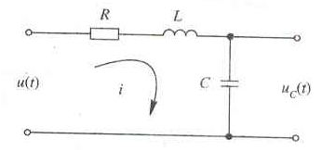
例2－1 试确定图2－1所示RLC直流电路的状态变量与状态方程。

Slide 38
解：由基尔霍夫电压定律可知闭合电路的电压降为0，得
1．现在选取回路电流
和电容电荷
作为状态变量，即
；输出
。则有

Slide 39
将上面的三个方程写成向量形式如下
这就是系统的状态方程。

Slide 40
原因如下：若已知 ，则t时刻网络中各点的电流、电压均知道，所以 可以完全表征系统；又因为缺少任一 时，则不能完全表征系统。所以， 确实为系统的状态变量。
判断一组变量是否是系统的状态变量：最小数目，完全表征。

Slide 41
2.若选 和 为状态变量，即 ， ，则有
从本例可以看出，同一系统的状态变量并不是唯一的。但对一个具体系统而言,不论如何选择,状态变量的数目总是相等的（等于系统阶数，或电路中独立的L、C数目）。

Slide 42
2．线性系统状态方程的一般形式
(1) 线性系统状态方程的一般形式为：
其中：
A, 方阵，称为系数（系统）矩阵。对于时变系统，
对于非时变系统，A为常数阵。
B , 阵，称为驱动或控制矩阵。对于时变系统， ；对于非时变系统，B为常数阵。
U：控制作用

Slide 43
线性系统的输出方程为
其中：
为系统的输出向量； 称为输出矩阵；
称为直接传递矩阵，通常为零。

Slide 44
思考题2：为什么是静态方程，且为X的线性组合？

Slide 45
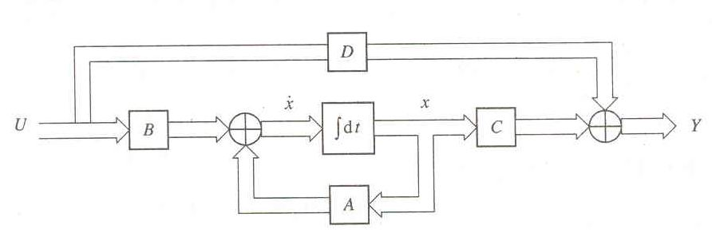
（2）系统框图，如图2-2所示。

Slide 46
3．状态变量的相似变换
对同一系统而言,可以选取不同的状态变量,从而得到不同的动态方程。因为他们都能完全表征系统状态，所以系统的状态方程不是唯一的,即这些状态向量之间存在着某种关系。若将线性代数中的坐标变换方法用于系统动态方程中的状态变量变换,就可把问题一般化。

Slide 47
对于同一个系统的两个状态向量 和 ，设 ，其中 为 非奇异方阵。则系统的两组状态方程为
(2-1)
(2-2)
将 代入式(2-1)，并经整理可得
(2-3)

Slide 48
式(2-2)和 式(2-3)比较，得

Slide 49
例子
在实践中,经常选择一些能够测量的量(如电容电压、电机转速等)作为状态变量。但是基于系统分析的需要,也可以选择系统中一些不容易观测的物理量(如电容电荷,电机磁通等)或不具有任何物理意义的某种数学表示(如 )作为系统的状态变量。
思考题3：对同一系统轨线（运动）而言，相似变换的实质是什么？
换基底，换坐标系

Slide 50
2.3 数学模型的转换
系统数学描述的两种基本类型
系统的数学描述有两种基本类型。一是反映系统I-O关系的外部描述，它是系统的不完全描述；二是反映系统内部状态变量之间关系的内部描述，它是系统的完全描述，能完全表示系统的一切动态特性。以上两种数学描述有着内在的联系，并且可以相互转换。
思考题4：信息量一样多吗？

Slide 51
2.3.2 由状态方程到传递矩阵的数学模型的转换
1．MIMO线性定常系统的传递函数矩阵G(S)：U-Y关系
对系统的状态方程(2-1)式进行拉氏变换，得
在上式中令 ，并经整理可得
其中 称为线性时不变MIMO系统的传递函数矩阵。
为 矩阵， 为输入向量U的维数，为输出向量Y的维数。
的含义：Uj对Yi的影响。

Slide 52
思5：耦合是什么意思？在此用G阵解释其含义。
思6：耦合在什么情况下可以忽略？这个问题涉及控制系统的能力，或者说，控制系统可以对付什么样的外扰。
耦合如果不能忽略，系统就是MIMO的；否则，可以看作多个 SISO系统的组合。这对控制来说，复杂度、难度是不同的。

Slide 53
2．传递矩阵的不变性
相似变换不改变系统的传递函数矩阵,即经过线性变换 之后，系统传递函数矩阵不变。所以，系统的状态方程可以不同，但系统的传递函数矩阵必唯一。
证明：请学生当堂证明。

Slide 54
3．SISO线性时不变系统的传递函数G(S)
SISO系统的输入-输出均为标量函数,此时系统的传递函数矩阵
为1
1标量函数。
(2-4)
将（2-4）式与古典控制理论定义的传递函数 相比，
可知系统矩阵的行列式 与极点（特征）多项式 相对应。这表明A阵的特征值与传递函数的极点相等，这结论在稳定性判别时很重要。

Slide 55
4．闭环系统的传递矩阵
刘豹P40，或讲义，自学。

Slide 56
2.3.3由传递函数到状态方程的数学模型转换
实现问题：因为I－O描述是黑箱，状态方程是白盒，所以，从I-O模型――》状态方程，相当于对黑盒系统用一个白盒进行了构造，二者I-O特性相同，称为实现。
由传递函数到状态方程的数学模型转换，讨论的是系统的传递矩阵变换到以A、B、C、D阵表征的状态方程的问题。给定一个系统的传递矩阵,若存在一个线性常系数的状态方程,使之具有原来的传递矩阵,则称此传递矩阵是可实现的，或者说,该状态方程是此传递函数的一个实现。

Slide 57
思考题7：什么样的传递函数是不可实现的？
传递函数可以实现的充分必要条件是其为真有理分式。同一个传递函数的实现并不是唯一的,它具有无限多个实现。无限多个实现有两方面的含义，一是实现的形式不同（比如，相似变换），二是实现的维数不同。传递函数的维数最小的实现称为最小实现。
最小实现：维数再不能小了。

Slide 58
设SISO系统的传递函数为（有理分式标准型）
(2-5)
思考题8：讨论传递函数的几个标准型。传递函数有哪些标准型，用在什么场合，相互之间如何转换？

Slide 59
1 能控标准型实现
将(2-5)式的分子、分母均除以 ，并引入误差传递函数
(2-6)
由式(2-5)和 式(2-6)可得
(2-7)
式(2-6)又可写为
(2-8)

Slide 60
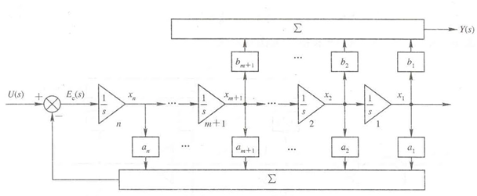
将式(2-8)、(2-7)画成模拟图，见图2-3所示。
模拟图的定义：
系统的模拟图（状态图）:根据系统的数学模型来选择运算部件,然后把这些部件合理地连接起来,使其构成的图所对应的数学模型与该系统的数学模型一致，则此图称为系统的模拟图。

Slide 61
根据上面的模拟图2－3可知
所以，系统的状态方程 的 阵为：
=
此种排列方式的矩阵，称为友矩阵。

Slide 62
系统的输出方程为 其中C阵为
当状态方程中的 阵具有上述形式时,把这种实现称为能控标准型实现（I 型）,记作( )。
注意：能控标准型实现中A、B阵中的元素与系统传递函数参数的关系。

Slide 63
思考题9：A阵与极点有关系，有可能确定稳定性？
思考题10：由上面的过程，能否推论，任何传递函数描述的系统都是能控的？

Slide 64
例2-3 给定系统的传递函数为
，试画出其相应的模拟图并写出其能控标准型实现的状态方程。
解：1、将系统传递函数的分子、分母均除以 ，得
2、令误差传递函数为

Slide 65
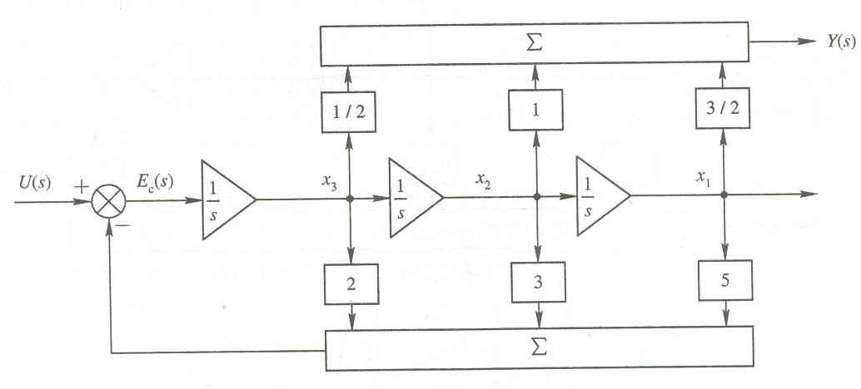
(2-9)
即：
及
(2-10)
3、由式(2-9)和式(2-10)画出模拟图2-4。
图2-4

Slide 66
由图2-4可知
上面的状态方程即为
的能控标准型实现。

Slide 67
作业：上例中，分子加上 。

Slide 68
2．能观标准型的实现
(2-5)
由系统传递函数的表达式(2-5)式可得
(2-11)

Slide 69
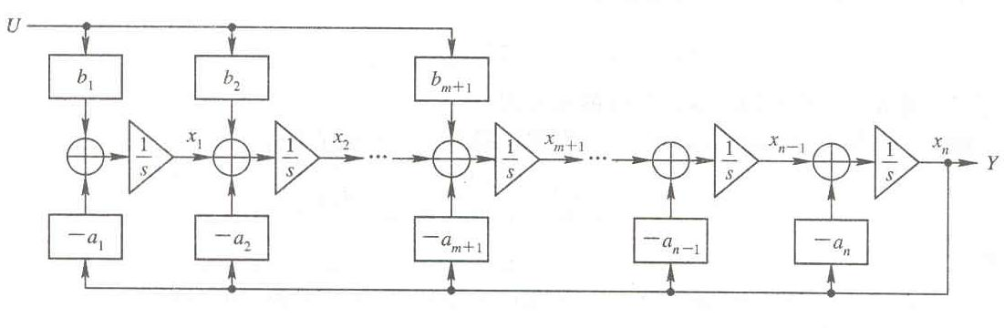
由(2-11)式画出系统的模拟图，如图2-5所示。
图2-5
由模拟图2-5写出系统的状态方程见下式。

Slide 70
所以，系统状态方程 的 阵为
系统的输出方程 ， 为其中C阵为：
当系统状态方程和输出方程中的 阵具有上述形式时,称这种实现为能观标准型实现（II 型）,记为（ ）
系统能控制标准型实现与能观标准型实现的关系为：

Slide 71
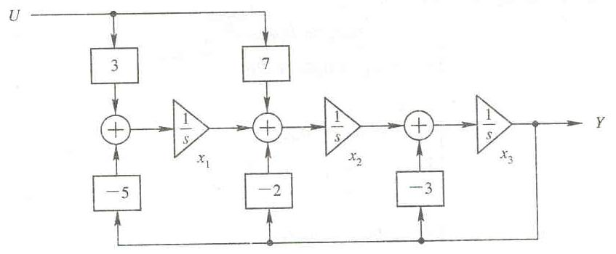
例2-4 给定系统的传递函数为
，试画出其相应的模拟图并写出其能观标准型实现的状态方程。

Slide 72
思考题11：由上面的过程，能否推论，任何传递函数描述的系统都是能观的？
作业：上例中，分子加上 。

Slide 73
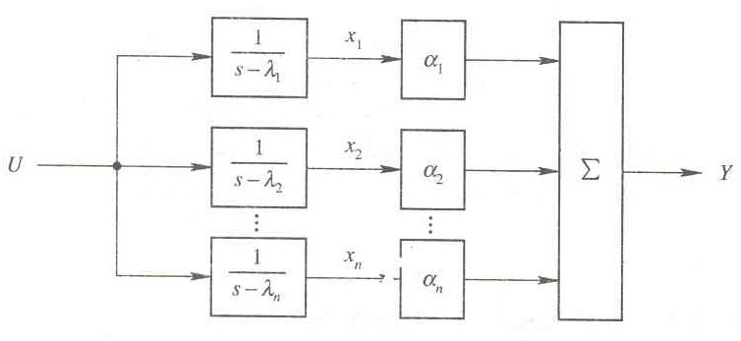
3．对角标准型实现
设系统具有n个互不相等的特征根 ，则系统的传递函数可以写为部分分式的型式
其模拟图如图2-7所示。
图2-7

Slide 74
因为对图2-7中的任一惯性环节而言，有
由上式可得
所以，系统的状态方程为
因为A阵为对角阵，所以上式称为对角标准型实现。

Slide 75
由图2-7可得系统的输出方程为
思考题12：状态之间相互解耦了？解耦，就是互不影响。

Slide 76
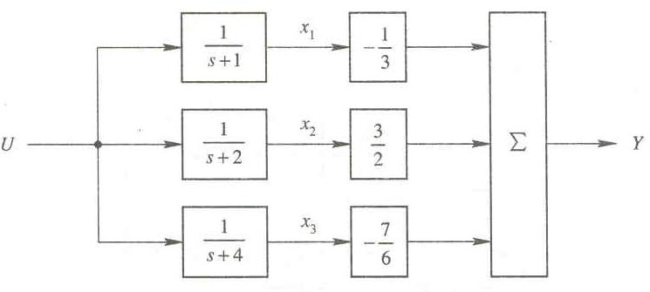
例2-5 给定系统的传递函数为 ，试画
出其相应的模拟图并写出其对角标准型实现的状态方程。
解：系统传递函数的部分分式型式为
其模拟图如图2-8所示。
图2-8

Slide 77
系统的对角标准型状态方程和输出方程为

Slide 78
4．约当（Jordan）标准型实现
当系统传递函数的特征方程有重根时,一般来说只可将A阵化为准对角线矩阵,或者叫约当(Jordan)矩阵。设系统具有一些相同的特征值,例如有r个相同的特征根,则系统的传递函数为

Slide 79
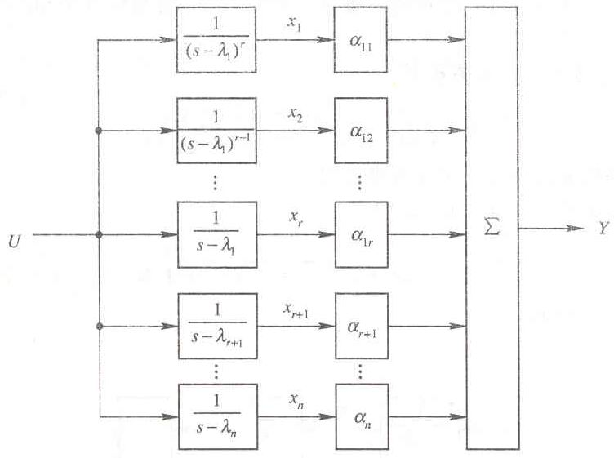
其模拟图如图2-9所示。
图2-9

Slide 80
由图2-9可知 。所以，系统的状态方程为
其中
由图2-9可得系统的输出方程为
可见，系数矩阵A不再是一个对角阵而是一个约当阵。对角标准型和约当标准型统称为特征值标准型。

Slide 81
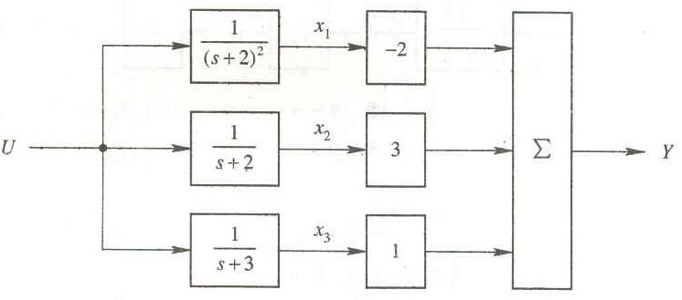
例2-6 给定系统的传递函数为 ，试画出
其相应的模拟图并写出其约当标准型实现的状态方程。
解：系统传递函数的部分分式型式为
其模拟图如图2-10所示。
图2-10

Slide 82
系统的约当标准型状态方程和输出方程为

Slide 83
5．讨论
系统的模拟图（状态图）:根据系统的数学模型来选择运算部件,然后把这些部件合理地连接起来,使其构成的图所对应的数学模型与该系统的数学模型一致，则此图称为系统的模拟图。
实现的目的如下:
(1)通过系统的传递函数G(S)及其相应的模拟图,借助于电子模拟电路或数字计算机就能具体地实现这一系统,然后就可以对系统进行分析研究。
(2)通过数学模型的转换，可以打通古典控制理论与现代控制理论所用的数学模型之间的关系，从而使双方结论可以相互比较和借用。
(3)标准型实现在理论上有重要价值，它能满足系统分析的需要且便于模拟电路的实现。

Slide 84
思考题13：上面介绍了4种标准型实现。这说明，同一传递函数，至少对应了3个白盒实现，这就是结构不确定原理。从控制角度，应该如何处理黑盒系统？

Slide 85
6．SIMO、MISO、MIMO的标准型实现，以后讲。螺旋式
7．特征值和特征向量
（1）特征值和特征向量。
从线性代数可知，每个矩阵都表示一种线性变换, 凡经该矩阵变换后不改变自己方向的向量，称为该变换的特征向量。
例如，线性变换
中的矩阵
，把点
变成点
。这种变换有如下特点：
（1）若点Q位于 (或 )轴上，则经变换后，象点 仍位于（或 ）轴上。
（2）若Q位于其他直线上,则 点不会在同一直线上。
其几何意义为：当
与
或
轴有相同方向时，该变换不改变
方向；若在其他直线上，则改变
的方向。

Slide 86
下面从数学上来研究特征值和特征向量。
设有一向量
0 满足：
称为
称为
的特征向量，
的特征值。
所以，当
时，有
，即
矩阵 称为 矩阵的特征矩阵，它的行列式 则称为 的特征多项式；方程 称为 的特征方程，该特征方程的根就是 阵（或系统）的特征值。
与其特征值 组成的方阵 必为奇异阵。

Slide 87
思考题14： ＝KA，则 、A的特征值相差K倍。这意味着什么？从数学上看，为什么？
系统运动速度不一样了。

Slide 88
(2) 将矩阵
化为对角阵
①对应于系统A阵的个n特征值,若存在n个独立的特征向量
则可由它们组成特征矩阵 ，对A做线性变换
，就可得到对角阵
=
证：由特征向量的定义
，可得
将上式写为
，即
所以，

Slide 89
例2-7 设矩阵A= ，试求A阵的特征向量，并将A阵化为对角阵。
解：
设A阵的特征向量为
，则有
，即
（2-12）
上式有非零解的充分必要条件为
从中解得A阵的特征值为 , ，将 代入（2-12）式，
得 ，即

Slide 90
的最简式为
；将
代入（2-12）式，得 ，
即
所以，A阵的特征矩阵T为 ； 。
所以A的对角阵 。

Slide 91
②若A是友矩阵，且其特征值 互不相等，则可由范德蒙德
矩阵T
使

Slide 92
例2－8 试将友矩阵
化为对角阵。
解：矩阵A的特征方程为
其特征值为
因为矩阵A为友矩阵，所以其变换阵T可以是范德蒙德矩阵T
所以A的对角阵 为

Slide 93
(3)将矩阵A化为约当阵 ：刘豹PP.32－36。自学。
思考题15：同意系统的状态方程不唯一，其特征值是否不变，为什么？

Slide 94
2.4 状态方程的求解
1. 状态方程的时间域解法
(1)一阶标量微分方程的解法：
LTI系统，常见的解法有两种：时域解和复频域解。
根据微分方程理论，在求解这类方程时，可以先将其改写为：
上式两边各乘以

Slide 95
所以，有：
两边积分（ ），有：
其中 为零输入解， 为零状态解。
解上述方程的关键是指数函数的性质：
在解状态方程 时，若有方阵 满足：
等，则可以仿照标量微分方程的解法，来解状态方程了。
称为矩阵指数。

Slide 96
(2)矩阵指数 定义为
(3)矩阵指数的 性质
思考题15： 的逆阵是否总存在？在A为奇异时也存在？

Slide 97
（4）状态方程的时域解法
有了 的定义和性质，便可着手解状态方程。
设系统的状态方程为
上式两边同时乘以方阵 ，得：
根据 的性质[2]，上式可写为
上式两边均从 到 积分，得
所以，系统状态方程的解为

Slide 98
从上式状态方程的解可以看出，系统初态 对状态轨迹的影响是固定不变的。欲使系统的状态 按照人的期望的方式运动，以满足系统的设计要求，只有通过选择控制输入函数 来实现。因此，控制器的设计就是综合出合适的控制作用 。这一思想不但是系统分析的目的、作用，也是对系统进行综合设计的依据。
又因为被控对象存在外扰、内部变化以及测量噪声等，所以控制作用 的产生一般要靠闭环来完成。

Slide 99
采用闭环反馈的原因主要有以下几点：
系统故有部分的稳定性不好，需用反馈手段使稳定性变好一些。
内、外部扰动这些不确定性因素，需用反馈手段才能对付。控制的主要目的，就是对付系统的不确定性。
小结：U(t)才可能使X(t)的运动按照人的期望变化 用U来控制系统 内、外部扰动这些不确定性因素，以及开环稳定性不好 需用反馈手段来产生U(t)。
如此一来，产生了如下问题

Slide 100
是否存在U(t)使 ？这问题由能控性理论解决。
如何找到具体的U(t)使 ？这问题由控制算法，比如极点配置理论、最优控制理论、自适应控制理论等来解决。
若X(t)反馈不能通过传感器直接得到，怎么办？能否由输出Y(t)来估计出来 进行反馈以便形成闭环，这由能观性理论解决。
如何找到具体的由输出Y(t)来估计出 的方法，由状态观测器理论和最优估计理论（Kalman滤波器）解决。
控制：改造系统，使其运动按照人的期望进行

Slide 101
2. 状态方程的复频域解法
状态方程的复频域解法，使用的数学工具是拉氏变换
对系统的状态方程： 的两边取拉氏变换，可得
，即
令 ， 称为分解矩阵。将 代入上式，有
对上式进行拉氏反变换，得
其中： ，称为状态转移矩阵。

Slide 102
在驱动函数 为0，即零输入时，有
可见 完全确定了系统本身的自由运动而形成的状态转移规律，因而称 为状态转移矩阵。与状态方程的时域解相比较可知： 。因此
具有下述性质

Slide 103
例2－9 已知系统的状态方程为 ，系统的初始状态 。当系统的输入U(t)为单位阶跃信号时，试求系统的状态响应。
解：系统的分解矩阵w为
所以，有
对上式两边进行拉式反变换，得系统的状态响应为

Slide 104
3. 矩阵指数 的计算
求解线性定常系统状态方程的关键是计算其矩阵指数。矩阵指数的计算方法有如下方法。
（1）拉氏变化法：即
（2）化A为对角阵法:
设A的对角阵为 ，则有
计算出 后，根据矩阵指数性质得

Slide 105
（3）化A为约当阵法
当A有重特征根且A的独立特征向量数不足n个时，可通过寻求辅助特征
向量来组成相似变换方阵T，由 将A化为约当阵
其中 为A阵的约当块， 。因为
所以
其中

Slide 106
（4）待定系数法
了解关于待定系数法的三个问题：凯莱-哈密顿（Cayley-Hamilton）定理，矩阵指数多项式表示法，矩阵指数的计算。
凯莱-哈密顿定理：
设A为nxn方阵， 是其特征方程，则必有 。
矩阵指数的多项式表示
根据凯莱-哈密顿定理，有：

Slide 107
由上式，有：
这即是矩阵指数 的多项式表示法：n阶方阵A的矩阵指数 可由关于A的n-1次多项式表示出来。

Slide 108
矩阵指数 的计算
把（1）式中的A换成A的特征值 ，（1）式成立。
思考题16：为何？
由此可联立解出
矩阵指数 的计算
计算的 步骤与计算 的相同，只不过相应的系数 应变成:
思考题17：为何？

Slide 109
例. 求 ， ， ，
解：
当A的特征值有重根时，求解 的方程数将不足n个，将不能把 ～
唯一的确定出来。不够的方程应对 = +…… 的λ求导来补足。
上述几种方法（频域法、对角线法、约旦法、待定系数法）计算 都需计算矩阵的特征值，但可求出封闭形式的解是其优点（即精度高）。就一般而言，待定系数法的计算量相对少些，宜于采用。

Slide 110








（5）数字计算机算法
= =
=M+R= +
将R略去，则 M
N的确定：精度问题。
如│ │ │ │，i=1,2…n , j=1,2…n

Slide 111

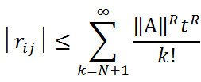



范数‖R‖：
给定N及t，计算E；计算 并与E比较。若E │ │，则计算停止。否则，选更大N，重新计算，直至E │ │为止。
‖R‖=
=
<
=
=E

Slide 112
第三章 线性系统的结构特性
主讲人：屈胜利

Slide 113
控制系统的性能分析分为定性分析和定量分析两个方面。定性分析包含稳定性、能控性、能观性，以其为工具进行系统的结构分析。
目的：掌握稳定性、能控性、能观性方面的内容，他们是古典和现代控制理论的基本概念。通过系统的结构分析，进一步剖析以传递函数为基础的“经典控制”与以状态方程为基础的“现代控制”之间的关系。“明白知识的适用范围，比知识本身更重要”。
稳定性、能控性、能观性，是系统的三个重要属性、概念。

Slide 114
3.1 系统的能控性
线性控制系统的能控性和能观性，是现代控制理论中两个非常重要的概念。1960年美籍匈牙利人R.E.Kalman发表“控制系统的一般理论”等论文，引入状态空间法分析系统，提出能控性、能观测性、最佳调节器和卡尔曼滤波等概念，奠定了现代控制理论的基础。能控、能观性概念在刚提出来的时候，并未受到应有的重视，但现在已成为控制理论中的基本概念。无论在分析或综合一个现代控制系统时，总要研究一下，它是否能控与能观测。
现代控制理论，其数学模型采用状态方程，立足于状态变量法，包含最优控制、最优估计、系统辨识等理论。最优控制以能控性为基础，一般而言能控才能得到最优解；最优估计以能观性为基础。
以下的讨论，均假定系统为线性定常（LTI）连续系统。

Slide 115
1.系统能控性的含义及例子
系统的能控性指系统的输入对系统的状态的控制能力，即衡量系统在作用下其内部状态转移的能力。
以后会知道，能控性是系统的一种内在性质，是系统的结构性质。
例3-1 设SISO离散系统状态方程为
试分析系统的输入 对系统状态 的影响

Slide 116
解：用递推法解系统的状态方程，得
由上式可见，系统的第一个状态变量 ，无论 取何值，永远不受 的控制。所以，系统的状态不能通过它的输入 的作用而转移到任意所需的状态上去。

Slide 117
2.系统能控性的定义
设线性定常连续系统的状态方程为
系统能控性的定义
如果有一个控制作用 ，能在有限的时间T内，把系统从任意初始状态 ，转移到终了状态 ,则称系统状态完全能控，简称系统能控。若系统中有一个或一些初始状态不能在有限的时间T内，在输入控制 的作用下转移到终了状态 ，则称系统状态不完全能控，简称系统不能控。
有限时间T，存在U(t)，状态能控，系统能控。

Slide 118
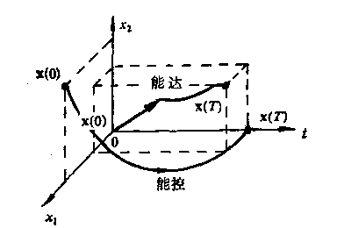
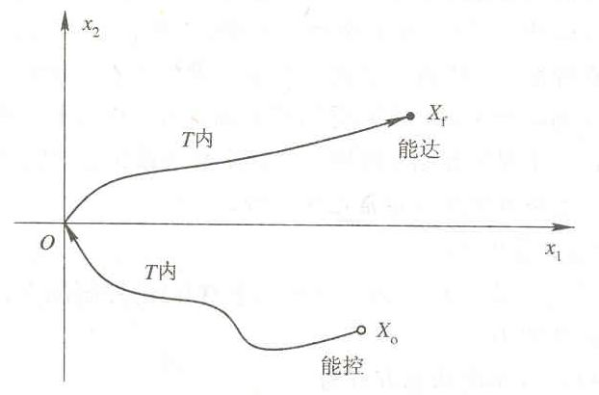
系统能达性的定义
若把系统初态规定为状态空间原点，即 ,终了状态规定为状态空间中的任意一个非0有限点 ，若存在一个控制用 ,能在有限时间T内使系统完成从初态到终态的转移，则称系统具有状态能达性。
讨论：
①能控与能达的几何解释见图3-1所示。能控指在有限的时间T内， ；能达指在有限的时间T内， 。
图3-1

Slide 119
②在线性定常连续系统中，能控性与能达性是等价的。
推论： 如果存在控制作用 ，能在有限时间T内，把系统从任意初始状态 转移到有限终了状态 ，则称系统状态完全能控。
③有这么多的定义原因，是对线性定常连续系统而言以上三个定义（甚至更多）等价，但对于其他类型的系统，这些定义则有可能不等价。比如对线性定常时间离散系统而言，系统的能控性与能达性就不等价。所以，有必要有许多概念、定义，以便更深入细致地描述系统的能控性质的差异。
④能控性的含义是指控制作用 对状态变量 的影响程度。在第二章3.1.4节已指出 的运动只能通过 来影响，但未讨论 对 的影响能力问题。能控性是控制系统控制能力的标志， 对 的影响能力由能控性来描述。

Slide 120
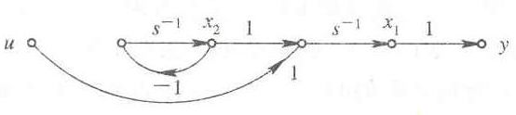
例3-2 已知系统的状态模拟图如图3-2所示，试判别其能控性。
图3-2
解：从图3-12可以看出，系统的输入 只能影响系统的状态 ，不能影响 ，因此系统是不能控的。
思考题1： 渐进趋于零，即可以回到原点，为何不能控？
的运动是自由运动，有限时间T内做不到。

Slide 121
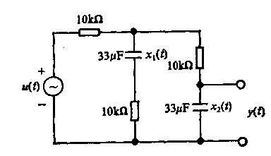
例3-3 利用定义判断图3-3所示电路系统的能控性
图3-3
解：图3-13所示电路系统的动态方程为
系统的状态转移矩阵可以求得为

Slide 122
如取初始状态为 ，则系统在控制作用 下的状态响应为
由上式可见，不论给图3-3的系统施加何种控制作用 ，两个状态变量 和 总是相等的，也就是说，无法将状态转移到
的任意点，因此，系统是不能达的，也是不能控的。

Slide 123
从上面的三个例子可以看出，对于简单系统来说，可以根据系统能控性的定义，从状态方程的解或状态模拟图来判断；对较复杂的系统，求解往往很困难，其状态图一般也较复杂，这时就需要借助能控性判据来判别系统的能控性。
注意：判据皆从定义而来，定义是源、本。当忘记了判据等公式，或遇到特殊问题时，可以从定义入手解决问题，有时可能导致新的发现。这是面对“问题本身”的方法。

Slide 124
3.能控性判据之一
系统的状态能控性指的是系统的输入 与系统的状态 之间的关系，它与系统的输出 无关。也就是说，系统的状态能控性仅与系统的状态方程 有关，即只与 、 阵有关。为了简单起见，把上面的状态方程简记作 [ 、 ]或{ 、 }
线性定常系统能控性判据
考虑线性定常系统的状态方程：
(3.1)
其中，x为n维状态向量，u为p维输入向量，A和B分别为 和
常规矩阵。下面直接根据A和B给出系统能控性的常用判据。

Slide 125

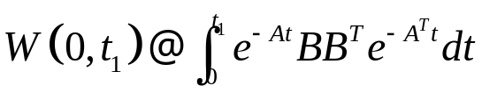






1. 格拉姆矩阵判据
线性定常系统（3.1）为完全能控的充分必要条件是，存在时刻 ，使如下定义的格拉姆（Gram）矩阵
为非奇异。 （3.3）
证明:
充分性：已知 非奇异，欲证系统为完全能控。
已知 非奇异，故 存在。在此根据能控性定义，对任一非零初始状态 可选取控制 为：
（3.3）

Slide 126


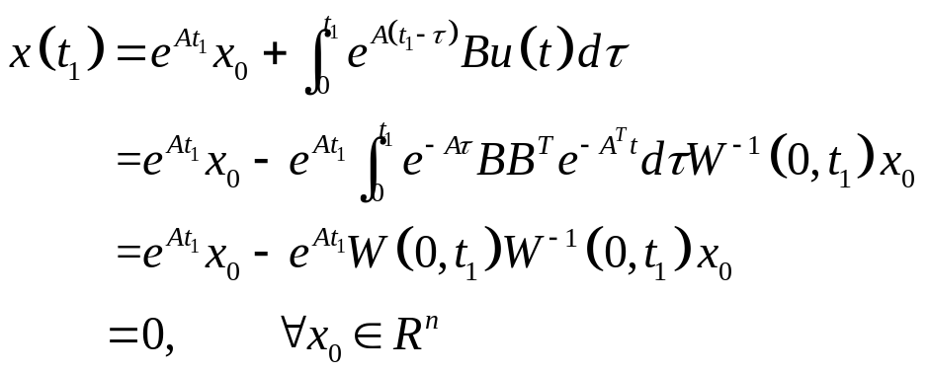






则在 作用下系统（3.1）在 时刻的解为
这结果表明，对任一 ，存在有限时刻 和控制 ，使状态由 转移到 时刻 。于是，按定义可知系统为完全能控。充分性得证。

Slide 127



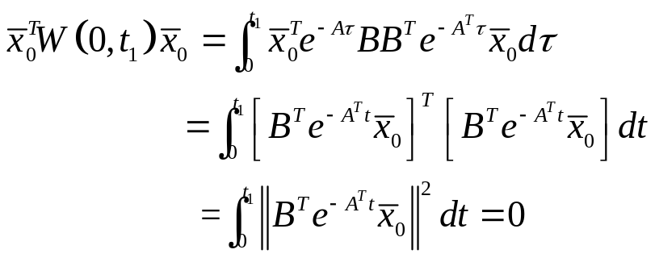


必要性：已知系统为完全能控，欲证 为非奇异。
采用反证法。反设 为奇异，也即假设存在某个非零向量 ，使
（3.4）
成立。由此可推导出
（3.5）
其中 为范数，故其必为正值。这样，欲使式（3.5）成立，应当有：
（3.6）

Slide 128


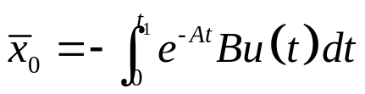
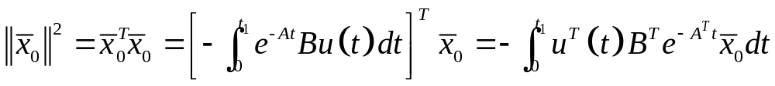



另一方面，因系统为完全可控，根据定义对此非零 应有
得到
（3.7）
再利用式（3.6），则由式（3.7）得到 ，即 。
显然，此结果与反设 相矛盾，即为 奇异的反设不成立。因此，当系统为完全能控， 必为非奇异。必要性得证。
至此，证毕。

Slide 129



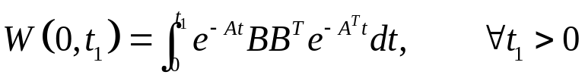

2.秩判据
定理（能控性判据）： 线性定常连续系统{A、B}状态完全能控的充分必要条件是其能控性矩阵（能控判别阵）
满秩，即
（3.8）
证明
充分性：已知 ，欲证系统为完全能控。
采用反证法。反设系统为不完全能控，则根据格拉姆矩阵判据可知
（3.9）
为奇异。这意味着存在某个非零n维常数向量 ，使

Slide 130





（3.10）
成立。显然，可由此导出：
（3.11）
将（3.11）求导直至n-1次，且在结果中令t=0,得到：
（3.12）
然后再将式（3.12）表示为
（3.13）
由于 ，所以式（3.12）意味着 为行线性相关，即 。这显然和已知 相矛盾。所以，反设不成立，系统应为完全能控。

Slide 131








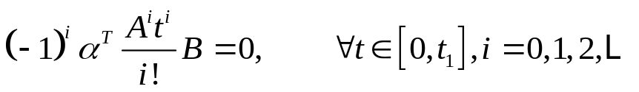
必要性：已知系统完全能控，欲证 。
采用反证法。反设 ，这意味着S为线性相关，因此必存在一个非零n维常数向量 ，使：
成立。考虑到问题的一般性，由上式可导出：
（3.14）
根据凯莱-哈密顿定理， 均可表示为 的线性组合，由此可将式（3.14）进一步写为：
从而，对任意 有：

Slide 132
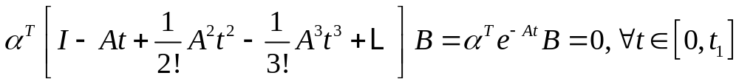
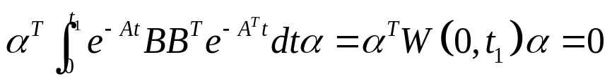


或：
（3.15）
利用式（3.15），则有
（3.16）
因为已知 ，若式（3.16）成立，必须有 为奇异，即系统不完全能控。这是和已知条件相矛盾的，所以反设不成立。于是有 ，必要性得证。
证毕。

Slide 133

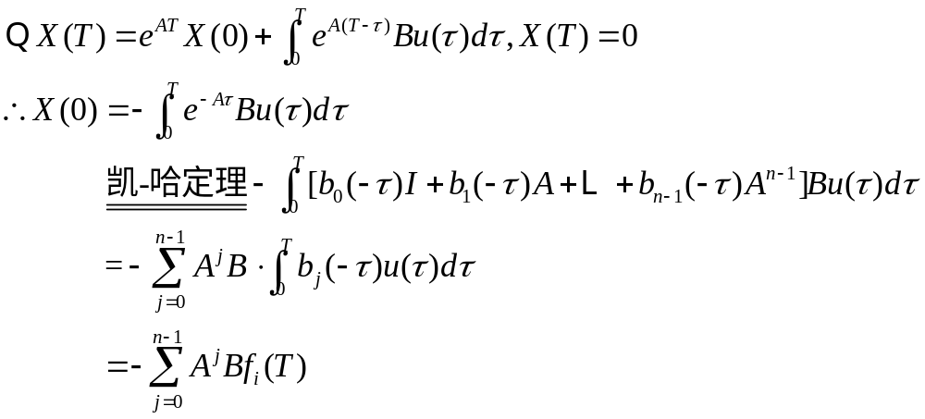

另外一种证明方法：
定理（能控性判据）： 线性定常连续系统{A、B}状态完全能控的充分必要条件是其能控性矩阵 满秩，即 。
证明：
（1）
其中， 为一个确定量（向量）

Slide 134
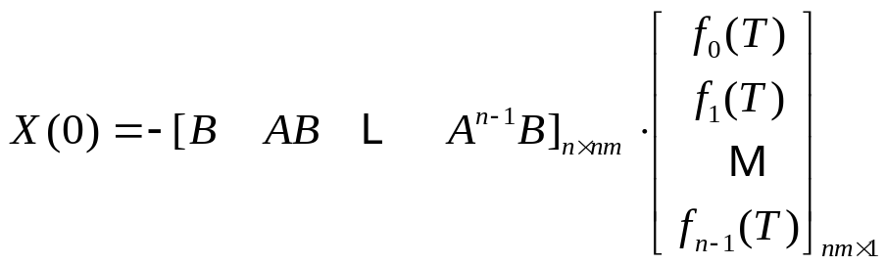






将（1）写成矩阵形式：
（2）
这实质上是由n个方程求 个未知量的线性代数方程组。考虑到 为任意的，则方程（2）的解 存在的充分必要条件为：
能控性矩阵 满秩，即 ,或
若方程（2）的解存在，即 存在，则u(t)必定存在系统｛A，B｝能控。矩阵S称为系统｛A，B｝的能控性矩阵。U(t)非唯一。

Slide 135


思考题2： 存在，则u(t)必定存在。为什么？
由于 是从状态方程的解（1）中得到的，（2）又表明 存在，又 仅与A阵有关，故u必存在

Slide 136
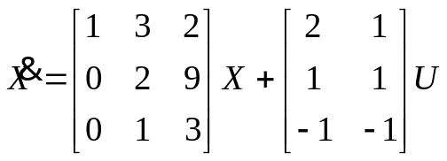
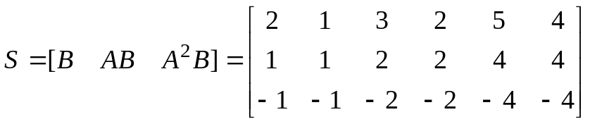
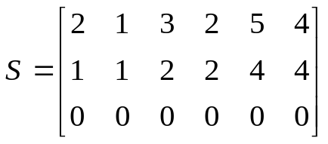

例3-4已知系统状态方程为 ，试判别系统状态是否完全能控。
解：系统的能控性矩阵为
将上式中能控性矩阵的第二行加到第三行，则经过此初等变换后，有
所以， 。因为初等变换不改变矩阵的秩，所以系统状态不完全能控

Slide 137
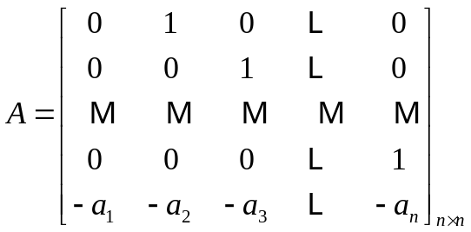
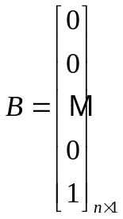
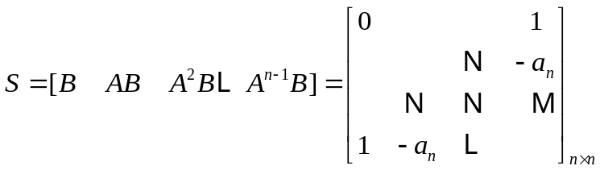


例3－5 试判别能控标准型状态的能控性。
解：在能控标准型状态方程中，有
所以，其能控性矩阵为
系统的能控性矩阵S为下三角阵。因为 ，所以 。即能控标准型的状态是完全能控的。

Slide 138




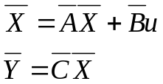
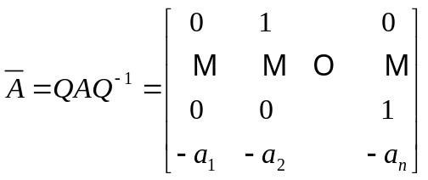
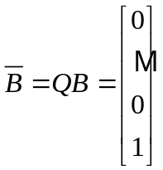

定理：若SISO线性定常连续系统状态完全能控，则存在一个非奇异变换矩阵Q,可将该系统的原状态方程变换为能控标准型状态方程。
设SISO线性定常连续系统的动态方程为：
若系统能控，即能控性矩阵 非奇异，
则存在一个非奇异变换矩阵 , 使
而得到能控标准型的状态方程：
其中

Slide 139
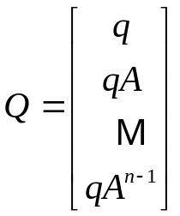

变换矩阵：
，为行向量。
因此，能控标准型具有一般意义,即只要系统能控，则可用能控标准型作为其模型而不失一般性。
综上，能控标准型一定能控，若能控也能化为能控标准型。

Slide 140
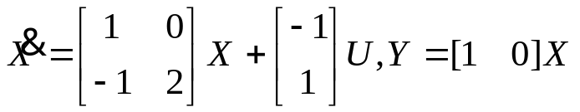
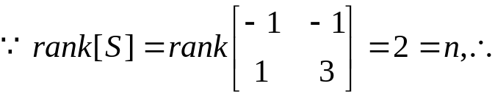
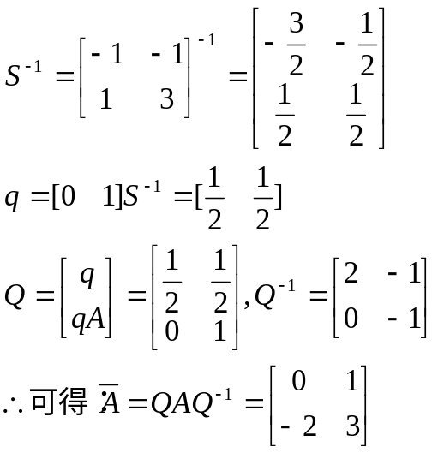
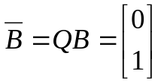

例3-6 ,将其化为能控标准型。
解：（1）先判断系统的能控性：
状态完全能控。所以，可以化为能控标准型。
（2）求非奇异变换Q：

Slide 141

3.能控性判据之二
判别系统{A、B}状态能控性的另一种方法是利用线性非奇异变换，将A阵对角化或约当化，然后根据变换后 的阵来判别系统的能控性。

Slide 142




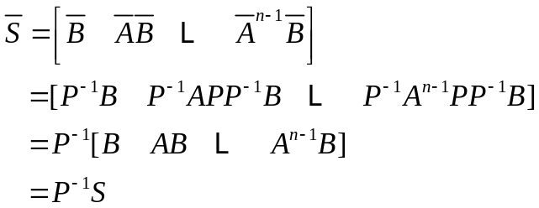

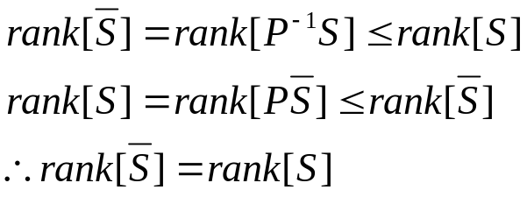
(1) 定理：线性非奇异变换不改变系统的状态能控性。
证明：变换前系统{A、B}的能控性矩阵S为：
变换后系统{ 、 }的能控性矩阵 为：
因为变换矩阵P非奇异，即 。由线性代数有关定理知：
证毕。

Slide 143
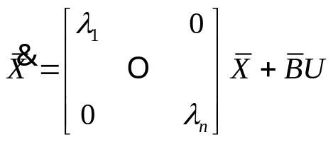
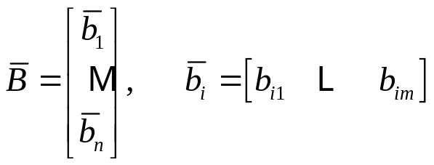
(2) 定理：设系统{A、B}具有两两相异的特征值，则其状态能控的充要条件是系统经线性非奇异变换后的对角标准型状态方程
的 阵中不包含元素全为零的行。其中：

Slide 144

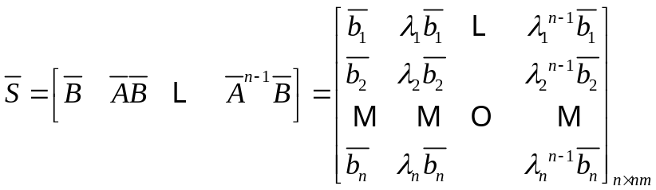




证明：
若要系统{ 、 }状态能控，其能控性矩阵 ：
应满秩，即 ，当且仅当 时才能成立，即 阵不能含有元素全为零的行。 中全零行对应的 为不可控状态变量， 为不可控模态。

Slide 145

思考题3： 阵有全零行，则状态不完全能控，从状态方程解释其含义。
在对角标准型状态方程中，因为各状态变量已经解耦，所以各状态变量只能通过输入 来直接进行控制。这样一来，一旦 阵中出现全零行，则相应的状态变量便不能控。
注意，当A阵含有重特征值，且仍能对角化时，上述结论不成立。在单输入系统中，更有结论：即使 中不含0元素，{A、B}也是状态不能控的，因为此时能控性矩阵 中至少有两行线性相关，所以 不满秩；在MI系统中，若重根λ对应的 中各行独力，则系统能控。

Slide 146


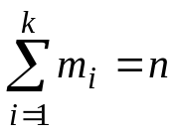


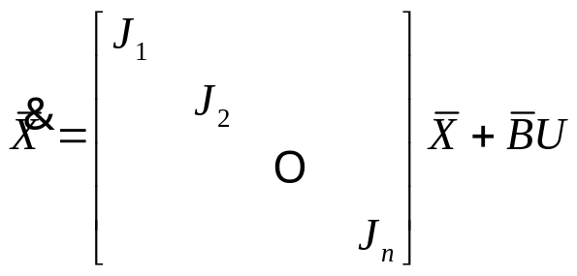



(3)定理：设n维系统{A、B}有重特征值为： 重根，…，
重根， ；且当 时，有 。则系统状态完全能控的充要条件是在系统经线性非奇异变换后的约当标准形
中，和每个约当块 的最后一行相对应的阵中的 那些相应行，其每行元素不全为零。
若两个约当块有相同特征值，上述结论不成立；若想要上述结论成立，则需要对应的 中相应行是线性独立的。

Slide 147
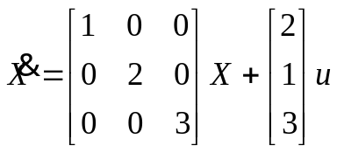
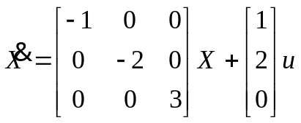
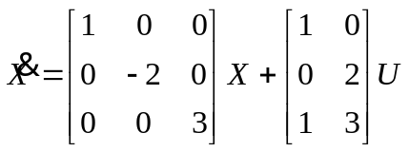




例3－7 判别下列各系统的状态能控性。
①
②
③
④
⑤
⑥
⑦

Slide 148


解：
①因为系统的状态方程为对角标准型，其特征值互不相等，且B阵无全零行。所以，系统状态完全能控。
②因为系统的状态方程为对角标准型，其特征值互不相等，但B阵有全零行。所以，系统状态不完全能控。不能控的状态变量是 。
③因为系统的状态方程为对角标准型，其特征值互不相等，且B阵无全零行。所以，系统状态完全能控。
④因为系统的状态方程为对角标准型，其特征值互不相等，但B阵有全零行。所以，系统状态不完全能控。不能控的状态变量是 。
⑤因为系统的状态方程为对角标准型，其特征值相等，且为SI系统。所以，系统状态不完全能控。
⑥因为系统的状态方程为约当标准型，其约当块的特征值互不相等，且B阵相应行无全零行。所以，系统状态完全能控。
⑦因为系统的状态方程为约当标准型，其约当块的特征值互不相等，但B阵相应行有全零行。所以，系统状态不完全能控。不能控的状态变量是 。

Slide 149


4.输出能控性
上面讨论了系统的状态能控性。对实际系统，很关心其输出，因此有必要讨论一下控制系统的输出能控性。
(1) 输出能控性的定义
设线性定常连续控制系统的动态方程为
，其中U为m维，Y为l维。
若存在容许控制 ，能在有限时间T(0<T< )内，将系统由任意初始值Y(0)引导到预先任意指定值Y(T)，则称系统是输出能控的。

Slide 150


(2) 输出能控性判据
系统{A,B,C}输出能控的充要条件是其输出能控性矩阵[CB CAB … CA B] 满秩，即有 个输出时，其秩为 。
(3)系统的输出能控性与状态能控性不等价,即互不包含。

Slide 151





例3－8 判别下列系统的状态能控性和输出能控性。
①
②
②因为
①因为
解：
所以，系统状态完全能控，但系统输出不能控。
所以，系统状态不完全能控，但系统输出能控。

Slide 152
3.2 系统的能观性
实际中常常遇到系统的状态变量不能直接测量的问题。能否根据系统的输出（输出一般均可直接测量）把这些状态变量的值计算出来，这即能观测性问题。在现代控制理论中，这个问题很重要。若通过系统的输出可以计算出系统状态变量的值，则尽管系统状态不能直接测得，但可把计算出的值进行反馈，从而实现优良的控制效果；否则，只能由输出变量进行反馈，难以获得最优的效果。

Slide 153







3.2.1能观性定义
设线性定常连续系统的动态方程为
能观性定义
系统的状态 被称为在区间 上能观的( 为有限时间)，如果在 上的输入 和输出 提供的信息足以确定 。否则，称状态 在区间 上不能观。
若系统在区间 上的每一状态 均能观，则称系统状态 上完全能观，简称系统能观。
若根据 上的输入 和输出 提供的信息足以确定 ，则称系统具有能构性。

Slide 154


讨论：
1． 能观与能测量是不同的概念，比如状态变量不一定能测量，但它可能能观。
2．由输出信息确定其以前的状态，称为能观；由输出信息确定其以后的状态，称为能构。在线性定常连续系统中，能观性与能构性是等价的。
3．能控性： ；能观性： 。

Slide 155


例3-9 试判别图3-4所示电路系统的能观性
图3-4
解：
图3-4所示电路系统的动态方程为

Slide 156







可以求得状态转移矩阵为
假设 时系统的初始状态 ，并取 ，则输出响应 取决于初始状态 。
（3-15）

Slide 157





（3-15）
由式（3-15）可见，由输出 只能决定 的差值，而无法唯一地确定 和 的大小；或者说，当 时， 总为零。因此，由输出 的量测值不可能分别获得 和 的信息，所以系统不能观。

Slide 158




例3-10 系统的状态图如图3-5所示，试判别其能控、能观性。
图3-5
由图3-5可见，系统输出 中只包含 的信息，而没有 的信息。因此，由 来确定 是不可能的，故系统不能观。
解：

Slide 159


系统的状态方程为：
系统的传递函数为
从系统的状态方程可知，系统既不完全能控（在u的作用下，x1=x2）、又不完全能观。
从图中看，可以认为其既不完全能控又不完全能观部分为上部分。

Slide 160
思考题1：“从图中看，可以认为其既不完全能控又不完全能观部分为上部分”。这句话确切地应该怎么叙述？

Slide 161


3.2.2.能观性判据之一
1.定理（能观性秩判据）
线性定常连续系统{A,B,C}状态完全能观的充要条件是其能观
性矩阵
满秩，即

Slide 162







证明：
因为
所以
（3-16）
研究的目的是从输入u(t)和输出y(t)把状态 确定出来。因为u(t)是给定函数，即已知的，从而使（3-16）式右边中的积分部分是与 维数相同的已知函数。所以，仅据 来求解 与依据 来求解 是完全等价的。这就是说，系统的能观性可看作只涉及 和
而与u(t)无关。所以，讨论能观性问题时，只用到A、C阵，系统可用｛A，C｝表示。

Slide 163




又因为所讨论系统是线性定常的，不失一般性，可以假设 ，这样，问题就变成了由方程： 来确定 。
根据上面的讨论及凯来-哈密顿定理，（3-16）式可以写为：
（3-17）
下面将系统分为单输出、多输出，来分别证明定理。

Slide 164



(1)单输出SO系统时
即 ，此时下列的几个量都是标量
（3-18）
将（3-18）带入（3-17），得到：
（3-19）
可以证明， 是线性独立的（参见 ［日］须田信英，《自动控制中的矩阵理论》，科学出版社，1979年9月，PP.253－254）。
这几个标量是由观测值 唯一确定的常数。

Slide 165


方程（3-18）实际上代表n个方程，其矩阵形式为：
（3-20）
有唯一解的充分必要条件是

Slide 166



(2)多输出MO系统时
即 ，此时（3-20）式是个 方程，n个未知数。当测量值 有误差时，无解。只有当时 ，存在唯一的最小二乘解:
的测量值求出
即此时从 是最小二乘意义下的。

Slide 167











例3-11 判断下列两个系统的能观测性。
（1）
解： 计算能观测性矩阵的秩：
（2）
（1）
由计算可知， ，故系统不能观测。
（2）
显然， ，故系统能观测。

Slide 168







例3-12 试判别能观标准型实现的能观性。
解:因为
所以，能观性矩阵为
系统的能观性矩阵V为下三角阵。因为 ，所以 。即能观标准型实现一定是状态完全能观的。

Slide 169








2定理：单输入-单输出线性定常连续系统如果状态能观，即其
能观性矩阵 满秩，则存在一个非奇异变换矩阵 ，
使， 可将系统变为能观标准型。变换矩阵
其中：
于是，有：

Slide 170
讨论：唯一性
变换后的SISO单输入-单输出系统的能控标准型和能观标准型是唯一的。这是因为其能控性矩阵S和能观性矩阵V都只有唯一的一组n个线性无关的向量，由它们的线性组合可导出两组基，变换矩阵Q和T分别由这两组基构成，而能控标准型和能观标准型则是在这两组基下系统所具有的两种标准型式。
但是，对于MIMO多输入-多输出系统，由于其能控性矩阵和能观性矩阵中n个线性无关向量的选择可以不同，即不是唯一的，所以其能控标准型和能观标准型也不是唯一的。此问题以后处理。

Slide 171








例3-13 将下述系统化为能观标准型
解：先判别系统的能观性
所以，系统能观。
因为
，所以
最后可以求得：

Slide 172

3.2.3.能观性判据之二
判别系统{A、C}状态能观性的另一种方法是利用线性非奇异变换将A阵对角化或约当化，然后根据变换后的 阵来判别系统的能观性。

Slide 173




1.定理：线性非奇异变换不改变系统的能观性。
2.定理：设线性定常连续系统{A、C}的特征值各不相等，则其状态能观的充要条件是系统经线性非奇异变换后的对角标准型运动方程
的矩阵 中不包含元素全为零的列。
注意，当A阵含有重特征值，且仍能对角化时，上述结论不成立。在单输出系统中，更有结论：即使 中不含0元素， 也是不能观的；在MO系统中，若重根λ对应的 中各列独力，则系统能观。

Slide 174



3.定理：设n维系统{A、C}有重特征值为： 重根，…， 重根， ；且当 时，有 。则系统状态完全能观的充要条件是在系统经线性非奇异变换后的约当标准形
中，和每个约当块 的首行相对应的 阵中的那些相应列，其每列元素不全为零。
若两个约当块有相同特征值，上述结论不成立；若想要上述结论成立，则需要对应的 阵中相应列是线性独立的。

Slide 175
思考题2：从输出包含x信息的角度，解释对应 阵中的首列而非末列。
小结：能观标准型实现一定能观；能观，则通过线性非奇异变换一定能化成能观标准型实现。能控标准型实现一定能控；能控，则通过线性非奇异变换一定能化成能控标准型实现。线性非奇异变换不改变系统的能控能观性。

Slide 176






例3-14 判别下列各系统的状态能观性。
（1）
（2）
（3）
（4）
（5）
（6）

Slide 177
解
根据能观性判据之二可知，系统（2）、（6）能观，而（1）、（3）、（4）、（5）不能观。
(1)C1=0，不能观，x1不能观。
(2)能观
(3)不能观。因为特征值相等而能化为对角阵，且C1、C2相关。
(4)不能观。因为特征值相等而能化为约当阵，且C1、C3相关
(5)不能观。因为J1首行对应的C的列元素全为零。
(6)能观

Slide 178


3.2.4．线性系统能控性与能观性的对偶关系
线性系统能控性与能观性不是两个独立的概念，在定义、概念和判据形式上，两者有很多相似之处，有一种内在的联系。
1. 对偶系统定义
对于线性定常连续系统{A,B,C}和{ },若
则称此二系统为对偶系统。

Slide 179


2. 互为对偶的系统有相同的特征方程
3. 互为对偶的系统的传递矩阵互为转置
4. 互为对偶的系统能控能观性的关系
定理：互为对偶的二系统{A,B,C}、{ }，当系统{A,B,C}状态完全能控（完全能观）时，系统{ }状态完全能观（完全能控）。

Slide 180



证：设{A,B,C}状态完全能控，即
∴{ }状态完全能观。反之亦成立。

Slide 181
5. 对偶原理的意义
现代控制理论中的一个重要概念：利用对偶原理，可使系统的能控（观）性研究转化为对偶系统的能观（控）性的研究。从而沟通了最优控制与最优估计之间的内在联系。

Slide 182
3.2.5．系统的能控性、能观性与传递矩阵的关系：能控能观性频域判据
描述系统内部结构特性的能控性和能观测性，与描述系统外部特性的传递矩阵之间，是存在内在关系的。找到这种内在关系，可用来判断系统的能控性和能观性。这是一种在S域内的频域判据。
前面已经表明，线性系统状态方程总可以通过线性变换化为特征值规范型。为了简便起见，下面给出的状态方程都是特征值规范型。

Slide 183








1.单输入-单输出系统
设系统方程为
第一种情况：
A阵无重特征值。上式中 的可以表示如下：
A阵中 是两两相异的。则系统的传递函数：

Slide 184





根据前面的系统能控能观测性约当规范性判据可知：
当 时， 能控而不能观；
当 时， 不能控而能观；
当 时， 既不能控又不能观。
以上三种情形都使 ＝0，(i＝1，2，…，n)，此时传递函数中必存在零极点对消的现象。也就是说，由状态方程表示出的n阶系统，其传递函数的分母阶次却小于n。

Slide 185


因此，当由动态方程导出的传递函数存在零极点对消时，该系统或是能控不能观、或是能观不能控、或是不能控不能观，三者必居其一。
当由可约的传递函数列写其实现方式时，也可列写出以上三种类型的动态方程，视状态变量的选择而定。
当 ， 时（i＝1，2，…，n），系统状态既能控又能观。这时由动态方程导出的传通函数，不存在零极点对消现象。

Slide 186


第二种情况
A阵具有重特征值。设n维系统{A、C}有重特征值为： 根，…，
重根， ；且当 时，有 ，即假设A有个k约当块，且每个相同的特征值分布在一个约当块内。如此一来，动态方程中的A、b、c可以表示如下：

Slide 187



因此，系统传递函数为：
（3-21）
根据系统能控性和能观测性的约当规范型判据可知：
当 时，系统不能控；
当 时，系统不能观测；
当 ， 时，系统既不能控也不能观测。

Slide 188

显然，上述情况造成式（3-21）中， (i＝1，2．…，k)。此时传递函数中必存在零极点对消的现象。综合上述两种情况的分析，对单输入—单输出系统的能控性和能观测性的判据，结论如下:
单输入—单输出线性定常系统能控和能观的充分必要条件是：系统传递函数没有零极点对消，或传递函数不可约，或传递函数的极点集合等于短阵A的特征值集合。

Slide 189



例3-15 已知下列动态方程，试用系统传递函数判断系统的能控性和能观测性。
（1）
（2）
（3）

Slide 190



解：
前两个为对偶系统。三个系统的传递函数均为：
存在零极点的对消现象。
（1） 对为能控规范型，故能控，则不能观测。
（2） 对为能观测规范型，故能观测，则不能控。
（3）因A阵为对角矩阵，由输入和输出矩阵可判断系统不能控、不能观。

Slide 191
2.多输入—多输出系统
对于MIMO多输入—多输出系统，利用其传递矩阵的特征来判断系统的能控性和能观性，要比SISO单输入—单输出系统复杂得多。因为MIMO系统传递阵存在零极点对消时，系统并非一定是不能控或不能观测的。
下面从两个角度来研究利用传递阵来判断系统的能控性和能观性，即:
利用传递短阵中的行或列向量的线性相关性来作判据
利用传递矩阵零极点对消来作判据。

Slide 192






设线性定常系统的动态方程为：
其中， 分别为 、 、 的常值矩阵。系统的传递矩阵为：
传递矩阵G(s)的各元素为s的严格真有理分式函数。首先讨论利用传递矩阵中的行或列向量的相关性，对系统的能控性或能观测进行判断。

Slide 193





2．1．系统能控性或能观性判断：利用传递函数矩阵中的行或列向量的相关性
将诸元分子的公因子 及诸元分母的最小公倍式f(s)提到矩阵记号以外，则矩阵内诸元只含s 的多项式，称为多项式矩阵。这时传递矩阵为：
式中 为多项式矩阵的第i列。为使用 判别系统能控性和能观性，需定义 诸向量的线性相关性。

Slide 194






若存在不全为零的实常数 ，使
（3-22）
成立，则称 是线性相关的。
当且仅当 全为零时，式（3-22）才成立，则称
是线性无关的。
当 只有一行或一列时，诸元的线性相关性即多项式的线性相关性的判定方法同上。

Slide 195





用传递矩阵判别系统能控性和能观性，有下列判据。
定理1：多输入系统能控的充分必要条件是 的n行线性无关。
证
必要性。已知系统完全能控，欲证 的n行线性无关。
系统输入向量u与状态向量间x的传递函数矩阵为
由于
,故
，于是有：
（3-23）

Slide 196





展开式（3-23）的左边：
（3-24）
式中 为 单位矩阵， 为 矩阵，其行与列均线性无关。

Slide 197






已知系统完全能控，其能控性矩阵 必n行线性无关，则 的n行线性无关。必要性得证。
充分性
采用反证法。已知 的n行线性无关，反设系统不完全能控，则能控性矩阵：
的秩小于n，即
由式（3-24）可知，这就使 线性无关的行数小于n，这与已知条件“ 的n行线性无关”相反。所以，反设不成立，充分性得证。
证毕。

Slide 198



定理2：多输出系统能观测的充分必要条件是 的n列线性无关。
证：
必要性。已知系统完全能观测，欲证 的n列线性无关。由系统的动态方程可得：
（3-25）
式（3-25）表明， 是初始状态向量与输出向量间的传递矩阵。因为：
（3-26）

Slide 199
展开式（3-26）的右端，得到：
(3-27)
式中 为 单位矩阵， 为 矩阵，其行与列均线性无关。
已知系统完全能观测，其能观测性矩阵 必n列线性无关，则 的n列线性无关。必要性得证。

Slide 200
充分性
采用反证法。已知 的n列线性无关，反设系统不完全能观。则能观测性矩阵的秩小于n，即
由式（3-27）可知，这就使 线性无关的列数小于n。显然，这与已知条件相反。所以反设不成立，充分性得证。
证毕。

Slide 201
用上述判据判定多输入-多输出系统能控性、能观性时，只需检查对应传递矩阵的行或列的线性相关性。至于传递矩阵中是否出现零、极点对消是无妨的，即 与 是否有公因子，与能控性、能观性的判断无关。
由证明过程可看出：若 的n行线性无关，则系统可控；若 的n列线性无关，则系统可观测。
上述判据也可用来判定单输入系统的可控性。这时 只有一列，诸元为s的多项式；也可用来判定单输入系统的可观测性，这时 只有一行，诸元也为s的多项式。当诸元线性无关时，便可判定为能控或能观测。

Slide 202
但根据“单输入—单输出线性定常系统能控和能观的充分必要条件”中有关零极点对消结果，当系统能控或能观时，在 或 中，其 必不可约，即不存在零、极点对消；当系统不能控或不能可观时，在对应传递矩阵中其 必可约，即存在零、极点对消。故由单输入-单输出系统动态方程导出传递函数
（设 ）时，若存在零、极点对消，表明该系统或是不能控能观，或是不能观能控，或是不能控且不能观，三者必居其一。
传递函数可约时，传递函数分母阶次将低于系统特征方程阶次。若对消掉的是系统的一个不稳定特征值，便可能掩盖系统固有的不稳定性而误认为系统稳定。通常说用传递函数描述系统特征是不完全的，就是指它可能掩盖系统的不能控、不能观及不稳定性。只有当系统是可控且可观测的条件下，传递函数描述与状态方程描述才是等价的。
通常给定的传递函数是不可约的，由其导出的动态方程必是能控且能可观的。当给定传递函数可约时，则由其导出的动态方程可能有上述三种类型，视状态变量选择而定。

Slide 203
例3-16 试用传递矩阵判定下列动态方程的能控性和能观性。
解：
1.能控性判定：

Slide 204
令实常数 使下列向量方程成立：
(3-28)
分别列出
解得； 由 ， 用同幂项系数相等的条件，解得 ， 。故唯有 时，才能满足向量方程(3-28)，于是 的三行线性无关，系统是能控的。

Slide 205
2.能观性判定
令：
(3-29)
分别列出：
解得 ，故 的三列线性无关，系统是能观的。
显见传递矩阵中， 存在零、极点对消。由于本系统是双输入-双输出系统，其能控性和能观性的判定与 的零极点对消与否无关。

Slide 206
例3-17 试用传递矩阵判定下列单输入-单输出系统的能控性、能观性。
解：
1.能控性判定：
令：
(3-30)
可以分列出：

Slide 207
解得 ， 可为任意实常数，于是可求得不全零的 使式(3-30)成立，故 的三行是线性相关的，系统是不能控的。
2.能观性判定
令：
(3-31)
可以分列出
解得 ，于是求得不全零 的使式(3-31)成立。故 的三列是相性相关的，系统是不能观的。

Slide 208
可看出， 和 中的 都存在零、极点对消，同样可得出不能控和不能观的结论。
系统的特征多项式为：
系统传递函数 为：
显见由动态方程导出的传递函数存在零、极点对消，对消结果将使特征多项式降阶，对消的特征值为右特征值 。若系统仅有一个右特征值的情况下，用对消过的传递函数来描述系统时，可能将原来不稳定的系统误认为系统稳定。

Slide 209
2．2．系统能控性或能观性判断：利用传递矩阵零极点对消
2.2.1. 定理1
多输入多输出线性定常系统能控且能观的充分条件是：系统传递矩阵G(s)的分母 与分子 之间，没有零极点对消。
证
充分性：采用反证法。已知 与 无零极点对消，反设系统不能控或不能观，则能控性或能观测性矩阵的秩为， ， 即
或

Slide 210
必存在一个 维的等价系统 是能控且能观测的，根据等价系统必有相同的传递矩阵的原理（结构分解以后讲），即：
（3-32）
但这里 是 次多项式，式（3.32）若要成立，必然有 与 发生零极点对消，这与已知条件相反，所以反设不成立。充分性得证。

Slide 211
例3-17 设线性定常系统为
试问：能否直接从系统传递矩阵来判断能控性和能观性？
解：
先计算系统的传递矩阵
从计算过程可知： 有零极点相消。
再求能控性和能观性矩阵的秩：
由秩判据可知，该系统是完全能控、完全能观的，但G(s)有零极点相消。这这说明，MIMO系统G(s)有零极点对消并不能判断系统的能控性和能观性。

Slide 212
2.2.2.定理2
多输入多输出线性定常系统能控且能观的必要条件是：系统传递矩阵G(s)的分子 与分母 之间无非常数公因子，即无零极点相消。其中 为A的最小多项式，其定义如下：
是 的最大公因子。

Slide 213
例3-18 设线性定常系统为
A的最小多项式为 ，而
虽然 CH(s)B与 无公因式，但用能控性矩阵阵秩判据可以验证系统是不能控的。
由此例可见，G(s)的分母为最小多项式 ，并与分子 CH(s)B 之间无公因式，不是判断能控性和能观性的充分条件。

Slide 214
2.2.3.传递矩阵G(s)的极点多项式和零点多项式
定义：正则有理（真有理）矩阵G(s)的所有不恒为零的子式，当化成不可约简形式后的首1最小公分母定义为G(s)的极点多项式 。极点多项式的次数定义为 的次数，记为 。 ＝0的根，称为G(s)的极点。
设 的秩为 ，当 的所有不恒为零 阶子式的分母取为极点多项式时，其诸分子的首1最大公因子称为 的零点多项式 ， 的根称为 的零点。

Slide 215
例3-19 考虑有理函数矩阵：
解：
（1） 的一阶子式为 ， ， ， ，二阶子式恒为0。因此， 的极点多项式是 ， 。不存在零点。
（2） 的一阶子式为 ， ， ， ，一个二阶子式为 。因此， 的极点多项式是 ， 。二阶子式分母已化为极点多项式，但分子不含非常数公因子，故不存在零点。

Slide 216
（3） 的一阶子式是其各元素，二阶子式有三个： ， ， ，因此， 的极点多项式为 ，且 。当二阶子式分母化为极点多项式后，其分子不存在非常数公因子，故不存在零点。
注意：在计算有理矩阵的极点多项式时，必须将每个子式简化成不可简约形式，计算零点多项式时必须将所有 阶子式的分母化为极点多项式，否则将会得到错误的结果。利用有理矩阵的极点多项式
及其次数 和零点多项式 的概念，就能将单输入单输出传递函数的相应结果推广到多输入=多输出系统传递函数矩阵。

Slide 217
定理3：多输入-多输出系统是能控且能观的充分必要条件是 的极点多项式 等于A的特征多项式 ，即
例3-20 系统动态方程中 的如下
试判断此系统的能控性和能观性。

Slide 218
解：列出传递矩阵：
A的特征多项式 。 的各阶子式的最小公分母为 ，即极点多项式 ， 。显然，
所以系统能控且能观。

Slide 219
3.3 LTI系统的规范分解
主讲人：屈胜利

Slide 220

3.3.1 引言
根据对系统能控性与能观性的讨论，注意到实际系统总是可以由以下四个子系统的部分或者全部组成，即：能控能观子系统，能控不能观子系统，不能控能观子系统以及不能控不能观子系统，如图3-6所示。对于任何系统，不论其动态方程为何种形式，我们都可以通过线性非奇异变换，使系统按上述四个部分实现分解，称之为系统的结构分解。
图3-6

Slide 221
研究系统的结构分解，有助于深刻了解系统的结构持性，也有助于深入揭示状态空间描述和输入输出描述间的本质差别。
对系统进行结构分解大致可以从两方面进行。一是通过线性非奇异变换把系统化成对角标准型或者约当标准型，然后按能控性判据和能观性判据判别各状态变量的能控性和能观性，最后按四种类型对系统状态变量进行重新排列，即结构分解。二是通过引入适当的线性非奇异变换，直接将系统分解成能控能观的显表达式。下面分别讨论。

Slide 222
3.3.2 按对角标准型或者约当标准型对系统进行结构分解
1．例3-21
已知控制系统的动态方程如下，试对其进行结构分解。
解：
1.给定的系统其动态方程已经是对角线标准型，状态变量已经解耦。
2.根据能控性判据和能观性判据容易判定：这个系统是既不完全能控又不完全能观的。

Slide 223
3.结构分解：因为状态变量已经解耦，不难看出，状态变量 能控，
能观， 则既不能控又不能观， 能控又能观。
因此，可将各状态变量按顺序重新排列： 既能控又能观在最上面， 能控不能观排在第二， 不能控但能观排在第三， 既不能控又不能观排最后。即：
这样，可以得到如下动态方程

Slide 224
4．传递函数：
只表示了既能控又能观子系统，不能完全表征系统。 是 的非最小实现。

Slide 225
2．关于能控能观概念
通过使用线性非奇异变换，可以实现结构分解。由此，将能控能观概念从定义的“状态”点能控能观 （扩展）到了“状态变量”能控能观。
∵线性非奇异变换的本质是状态变量换基底，∴由此可见，能控态、能观态在状态空间必将连通成为某一连通闭域。
显然，这种扩展只能针对特殊的“实现”而言。
换基底后的状态变量分为四类
相应的A,B,C结构具有某种标准结构，如其中的能控子系统（A,b）可以呈现为能控标准型，能观子系统呈能观标准型。

Slide 226
3.3.3 线性非奇异变换保持了系统的能控性和能观测性
使用线性非奇异变换对系统进行结构分解，是通过引入适当的线性非奇异变换来实现的。因此，有必要首先研究系统在线性非奇异变换下的能控性和能观性是否会发生变化，结论如下。
（1）设 为对 进行线性非奇异变换所导出的结果，两者之间的关系为
（3-33）
其中P为非奇异常值矩阵。则必成立:
（3-34）
注： 。
（3-35）
其中， 和 为两者的能控性矩阵， 和 为两者的能观测性矩阵。

Slide 227
证明:
利用式（3-33），有:
（3-36）
考虑到 和 ，故由此导出:
（3-37）
又因为P非奇异，由式（3-36）可得:
（3-38）
而由式（3-38）又可导出:
（3-39）
于是，由式（3-37）和式（3-39）就可证得式（3-34）。
同理，也可证得式（3-35）。

Slide 228
以上结论说明，对系统作线性非奇异变换，不改变系统的能控性和能观性，也不改变其不完全能控和不完全能观测的程度。正是基于这—点，线性系统可以通过线性非奇异变换来实现系统的结构分解。

Slide 229
3.3.4.LTI系统按能控性的结构分解
1．设MIMO LTI系统 为n维系统，且 rank［S］＝k<n。
2．定理：若系统{A,B,C}状态不完全能控，则必可通过一个适当的线性非奇异变换 ，使之化为按能控性分解的显表达式（规范表达式） ：
即：
（3-40）
其中， 为 维能控子状态向量， 为 维不能控子状态向量，并且：
（3-41）
（3-42）

Slide 230
线性非奇异变换阵P的构造：
从能控性矩阵 中任意地选取k个线性无关的列
，此外又在n维实数空间中任意地选择 个列向量，记为 ，使它们和 线性无关，则构成非奇异矩阵 ，使：
（3-43）
证明：下面分三步来证明。

Slide 231
第一步证明式（3-40）成立。
由于 ，则由S的列向量中选出k个线性独立的列向量 ，S中 的每个列向量可由 线性表示。
令 为 张成的线性子空间，则 的列向量都属于 ，
n。由于 的独立性，它们是 的一组基底，就可以补充 个向量 ，使 是 的一组基底。令：

Slide 232
如果把P表示成 ，则有：
即 。这个P就是所需要的坐标变换。因为：
而每个 ， ，说明存在 矩阵 使 。
思考题1：为什么？
参考（3-37）。

Slide 233
那么：
其中：
再由于B的列向量也都属于 ，就存在 矩阵 ，使得 ，于是：
又：
设
则：
以上证明了当 时，状态方程（3-40）成立。

Slide 234
第二步证明式（3-41）成立
由于 ，及
所以，有：
即能控子系统的能控性矩阵的秩为k，满秩。

Slide 235
第三步证明式（3-42）成立
由分块矩阵求逆公式可得：
所以：
则式（3-42）得证。

Slide 236
3．讨论
1）能控规范分解非唯一
由于选取 及 的非唯一性，即变换阵P非唯一。因其能控规范形式不变，但诸系数阵不相同，故能控规范分解 不是唯一的。
2）能控子向量 与不能控子向量 的相互作用
能控子系统状态方程：
不可控子系统状态方程：

Slide 237


，不含u、 ,无法直接、间接接受控制信息，故不可控。

Slide 238
3）传递矩阵
U只通过能控子系统→y，与不能控子系统无关。所以u→y间的传递函数阵不能反映不能控子系统的特性。
4）不可控子系统对系统的影响
不能控子系统虽不影响u→y间的I-O传递关系，但会影响输出Y及系统内部状态，所以传递函数阵G(s)的局限向由此可更清楚地看到。故要求不能控子系统 仅含稳定的特征值，以保证整个系统的稳定性。
稳定的含义：不可控系统本身稳定，以免损坏（烧坏）；
不可控系统对可控制系统状态及系统输出均有影响。

Slide 239
5）特征值
由 可知， 的稳定性完全由 的特征值
决定， 的稳定性完全由 的特征值 决定，而
是A的特征值。称 为系统 的能控因子或能控振型，
为不能控因子或不能控振型。
对于不同的能控性分解，如 和 ，能控因子和不能控因子仍然分别与上面的相同，这是由于线性变换不改变特征值的缘故。
6）能控性规范分解表达式（3-40）也为系统能控性提供了一个准则
线性定常系统是完全能控的充分必要条件是，系统经过线性非奇异变换，不能化成式（3-40）的形状，其中 的阶数 。
按照上面所述的线性非奇异变换阵P的选取方法，通过计算机进行线性变换的计算能够比较容易确定系统 的能控性。对于维数较大的系统的能控性判别，这是一种较好的方法。

Slide 240
思考题2：计算机如何进行？
例3-22 给定线性定常系统 ，其中：
试按能控性分解为规范形式。

Slide 241
解：已知 ， ，故只需判断 是否为行满秩。现知：
这表明系统不完全能控。在能控性矩阵中取线性无关的列向量 ，再任取：
使构成的矩阵
为非奇异

Slide 242
通过求逆，可得：
于是，可得：

Slide 243
这样，就导出了系统能控性规范分解形式：

Slide 244
3.3.5 LTI系统按能观性的结构分解
1、能观矩阵
秩为 rank V= s < n。
2、定理
{A,B,C}状态不完全能观，则必可通过适当的一个线性非奇异变换，使之化为按能观性分解的表达式：
其中， 为s维能观子状态向量， 为（n-s）维不能观子状态向量。

Slide 245
3、线性非奇异变换T的构造
① 从可观性矩阵 中选出s个线性无关行向量，再加上任意选定的（n-s）个行向量，构造非奇异矩阵 , 使： 。
② 能观规范分解的线性变换阵的另一求法：
这里 是 矩阵，则可把T取为线性变换阵。

Slide 246

4、 、 的相互作用：
能观子系统:
不能观子系统：
①从上式知，不能观子系统的 不在y中直接出线，也不能通过 在y中间接出现，故y中无 的信息，故 不可观。

Slide 247

②传递矩阵
u只通过可观子系统→y，传递函数阵不能反映不可观子系统的特性。

Slide 248

③不可观子系统对系统其他部分的影响
不能观的系统的信息局限于自身内部传递，不影响系统其他部分。但不能观的系统应稳定（特征值稳定），否则可能造成不能观子系统损坏（振、烧坏），从而影响其他部分。
注意：数学上此时不能观部分对其他部分及y无任何影响，即使振、烧。但注意建模时的“主要信息”，即忽略了次要因素。因此，{A,B,C}对应的实际系统中， 仍可能对 、Y有影响。→问题的关键是怎样建模。
假定：子系统1、子系统2距离1米，二者无任何机、电连接。但子系统2着火，可能会烧着子系统1，导致系统损坏。
建模时若只考虑机、电连接，则子系统2不可控不可观；
建模时还考虑了空间热传递，则子系统2不可控但部分可观。

Slide 249
例3-23 给出线性定常系统如下，试求能观规范分解表达式。
其中
解： 计算能观性矩阵的秩，得
知系统不完全能观测。

Slide 250
将 阵通过线性转换，得到
显然， 。取 的前两行，再加上与这两行线性无关的任意两行，构造成线性变换矩阵 ，并进而得到 。

Slide 251
这表明所构造的T阵可作为线性变换阵。则
也可以用选取 的线性独立行向量的方法来取线性变换阵，比如，取它的第一、二两行，再配上两行 ，如此得到的可逆方阵就是线性变换阵：
相应的分解为

Slide 252
显然， 的能观子系统是不能控的。此外，能观特征值是1，-1；不能观特征值是-1,2。
从这个例子看到，能观测子系统有可能不能控。当然，能控子系统也有可能不能观测。
例3-24 给出线性定常系统如下，试分别求能控、能观规范分解表达式。

Slide 253
解：
1.系统的能控性分解：
计算能控性矩阵的秩：
故系统不能控。从中选出r个线性无关列向量（如选第一、二列），附加任意的列向量 ，则构成非奇异变换阵 ，并计算变换后动态方程中的各矩阵：
能控子系统动态方程为
不可控子系统系统动态方程为

Slide 254
2.系统按能观性分解
计算能观性矩阵的秩
故系统不能观。从中选出 个线性无关列向量（如选第一、二列），附加任意地列向量 ，则构成非奇异矩阵 ，引入 变换矩阵并计算变换后动态方程中各矩阵：
能观子系统动态方程为：
不能观子系统动态方程为

Slide 255
3.3.6 LTI系统按能控能观性的结构分解
1、定理
若{A,B,C}状态不完全能控且不完全能观，则必可通过适当的线性非奇异变换，使之化为按能控性和能观性分解的显表达式 。

Slide 256

2、 的相互作用

Slide 257

3、线性非奇异变换的构造
①一次变换法： ， 涉及较多的线性代数概念。
②逐步分解法：二步法
首先，按能控性分解，得能控子系统和不能控子系统；然后，进一步按能观性分解，得能控能观子系统、能控不能观子系统，和不能控能观子系统、不能控不能观子系统。示意图如下所示：
或者，先按能观性分解，然后按能控性分解。

Slide 258
变换公式：见周P73 式(2-138)
先对系统进行能控性分解，即引入状态变换：
（3-44）
式中 基于系统能控性矩阵来构造。继而对能控子系统进行能观性分解，即引入状态变换：
（3-45）
式中 基于能控子系统性的能观性矩阵来构造。最后对不能控子系统进行能观性分解，即引入状态变换：
（3-46）

Slide 259
式中 基于不能控子系统的能观性矩阵来构造。综合上面三次状态变换，有下列一次变换的状态变换关系：
（3-47）
当系统 引入该 变换后，可将系统变换为下列标准构造形式：
（3-48）

Slide 260
或者，有如下关系
例3-25设有如下的不能控不能观的定常系统，将系统按能控性（或能观棚性）分解为规范型；然后，再按能观性（或能控性）对系统进行结构分解。

Slide 261
解：
1．系统按能控性分解
首先确定系统能控子系统的维数：
系统不能控，其能控状态维数为2。
确定系统变换为能控规范型的变换阵：
其中， 是任取的且与 线性无关的列向量。则：

Slide 262
由变换阵P确定的能控性规范性为：
故有
显见，能控子系统 确为能控规范性（2型）。

Slide 263
2．系统按能观测性分解
确定系统能观子系统状态维数：
系统不能观测，其能观测状态的维数为2。
确定系统变换为能观规范型的变换阵：
其中， 为任取的且与 线性无关的行向量。求得

Slide 264
由变换阵T确定的能观测规范型为：
故有
可见，能观子系统确 为能观测规范型（1型）。

Slide 265
3．按能控能观性分解
在上述系统按能控性分解的规范型为：
其能控子系统的能观测性矩阵为：
所以能控子系统是不完全能观的。按能观测性分解，其变换阵应为

Slide 266
而一维不能控子系统显然是能观测的，可令其变换阵 , 和 构成分块对角阵
引入变换 ，对系统按能观测性进行分解，得

Slide 267
故得按能控性、能观测性分解的结果为：
式中 ，其中 为能控且能观测的状态； 为能控不能观测的状态； 为不能控但能观的状态。

Slide 268
5、传递矩阵：
卡尔曼—吉伯特定理： 一个系统的传递矩阵G(s)所表示（表征、描述）的是该系统的既能控又能观的部分。
证：
按能控性和能观性分解的显表达式为：
（3-49）

Slide 269
因此，有：
这表明，传递阵是系统的一种不完全表征，只有系统状态完全能控且完全能观时，它才是系统的完全表征。

Slide 270
3.3.7 结构不确定性
1.传递阵的实现
(1) 传递阵的实现
给定系统的传递阵 ，其实现问题是寻找一个假想的结构{A,B,C,D}，使 。即假想结构{A,B,C,D}与给定的“黑盒” 在外部特性上一致，并把{A,B,C,D}叫做G(s)的一个实现。
显然，实现与 仅在外部特性上等价，并不反映系统的真实结构。这样一来， 的实现就不是唯一的。
从实现的定义来看，实现的维数可大于传递阵的维数。也就是说，对应于同一传递阵 ，有的实现既能控又能观，有的实现能控不能观，有的实现不能控但能观，有的实现既不完全能控又不完全能观。
另外，实际系统若用传递阵表示，则可能丢失信息，即系统的有些模态在输出端不能得到反映。或者说，实际系统的既能控又能观部分才能由传递阵表示出来。

Slide 271
(2) 传递阵的最小实现
在传递阵的各种各样的实现中，状态方程维数最低的实现称之为最小实现。
若实现的维数和传递阵的阶数相等，则其为最小实现；系统{A,B,C}是 的最小实现的充要条件是{A,B,C}完全能控能观。

Slide 272
2．系统的结构不确定性原理
仅从未知结构的I-O特性，比如 ，可以构造出无穷多个在外特性上与 一致的假想结构。在这些假想结构中，最小实现之间还有线性非奇异变换关系，而非最小实现连维数都可以不相同，线性非奇异变换关系自然也不存在。这样一来，仅从系统的I-O特性就不能确定地描绘出系统的结构。这就是结构不确定性原理。
这结论明确地说明了用I-O特性表征（描述）系统结构的局限性，表明了状态空间描述的优越性。
综上所述，I-O描述有两大缺点：丢掉模态信息；结构不确定。

Slide 273
思考题：非完全能控能观系统是否一定不能用作控制系统？
答：不一定。但控制性能可能受影响，如
状态不能控不能观，但输出能控，各特征值又均<0，只要控制系统性能指标不高，做成控制系统问题不大。有一个引子-1不能移动。
注意：在非最优控制时，最重要的是控制输出。只要系统内部非“完全能控能观”部分没有恶性特征值，输出控制就能实现，只是性能可能差一些。

Slide 274

3．实际系统、外部描述、内部描述之间含信息多少关系
见下图
中、右两大框均不能确定左大框的系统结构；中、右两大框中红色箭头 表示内、外部稳定性（渐近稳定、BIBO稳定）的隐含关系。

Slide 275
3.4 稳定性分析
因为不稳定的系统在实际中不能正常工作，甚至导致系统的损坏，所以对一个系统而言，应先判断其稳定与否。判定一个系统不稳定后，则不必进行定量分析。若系统稳定，或使其稳定后，才有必要进行定量分析。

Slide 276
3.4.1. 系统稳定性定义
比较复杂，有多种定义，分为内部稳定性和外部稳定性，古典控制理论与现代控制理论所用的不同。将一一展开，然后比较他们的联系与区别。
1 系统的平衡状态
设系统的状态方程为： 。其中 可以为非线性函数，也可以为线性函数；系统的输入u = 0或常数。
在上面的方程中，若存在状态 ，当系统到达 时，系统将能维持在此状态而不再发生变化，即有 ，则 称为系统的平衡状态。

Slide 277
2 系统平衡状态稳定性概念
系统平衡状态稳定性概念反映的是系统这样的运动性质：
系统处于平衡状态 下，受到扰动后，系统状态从 变到 ，此时扰动消失，然后看系统状态 的自由运动（零输入）的性质。若 一直在平衡状态 附近的某范围内，则系统稳定；若 离 越来越远，则不稳定。
例3-26 已知系统的状态方程为 ，系统的初始状态
。试求系统的平衡状态，并讨论该平衡状态 的稳定性。

Slide 278
解：
1.平衡状态：
在状态方程中，在零输入（U=0）的条件下，令 ＝0，解得 ＝0。
2. 平衡状态 ＝0的稳定性：
系统的分解矩阵为
所以，在U=0的条件下，有
对上式两边进行拉氏反变换，得到系统的状态响应为：
显然，不管X(0)取何值，当 时， 中各元素均趋于0（ ）。因此，从稳定性角度看，系统在原点是稳定的。

Slide 279
3．李亚普诺夫 ( Lyapunov ) 平衡状态稳定性定义
关于系统内部稳定性的定义，即系统平衡状态稳定性的定义，最早是由Lyapunov 于1892年提出的，现简述如下。
已知系统在自由运动时，其齐次状态方程的一般形式为：
设 代表系统的平衡状态，则 。若扰动使系统的平衡状态受到破坏，在 时产生初态 ，则 后系统的自由运动会使 随 而变化。
稳定性：若对任给的无穷小量ε>0 ，存在δ>0 ，当 时，有
，则称系统的平衡状态 是Lyapunov 意义下稳定的。
思考题1：什么意思？ 、 谁大？

Slide 280
②渐近稳定性：若当 时，还有 , 则称此类平衡状态 是渐近稳定的。
注意：以上两种稳定性均是在 的小邻域 内考察系统自由运动的性质。
思考题2：小邻域 可以小到什么程度？稳定域、稳定范围。
③大范围渐近稳定性：对于所有的状态（状态空间中所有点），若由这些状态出发的自由运动轨迹都保持渐近稳定性，则这时的平衡状态 称作大范围内渐近稳定的。
思考题3：对同一个系统而言，大范围渐近稳定的平衡状态有多少个？
④不稳定性：对于无论多么小的ε>0,δ>0，若在平衡状态 周围的球域内总存在着一个初态 ，使从此 出发的轨迹最终会超出球域 的范围，这时便称平衡状态是不稳定的。

Slide 281


Lyapunov平衡状态稳定性几何示意图如图3－7所示，该稳定性的物理系统示意图如图3－8所示。
图3－7
图3－8
以上介绍的稳定性指的是系统的某一实现（状态方程）的稳定性。见Kailath, linear system,

Slide 282
思考题4：对某一传递函数而言，其所有的实现的稳定性是否相同？
思考题5：稳定的极限环内部的平衡状态是否稳定？
思考题6：稳定性概念是关于 在 附近小邻域内的自由运动的性质。与极限环半径比较讨论，理解清楚工程系统可以正常工作的稳定性含义。渐进稳定域。
严格说运动稳定性与平衡状态稳定性不是一回事。但对线性系统而言，可以证明它们是等价的。因为本课程主要研究线性系统，所以对他们不加以区分。

Slide 283
3.4.2.线性定常连续系统平衡状态稳定性的特征值判据
1．特征值稳定性判据
设线性定常连续系统的齐次状态方程为 ，平衡状态为 ＝0。齐次状态方程的解为：
有重根时出现 等项。
特征值稳定性判据：
①渐近稳定的充要条件是：若对A的每个特征值 ，均有 。
②（临界）稳定：若对A的某些特征值 （不能是重根），有 ，其余的 。
③
不稳定：对A的某些特征值 ，有 ；若虚轴上有重根，其余的
，则系统是不稳定的，而非（临界）稳定。

Slide 284
2．讨论
对线性定常系统而言，当A阵非奇异时，系统只有一个孤立平衡状态 = 0。在这种情况下，可以不再称平衡状态 的稳定性，而称系统的稳定性。此时若系统(渐近)稳定，则必为大范围(渐近)稳定。对非线性定常系统而言，则可能小范围稳定而大范围不稳定。
工程上的稳定指的是渐近稳定，把临界稳定看作不稳定,这一点与Lyapunov的定义有所不同。其原因为：临界稳定时，参数稍有变化或出入，则系统就可能不稳定，故临界稳定是不可靠的；实际系统均有非线性，由Lyapunov 第一方法知，线性化模型临界稳定，其对应的实际系统可能不稳定。
由于渐近稳定是一个局部概念，某平衡状态是渐近稳定的并不意味着整个系统就能正常工作。因此，确定渐近稳定的区域并尽量扩大其范围是很重要的。
以上关于稳定性的讨论，均是对状态变量而言的，所以又称内部稳定性。

Slide 285
3.4.3.系统的BIBO稳定性和渐近稳定性
系统的稳定性分为内部稳定性和外部稳定性。内部稳定性指的是系统内部状态的稳定性，在上面Lyapunov给出了明确的定义，并从中得出线性定常连续系统的稳定性完全取决于A阵。外部稳定性指的是系统的I-O稳定性，或称BIBO稳定，即有界输入产生有界输出（Bounded－Input＆Bounded—Output）。
在经典控制理论中，系统的数学描述是表征系统I-O 关系的传递函数。因此，经典控制理论对稳定性的分析也从传递函数出发，即使用BIBO稳定性概念。

Slide 286
1.BIBO稳定性定义
一个连续系统，如果对于任意有界输入 ，只能产生有界输 ，则称该系统为BIBO稳定系统。其中 、 为有限正数。
2.BIBO稳定的充要条件
定理：系统BIBO稳定的充要条件是系统的冲激（脉冲）响应 绝对可积，即：
其中M为有限正数。若系统是因果的，则稳定条件变为： 。

Slide 287
证明：
1充分性：设输入 ， 绝对可积。则响应 有如下结果：
所以， 有界。所以，系统BIBO稳定。
2必要性：设系统BIBO稳定，则对有界输入信号 ，
其响应 必有界，即有 。此时，有：
即 绝对可积。

Slide 288
3.传递函数的极点稳定性判据
定理：系统BIBO稳定的充分必要条件是其传递函数的极点全部位于s平面的左半开平面，即极点均有负实部。
系统若有一个或一个以上的极点位于虚轴上（非重虚根），其余的均在s平面的左半开平面，则称系统临界稳定（中性稳定）；若有一个或一个以上的极点位于位于s平面的右半开平面，或虚轴上有重虚根，则系统不稳定（不是BIBO稳定的）。
证：
因为
所以，为使 绝对可积，传递函数的极点 均必须具有负实部。
思考题7：系统BIBO稳定性的定义未考虑系统的非零初始条件，这样做会不会欠缺一般性？
答：一般不会，因为非零初始条件可以由以前的有界输入来建立。条件？

Slide 289
4.LTI系统的渐近稳定与BIBO稳定的关系
下面讨论线性定常连续系统的渐近稳定与BIBO稳定间的关系。由第二章可知，系统的状态方程与其传递函数的关系为：
从定义知系统的传递函数 为不可约的，即 与 无公因子。
若 与 无公因子，则 ，那么传递函数的极点与系统的特征值就完全相同，此时系统若BIBO稳定，则其必渐近稳定；反之也成立，即二者等价。
若 与 有公因子相消，则 ，即传递函数的极点只是系统特征值的一部分，此时系统若BIBO稳定，则其未必渐近稳定；若对消掉的极点具有负实部，则等价；若渐近稳定，则必BIBO稳定。

Slide 290
综上所述，有如下结论：
1.系统的渐近稳定隐含着BIBO稳定，系统的BIBO稳定不隐含渐近稳定。渐近稳定比BIBO稳定严格。
2.只有渐近稳定才能说系统是真正稳定的。
3.只用传递函数的极点来判断系统的稳定性，可能导致错误。一个非渐近稳定但BIBO稳定的系统不一定能正常工作，它的内部状态可能不断增长，而使一些组件饱和（或损坏），系统进入非线性区。
4.BIBO稳定等价于系统能控能观部分的渐近稳定。

Slide 291
5.讨论
①BIBO稳定；临界稳定（有虚根）；不稳定。
②BIBO稳定与渐近稳定：当传递函数未发生零极点对消时，二者等价；当传递函数发生了零极点对消时，只有对消掉的极点具有负实部，二者才等价。
③工程上的稳定指的是渐近稳定；当传递函数未发生零极点对消时，指的是BIBO稳定。工程上把临界稳定、Lyapunov意义下的稳定看作不稳定，原因如下：
临界稳定时，系统参数稍有变化或出入，则系统可能变得不稳定。所以，临界稳定是不可靠的。
实际系统均有非线性。由Lyapunov第一方法可知，线性化的模型临界稳定，其对应的实际系统可能不稳定。

Slide 292
例3-27 判断系统 的稳定性。
解：
因为 ，所以系统的特征值 ，即有位于虚轴上的特征值。所以，系统非渐近稳定。
又因 ，所以，系统传递函数的极点 ，即系统BIBO稳定。

Slide 293
3.4.4.系统的稳定性、完全表征和最小实现
系统的渐近稳定隐含了它的BIBO稳定，那么在什么情况下才能说BIBO 稳定的系统是渐近稳定的呢？
1．SISO系统可以由传递函数完全表征的含义和判据
因为传递函数为系统零态下的的I―O描述（表示，表征），所以传递函数完全表征系统只能在零态下的系统I―O端来定义。
含义：若系统的传递函数可以把系统的所有运动模态不加丢失地表示出来，则系统的脉冲响应中不仅含有系统的各种运动模态，还含有各模态的大小（系数），这就是传递函数所能包含的最多的系统信息了，称此时的传递函数完全表征了系统。这样就有传递函数完全表征系统的判据如下。

Slide 294
判据：设SISO线性定常连续系统的动态方程为：
其传递函数为 。传递函数能完全表征系统的判据为：
，且 与 无公因子。
由此可以看出，当SISO系统可以由传递函数完全表征时，传递函数含有系统的所有特征值，所以此时系统的BIBO稳定与其渐近稳定等价。另外，当SISO系统可以由传递函数完全表征时，系统状态方程的维数与系统传递函数的阶数相等，它是系统传递函数的最小实现。
综上所述，系统传递函数的最小实现和系统可以由传递函数完全表征二者互相包含。

Slide 295
例3-28 判断系统：
是否由传递函数完全表征？
解：
系统的传递函数为
因G(s) 无公因子，且分母多项式是二次的，与状态方程的维数相同，故系统的传递函数可完全表征系统。

Slide 296
2．系统的渐近稳定与其BIBO稳定的等价条件
如果系统的状态方程是系统传递函数的最小实现，或系统可以由其传递函数完全表征系统，则系统的外部稳定性（BIBO稳定性）与其内部稳定性（渐近稳定）等价。如果传递函数是系统的不完全表征，则只有当系统是BIBO稳定的且系统传递函数被消去的公因子的根全部位于s平面的左半开平面时，系统才是渐进稳定的。

Slide 297

例3-29 系统如图3－9所示，试讨论其稳定性。
图3－9
解：
系统的闭环传递函数为
因为 只有一个 的极点，所以闭环系统是BIBO稳定的。
又因为在求 的过程中， 这个稳定极点被消去了，所以此时传递函数 不能完全表征系统，但是系统是渐近稳定的。

Slide 298

例3-30系统如图3－10所示，试讨论其稳定性。
图3－10
解：系统的闭环传递函数为
这是一个四阶系统，但是在求 的过程中， 这个不稳定极点被对消掉了，所以 不是系统的完全表征，系统不是渐近稳定的。在系统零极点对消后，因为 的三个极点均具有负实部，所以系统是BIBO稳定的。

Slide 299

例3-31 系统如图3-11所示，试讨论其稳定性。
图 3－11
解：由电流方程及回路电压方程可知

Slide 300
令状态变量 ，则有：
设系统的状态方程为 ，则有：
这是一阶系统。

Slide 301
系统的传递函数为：
在求 的过程中并未发生零极点对消，但因 ，所以系统不能控，从而使 ，这是零阶系统的传递函数。因为系统的状态方程维数为一维，所以它不是系统传递函数 的最小实现。
从系统的状态方程可知系统是渐近稳定的；从系统的传递函数 可知，若系统的输入是有界的则其输出也必然是有界的，所以系统是BIBO稳定的。

Slide 302
3.小结：
综上所述，SISO线性定常系统有如下结论：
①系统传递函数的最小实现、系统状态完全能控能观和系统可以由传递函数完全表征三者互相包含。
②在系统的实现为最小实现、系统的状态完全能控能观和系统可以由传递函数完全表征时，系统的BIBO稳定性与渐近稳定性等价。
③在系统的实现不是最小实现，或系统的状态不是完全能控能观的，或系统不是可以由传递函数完全表征时，若系统是渐近稳定的则它也一定是BIBO稳定的；若系统是BIBO 稳定的则它可能是渐近稳定的，也可能是非渐近稳定的。当系统传递函数失去的极点的实部为负时，若系统是BIBO稳定的则它也一定是渐近稳定的；当系统传递函数失去的极点的实部为正时，即使系统是BIBO稳定的它也不是渐近稳定的。
④当采用传递函数描述系统时，即使系统的各子系统可由其各自的传递函数来完全表征，系统也不一定可由其总传递函数来完全表征。

Slide 303
3.4.5.李雅普诺夫（Lyapunov）稳定性理论
4．MIMO系统 以后讲
线性系统和非线性系统在稳定性方面有很大的不同。例如，线性系统的稳定性与系统的初态、外部扰动的大小无关，而非线性系统的稳定性却与之有关。
稳定性不是可以近似处理的概念。从前面的讨论分析来看，稳定性有着严格的定义与含义，不是一个可以用某种近似方法来处理的工程问题。实际系统总是非线性的，为了便于研究，可以用泰勒级数展开法（微偏线性化方法、切线法）将其化为线性系统。这样一来，用一个线性系统近似地代替实际的非线性系统，会不会在稳定性问题上得出错误结论呢？这是一个需要严格论证的问题。值得庆幸的是，Lyapunov 经过缜密的研究回答了这个问题，并得出了几点结论，称为Lyapunov第一方法。

Slide 304
1. 非线性系统的线性化
微偏线性化方法（切线法）：
非线性函数y(x)的泰勒展开式为：
则其微偏线性化后获得的线性函数为：
见“非线性系统的线性化”PPT。

Slide 305
2.Lyapunov第一方法
Lyapunov第一方法指出，在适当的条件下（泰勒级数展开法、微偏线性化方法、切线法），非线性系统的稳定性可以从它的线性化近似模型的稳定性得出：
①若线性化系统的系数矩阵（又称动力学矩阵）A的特征值全部具有负实部，则实际的非线性系统就是渐近稳定的。线性化过程中被忽略的高阶导数项对判断实际系统的稳定性没有影响，它不会使渐近稳定的实际系统被判断成不稳定的，也不会使不稳定的实际系统被判断成稳定的。
②系数矩阵 A中只要有一个实部为正的特征值，则实际系统就是不稳定的。被忽略的高阶导数项不会使不稳定的实际系统被判断成稳定的。
③在系数矩阵A的特征值中，即使只有一个实部为零，其余的都具有负实部，则实际系统的稳定性不能靠线性化的数学模型来判别。这时，实际系统稳定与否与被忽略的高阶导数项有关，必须分析原始的非线性数学模型才能决定它的稳定性。见钱学森、宋健《工程控制论》有关章节。

Slide 306
Lyapunov第一方法不直接判断实际非线性系统的稳定性，而是从其线性化模型进行稳定性判断，故又称间接法。由于它是依据线性化系统的特征值来判别系统的稳定性，因此又称为特征值判据。也就是说，要判断一个非线性系统的稳定性，可以用微偏线性化方法得到它的线性模型，然后判别此线性状态方程的稳定性，得出原非线性系统的稳定性。这样就可以在一定范围内不必直接面对非线性方程的稳定性问题。
思考题8：非线性系统有多个平衡状态，Lyapunov第一方法如何叙述？
Lyapunov第一方法很重要，其意义和贡献在于：实际系统总是非线性的，Lyapunov第一方法使线性化研究方法有了坚实可靠的理论基础，即系统的基本性质---稳定性，是有理论基础保证的。稳定性问题解决后，在动态性能分析方面进行近似处理，工程上是允许的、可行的。这样就使线性化研究方法在工程上、理论上均是可行的。
对于含有不光滑非线性特性的系统而言，由于系统方程不可能进行偏微线性化，也就不能应用这一方法。这种情况可以采用描述函数法，也可用Lyapunov第二方法来研究。

Slide 307
3. Lyapunov第二方法
（1）Lyapunov第二方法的基本思想
Lyapunov第二方法的基本思想是从能量变化角度来分析系统的稳定性。设系统储蓄的能量在平衡状态处达到极小值，若系统储能在运动中随时间的推移而逐渐减小，则系统就能稳定；反之，系统在运动中不断地从外界吸收能量，使其储能越来越大，则它就不能稳定。
Lyapunov第二方法反映了这样一种普遍规律，即如果系统有一个渐近稳定的平衡状态，那么当它运动到平衡状态的小邻域内时，系统储蓄的能量就随时间的增加而衰减，直到平衡状态处达到极小值。
用定性的方法研究微分方程解的稳定性问题始于法国数字家废加莱(Poincare)。受这一思想的启发，俄国数学家李亚普诺夫提出了一种稳定性分析方法，现在称为直接法(或第二方法)。

Slide 308

在他们两人之前，一些物理学家在研究力学系统的稳定状态时就发现，当物体仅受重力作用且其重心处于最低位置时，平衡状态是稳定的，事实上这是该条件下一个力学系统平衡的稳定判据。下面从更直观的力学角度来进行讨论。
图 3-12 从力学角度看稳定性机理
图3-11给出三种曲面，研究小球B处在各曲面不同位置时受到微小扰动后的运动趋势，但并不需要求解小球所满足的动态微分方程。

Slide 309
图3-11(a)中的小球处于A 点时，受扰后使小球离开A点，而不会返回A点。
图3-11(b)中的小球受扰后，若 面有摩擦，小球会停留在某一点，即处于稳定状态；若无摩擦，由牛顿定理可知，小球将作匀速直线运动。
图3-11(c)中的小球受扰后，会处于一种振荡状态，或作等幅周期据荡(曲面无摩擦)，或作衰减振荡(曲面有摩擦)。
现在从能量的观点对小球的运动状况进行分析：
显然，如果小球的总能量(位能与动能之和)不断减少，则总能量对时间的变化率是一个负数．最终小球将处在最小储能点上，并处于稳定状态。在电路系统中其实也有类似的情况，最典型的就是LC振荡电路。由此可看列，—个动态系统的稳定性似乎可以用能量加以度量。

Slide 310
但是，就一般系统而言，问题并非那么简单。这是因为在一般系统中，类似于力学系统的动能、位能概念并不存在，因此必须从数学的观点出发，更为一般地、抽象地来研究这种定性方法的应用。
李亚普诺夫是这样处理这一问题的，首先给稳定性以严格的定义；其次对系统构造一个相似于“能量”的正定泛函；最后研究该泛函沿着描述系统的微分方程运动时其导数随时间的变化情况。若泛函的导数是一个负定泛函，就可以对这个系统的稳定性做出结论。
后来，人们就把满足该条件的这个泛函称之为李亚普诺夫函数。对于一个动态系统而盲，如果能找到—个李亚普诺大函数．就可以肯定该系统是稳定的，而并不需要求解该系统的微分方程。这种分析系统稳定性的方法对线性系统和非线性系统均适用，从而给系统的稳定性分析带来了很大的便利。

Slide 311
应当指出的是，李亚普诺夫方法对系统稳定性的判定条件是充分的，而非必要的。这就是说，一个稳定的系统至少存在一个李亚普诺夫函数。对于—个特定系统而言，找不到该系统的李亚普诺夫函数也不能说系统不稳定。因此，如何选取李亚普诺夫函数十分重要且需要技巧，但本章不拟对此问题做详细的讨论。
在李亚普诺夫关于运动稳定性的理论中，还包含他的第一方法。这一方法是一种定量方法，它要求首先求解系统的微分方程，然后研究其稳定件，因此它是一种间接法。

Slide 312
（2）函数定号性
为便于理解李雅普诺夫诸稳定性定理，先就标量函数定号性概念作一简要回顾。
正定性： 标量函数 在域S中对于 有 及 ，称 在域S内正定。如 是正定。
负定性： 标量函数 在域S中对于 有 及 ，称 在域S内负定。如是 负定的。
负（正）半定性： 标量函数 在域S中对于 有 （ ）及
，称 在域S内负（正）半定。如 ，当 时有 ；
时， ，且有 时 ，故 为负半定的。
而 则是正半定的。
若 负半定，则 为半正定。

Slide 313
不定性： 在域S中对于 可正可负，称 不定。如 是不定的。
正定性： 标量函数 在域S中对于 及 有 及
，称 在域S内正定。 的其它定号性与前面的相似。
二次型函数的定号性：
二次型函数为：
（3-50）
式中P为对称矩阵，有 ，且显然满足 。其定号由塞尔维斯特准则判定：

Slide 314
正定：当P的各顺序主子式行列式均大于零时：
（3-51）
则 正定，且称P为正定矩阵。
负定：当P的各顺序主子式行列式负、正相间时：
（3-52）
则 负定，且称P为负定矩阵。
若主子行列式含有等于零的子式时，则 为正半定或负半定的；不属于以上各种情况者， 为不定的。

Slide 315
(3)能量函数 的概念
根据能量的物理意义，系统的能量函数 为标量函数且应该为正，即
，其中 为系统的状态变量。
能量函数 对时间t的导数 表示系统的能量随时间的变化率：
当 ，表明系统的能量随时间而减少。
当 ，表明系统的能量随时间而增加。
Lyapunov第二方法就是根据 的正负来判断系统的稳定性。因为它是直接利用系统的能量函数 而不是通过求解系统的微分方程来确定系统的稳定与否，所以又称为Lyapunov直接法。能量函数 可以是真正的能量函数，也可以是虚构的能量函数，其最简单的形式为二次型。
任何一个函数，只要满足Lyapunov稳定性判据所假设的条件，都可以作为Lyapunov函数。对于给定的系统，Lyapunov函数 不是唯一的。正确地确定
是Lyapunov直接法的主要问题。

Slide 316
(4)Lyapunov稳定性判据
下面来给出李雅普诺夫第二法诸稳定性定理，不加推导及严格证明，只给出物理浅释。
设系统状态方程为 ，其平衡状态满足 ，即不失一般性地假定平衡状态 ，并设在原点邻域存在 对t的连续的一阶偏导数。当选定
（ 小邻域内，相当于系统受扰动后的初态）后：
定理1：若 正定， 负定，则原点是渐近稳定的；若还有 后， ，则系统是大范围渐近稳定的。 负定表示系统能量随时间连续单调地衰减，故与渐近稳定定义叙述是一致的。
定理2: 若 正定， 负半定且 在 时不恒为零，则原点是渐近稳定的。 负半定表示 在 时有 ，但从初始状态出发的轨迹 上不存在 的情况，于是系统状态轨迹仅是经历能量不变的状态，而不维持在该状态，系统将继续运行到原点。

Slide 317
定理3： 若 正定， 负半定且 在 时恒为零，则原点是李雅普诺夫意义下稳定的。这时沿状态轨迹能维持 ，表示系统能够维持等能量水平运行，使系统维持在 而不到达原点。
定理4： 若 正定， 正定，则原点是不稳定的。 正定表示能量随时间增大，故状态轨迹在原点邻域发散。对于线性系统，原点不稳定即系统不稳定；对于非线性系统，则不能说明系统一定不稳定。
还可推论：当 正半定且 在 时不恒为零，则原点不稳定；当 正半定且 在 时恒为零，则原点是李雅普诺夫意义下稳定的。
可确定系统具有渐近稳定或李雅普诺夫意义下稳定的性质时，即满足定理1、2、3时，称其 为李雅普诺夫函数。 的选取不唯一，若能找到一个
满足定理，便可对原点稳定性作出判断，并不因选取 的不同而影响判断结果。当 选取不当时，会导致 不定，这时便做不出确定判断，需重选 。

Slide 318
以上按 连续单调衰减的要求来确定系统稳定性，未考虑实际稳定系统可能存在衰减振荡的情况，显见所述条件偏于保守，故Lyapunov稳定性判据是系统稳定的充分条件，而不是必要条件。
分析线性系统稳定性时，通常任选一个二次型函数作为 ，求 并将给定状态方程代入，再判断 的定号性。判断 是否恒为零可如下进行：令 ，将给定状态方程代入，若能导出 的解，表示对于 有 成立；若只能导出 的解，表示唯在 处存在 。
以上关于稳定性基本概念及第二法诸定理，对线性或非线性、定常或时变系统都是适用的。下面举几个例子。

Slide 319
例3-32 设系统状态方程为 ，试确定系统平衡状态稳定性。
解：
令 ，解得系统平衡状态 ＝0。
虚构一个正定的能量函数，如 ，则有：
即 负定。所以，系统是渐近稳定的，且所选 的确实是一个Lyapunov函数。
又 ，所以系统还是大范围渐近稳定的。

Slide 320
例3-33 设系统状态方程为 ，试确定系统平衡状态稳定性。
解：令 ，解得统平衡状态 ＝0。
1．虚构一个正定的的能量函数，如 ，则有：
即 是不定的，因而无法判断系统的稳定性。
2．继续寻找Lyapunov函数：
虚构一个正定的能量函数 ，则有：
对于非零状态（如 ， ）有 ，对于其余状态有 ，故 负半定。

Slide 321
令 解得 ，考虑状态方程知 ，故只有原点处满足 ，对于非零状态，则不存在 的情况，故原点渐近稳定，且是大范围一致渐近稳定。
3.再设 ，则有：
故 负定，故原点渐近稳定，且是大范围一致渐近稳定。

Slide 322
例3-34 试判断下列系统的平衡状态的稳定性。
解： 原点是平衡状态。设 ，则：
故 负半定，且对于任意 有 。故系统是李雅普诺夫意义下稳定的。
例3-35 判断下列系统平衡状态的稳定性。
解： 原点是平衡状态。
设 ，则 。对于 （如 ， ）有
，对于其余 有 ，故 正半定。
令 ，有 、 ，故 ；对于 ， 。故原点不稳定，即线性系统不稳定。

Slide 323
(5) 线性定常连续系统中的Lyapunov方法
设线性定常系统的状态方程为 ，其中A为非奇异矩阵，则原点是系统唯一的平衡状态。取正定二次型函数 为Lyapunov函数,则有
令 ，此式称为Lyapunov矩阵代数方程。
从前面两式可得：
在上式中，只要 阵正定，则 负定，根据Lyapunov稳定性判据可知系统是大范围渐近稳定的。

Slide 324
所以，线性定常连续系统渐近稳定判据如下：
设线性定常系统的状态方程为 ，其中A为非奇异矩阵。系统在平衡状态 为大范围渐近稳定的充要条件是：给定一个正定的实对称矩阵 ，存在一个正定的实对称矩阵 ，满足Lyapunov矩阵代数方程
且 是系统的Lyapunov函数。

Slide 325
例3-36 试用特征值判据及李雅普诺夫矩阵代数方程判断下列系统的渐进稳定性。
解： 计算特征值：
，故系统不稳定。
李雅普诺夫矩阵代数方程

Slide 326
解得：
即：
由于 ， ，故P不定，故可判断该系统非渐近稳定，由特征值判据可知属不稳定。

Slide 327
例3-37 试用李雅普诺夫矩阵代数方程确定下列系统的K值范围，使系统渐近稳定。
解： 计算 ，故A非奇异，原点是唯一的平衡状态。假定取正半定 ：
则 ，故 负半定。令 ，有 ；考虑状态方程中 ，解得 ；考虑 ，解得 ，表明 ，
，故可用正半定 来简化稳定性分析。

Slide 328
将 化为：
展开为：
解得：
为使 正定需 及 ，故 时系统渐近稳定，且为大范围一致渐近稳定。

Slide 329

第四章 线性定常系统的综合
主讲人：屈胜利

Slide 330
前面介绍的内容都属于系统的描述与分析。
系统的描述：主要解决系统的建模、各种数学模型(时域、频域、内部、外部描述)之间的相互转换等。
系统的分析：主要研究系统的定量变化规律(如状态方程的解，即系统的运动分析等)和定性行为(如能控性、能观测性、稳定性等)。
在本章中，将主要讨论在不同形式的性能指标下线性定常系统的反馈控制规律的综合方法，包括建立可综合的条件及建立控制规律及其算法。
综合与设计问题：在已知系统结构、参数(被控系统数学模型) 及期望的系统运动形式或特征的基础上，确定施加于受控系统的控制规律与参数，称为综合。

Slide 331
当系统采用状态空间描述，系统的状态含有系统的全部运动信息（简化后的）。若将控制信号设计为状态与参考信号的函数形成闭环控制，便可得到相当好的控制效果。无论在抗扰动或抗参数变动方面，反馈系统的性能都远优于非反馈系统。
综合问题中的性能指标可区分为非优化型性能指标和优化型性能指标两种类型，它们都规定着综合所得系统运动过程的期望性能。两者的差别是：非优化指标是—类不等式型的指标，即只要性能值达到或好于期望指标就算实现了综合目标；优化型指标则是一类极值型指标，综合目的是要使性能指标在所有可能值中取极值。

Slide 332
本章讨论的综合问题主要涉及的是非优化型指标，比如以一组期望的闭环极点作为性能指标来讨论极点配置问题。系统运动的品质也即其动态性能，主要是由系统的极点位置所决定。把闭环极点组配置到所希望的位置上，实际上等价于使综合得到的系统的动态性能达到期望的要求。
以渐近稳定作为性能指标，主要讨论各种反馈结构对系统稳定性的影响。
使“多输入—多输出”系统实现“一个输入只控制相应的某个输出”作为性能指标，其相应的综合问题即为解耦控制问题。
还有在各种扰动作用下无静差地跟踪参考指令的性能指标，其相应的综合问题为鲁棒控制问题(留在第六章专门讨论)，其实质是包含串联补偿器的输出反馈控制系统。

Slide 333
本章最后讨论状态观测器。在状态反馈中，假定所有状态变量如输出量一样是可以得到的。实际上，这一假定通常是不成立的。因此，若我们要实现状态反馈，则必须根据可利用的信息来产生状态向量估值。这种建立近似状态向量的装置，在确定性系统中即为状态观测器，在不确定性系统中为Kalman滤波器。状态观测器理论的建立，拓宽了状态反馈综合方法的应用范围。

Slide 334
4.1 线性反馈控制系统的基本结构及其对系统特性的影响
无论是在经典控制理论还是在现代控制理论中，反馈都是系统设计的主要方式。但由于经典控制理论是用传递函数来描述的，因此它只能以输出量作为反馈量。而现代控制理论由于是采用系统内部的状态变量来描述系统的物理特性，因而除了输出反馈外，还可采用状态反馈这种新的控制方式。

Slide 335

4.1.1反馈的基本形式
1、状态反馈
状态反馈方框图如图4-1、4-2所示。
图4.1

Slide 336

图4-2 （a）被控对象结构图 （b）加入状态反馈后的结构图
通常D=0，则原受控系统动态方程为

Slide 337
因为将系统的控制量U取为状态变量X的线性函数 ，故称其为线性的直接状态反馈，简称状态反馈。
反馈后，闭环系统的动态方程为：
记为 ，其中 为 阵，m为U的维数，n为状态向量的维数。其传递矩阵为：
特点：状态反馈并没有增加系统的维数；通过改变 ，可以选择闭环系统的特征值，使系统获得所要求的性能。

Slide 338

2、输出反馈
系统的状态常常不能全部测量到，状态反馈方法就有一定的工程限制。在此情况下，人们常常采用输出反馈方法。输出反馈的目的首先是使闭环系统成为稳定系统，然后在此基础上进一步改善闭环系统的性能。
输出反馈方框图如图4-3所示。
图4-3

Slide 339
原受控系统动态方程为
将系统的控制量U取为输出变量Y的线性函数 ，称其为线性非动态输出反馈，简称输出反馈。
反馈后，系统的动态方程为：
记为 ，其中F为 阵，m为U的维数， 为Y的维数，n为状态向量的维数。其传递矩阵为：
特点：F为m× 维，K为m×n维。从 、 及 可以看出，输出反馈可供选择的自由度比状态反馈的小，所以输出反馈效果不如状态反馈，但是比较容易实现。

Slide 340
不难看出，不管是状态反馈还是输出反馈，部可以改变系统状态方程的系数矩阵A，但这并不是说两者具有等同的性能。由于状态能完整地表征系统的动态行为，因而利用状态反馈时，其信息量大而完整，可在不增加系统的维数的情况下，自由地支配响应持性；而输出反馈仅利用了状态变量的线性组合来进行反馈，其信息量较小，所引入的串、并联补偿装置将使系统维数增加，且难于得到任意期望的响应特性。

Slide 341
一个输出反馈系统的性能，一定会有对应的状态反馈系统与之等同，因为只需令FC＝K，这时确定状态反馈增益矩阵K是方便的。但是，一个状态反馈系统的性能，却不一定有对应的输出反馈系统与之等同，这是由于令K＝FC来确定F的解时，未必能够实现（或者形式上过于复杂而不易实现；或者F阵含有高阶导数项而不能实现；或对于非最小相位的受控对象，如有右极点，而采用校正零点来加以对消，便会潜藏有不稳定的隐患，见周凤岐PP.86－87，93）。不过，输出反馈所用的输出变量总是容易测得的，因而实现是方便的；而有些状态变量不便测量或不能测量，需要重构，给实现带来麻烦是需要克服的障碍。因此，若要实现状态反馈，则必须根据可利用的信息V、Y来产生状态向量估值。

Slide 342

3、从输出到 处的反馈
方框图如图4-4所示，状态观测器采用这种结构。
图4-4
原受控系统动态方程为

Slide 343
反馈后，系统的动态方程为
记为 ，其中 为 阵， 为Y的维数，n为状态向量的维数。其传递矩阵为：

Slide 344

4、动态补偿器
上述三种反馈基本结构的共同点是，不增加新的状态变量，系统开环与闭环同维。其次，反馈增益阵都是常矩阵，反馈为线性反馈。
在更复杂的情况下，常常要通过引入一个动态子系统来改善系统性能。这种动态子系统，称为动态补偿器，它与受控系统的连接方式如图4-5所示，其中a)为串联连接，b)为反馈连接。
图4.4

Slide 345
这类系统的典型例子是使用状态观测器的状态反馈系统，其维数等于受控系统与动态补偿器二者维数之和。采用反馈连接比采用串联连接容易获得更好的性能。
小结：反馈有两种大结构，状态反馈和输出反馈；介绍了4种具体反馈结构。

Slide 346
4.4.2反馈结构对系统特性的影响
反馈引入后，系统状态方程的系数矩阵A有了变化，对系统的能控性、能观性、稳定性及系统的响应等都有影响。本节我们将研究反馈对能控性、能观性，稳定性的影响及对闭环极点位置的影响。
1．对能控性与能观性的影响
对此，有如下两个结论
结论1：状态反馈的引入，不改变系统的能控性，但可能改变系统的能观性。
也就是说，状态反馈保持了系统的能控性，即闭环系统 状态完全能控的充分必要条件是受控系统 状态完全能控；状态反馈不一定保持系统的能观性，即闭环系统 状态能观性与受控系统 状态能观性不一定一致。

Slide 347
证：设原受控系统 的动态方程为：
将 系统的控制量U取为状态变量X的线性函数 ，则状态反馈后的闭环系统 的动态方程为
首先证明：状态反馈系统 为能控的充分必要条件是受控系统 为能控。
和 的能控性判别阵分别为：

Slide 348
由于：
式中 为列向量。将 表示为行向量组 ，即：
令式中 ， 均为标量，故：

Slide 349
该式表明 的列是 的列的线性组合。同理有 的列是 的列的线性组合，如此等等。故 的每一列均可表示为 的列的线性组合。由此可得：
（4-1）
另一方面， 又可看成为 的状态反馈系统，即：
所以，同理可得下式：
（4-2）
由式（4-1）和式（4-2）可导出：
从而 能控性与 能控性一致。

Slide 350
再来证明状态反馈系统不—定能保持能观性：
对此只需举反例说明即可。设 为能观的，但 不一定为能观的。如考察系统：
其能观性判别阵：
满足 ，故 为能观。现引入状态反馈，取 ，则状态反馈系统为：

Slide 351
其能观性判别阵：
显然有 ，故 为不完全能观。而若取 ，则通过计算可知，此时 为能观的。从而表明状态反馈可能改变系统的能观测性，这是由于人为地使配置极点和零点相对消造成的。

Slide 352
结论2： 输出反馈的引入能同时不改变系统的能控性和能观性，即输出反馈系统 为能控(能观测)的充分必要条件是受控系统 为能控(能观)。
证：
首先，由于对任一输出反馈系统都可找到一个等价的状态反馈系统K=FC，而巴知状态反馈可保持能控性，从而证明输出反馈的引入不改变系统的能控性。
其次， 和 的能观判别阵分别为：
由于：

Slide 353
式中 为行向量。将 表为列向量组 ，即 ，则：
令式中 ， ， 为标量。该式表明 的行是 的行的线性组合。同理有 的行是 的行的线性组合，如此等等。故 的每一行均可表为 的行的线性组合。由此可得：
进而，可把 看成 的输出反馈系统，又有
从而，由上面两式得
这表明输出反馈保持了能观性。
证毕。

Slide 354
2．稳定性与镇定
状态反馈和输出反馈都能影响系统的稳定性。加入反馈，使得通过反馈构成的闭环系统成为稳定系统．就称为镇定。鉴于状态反馈的优越性，这里只讨论状态反馈的镇定向题。
对于线性定常受控系统 ，如果可以找到状态反馈控制律：
， 为参考输入
使得通过反馈构成的闭环系统
是渐近稳定的，即其特征值均具有负实部，则称系统实现了状态反馈镇定。

Slide 355
在镇定向题中，综合的目标不是要使闭环系统的极点严格地配置到任意指定的一组位置上，而是使其配置于复数平面的左半开平面上。因此这类问题属于极点区域配置问题，是极点配置的一类特殊情况。利用这一点，可以很容易导出镇定向题的相应结论。
依据极点配置的基本定理可知，如果系统 为能控，则必存在状态反馈增益矩阵K，使得(A—BK)的全部特征值配置到任意指定的一组位置上。当然，这也包含了使(A—BK)的 。
因此， 为能控是系统可由状态反馈实现镇定的充分条件。状态反蚀镇定的充分必要条件则由下述结论给出。

Slide 356
结论： 线性定常系统是由状态反馈可镇定的，当且仅当其不能控部分是渐近稳定的。
证明：
由 为不完全能控，则必可对其引入线性非奇异变换而进行结构分解：
并且对任意 可导出：

Slide 357
已知 为能控，故必存在 ，使 的特征值均具有负实部；从上式可知，状态反馈对不能控子系统的极点毫无影响。所以，欲使
的特征值均具有负实部，也就是系统由状态反馈可镇定的充分必要条件是：不能控部分 的特征值均具有负实部。
证毕。

Slide 358
3．极点配置问题
当反馈形式确定之后，极点配置问题就是依据希望的指定极点位置来计算反馈增益矩阵K的问题。
对于状态反馈而言，单输入系统的反馈增益阵K是唯一的，而多输入系统的反演增益阵K不唯一。 阵，m为U的维数，n为状态向量的维数。但无论是单输入或多输入系统，只要系统状态完全能控，则系统的极点可以实现任意配置。关于状态反馈的极点配置问题将在后面详细介绍。

Slide 359
4.2 SISO系统的极点配置
由于一个系统的性能和它的极点位置密切相关，因此极点配置问题在系统设计中是很重要的。
思考题1：系统的性能主要包含哪些，定性解释极点位置如何影响它们？
这里，需要解决两个问题：一个是建立极点可配置的条件，也就是给出受控系统可以利用状态反馈而任意配置其闭环极点所应遵循的条件；另一个是确定满足极点配置要求的状态反馈增益矩阵K的算法。

Slide 360
4.2.1极点可配置条件
我们来给出利用状态反馈的极点可配置条件。应该说明的是，谈条件既适于SISO系统，又适于MIMO系统。
定理：设受控系统 状态方程为：
（4-3）
要通过状态反馈的方法，使闭环系统 ：
的极点位于任意预先规定的位置上，其充分比要条件是系统 完全能控。

Slide 361
证明：
下面就单输入-多输出系统的情况证明本定理。这时式（4-3）中的B为一列，记为b。
先证充分性：
考虑一个单输入能控系统，通过 的坐标变换变换成能控规范型：
式中， , ：
在单输入情况下，引入下述状态反馈：

Slide 362
其中 。则引入状态反馈向量 后状态反馈构成的闭环系统状态阵为：
对于式（4-4）这种特殊形式的矩阵，很容易写出其闭环特征方程：
由上式可见，n阶特征方程中的n个系数，可通过 来独立地设置，也就是说 的特征值可以任意选择，即系统的极点可以任意配置。

Slide 363
再证必要性：
如果系统 不能控，就说明系统的有些状态将不受u的控制。显然引入反馈时，企图通过控制量u来影响不能控的极点将是不可能的。
至此，证明完毕。
考虑到实际问题中几乎所有的系统都是能控的，因此通常总可利用状态反馈来控制系统的特征值即振型，而这正是状态反馈的重要特性之一。

Slide 364
4.2.2 SISO系统的状态反馈极点配置算法
在用古典控制理论设计的控制系统中，在输出反馈的基础上，加上速度反馈，则系统稳定性提高、暂态性能改善，此时相当于多用了一个状态进行反馈。可以想象，若全部状态都反馈，则系统性能就会有很大的改善。
控制信号u(t)一般是对误差信号 进行处理得到的。若全部状态都反馈，则 ，其中包含的信息必然更多，从而u(t)中的信息更多，使系统的性能得到改善。
在多变量控制系统中，采用状态反馈是设计控制系统的一个重要手段。一个n阶系统，通常可用n个状态反馈来任意改变其所有极点位置以获得人们所期望的动态响应。

Slide 365

1.状态反馈示意图
SISO系统状态反馈示意图如图4-5所示。
图4-5
由图4-5可见，各个状态变量 和各自的反馈系数 相乘后，再和原输入信号 比较。这种反馈，称为线性状态变量反馈。

Slide 366

2.极点配置
以下讨论仅限于SISO、SIMO，即SI系统。
(1).状态反馈原理框图
见图4-6。参数K可用来调节系统的误差，通常取K=1；当给出稳态位置误差时，可从该误差中算出K的值来。
图4-6

Slide 367
(2) 系统的闭环传递函数 与受控系统的传递函数 的关系
设原受控系统动态方程为
引入状态变量反馈后，控制信号u(t)为:
其中h为反馈矩阵，
引入状态变量反馈后系统的动态方程为
由上式可见系统的极点变化了，且可以通过选择h阵的n个参数来配置系统的极点。参数K不用来调节极点，而是用来调整系统的稳态误差。

Slide 368
设受控系统的传递函数为
因为
所以，有
引入状态反馈后，系统的闭环传递函数 与受控系统的传递函数 的关系为

Slide 369
从上面的公式可以看出，引入状态反馈后闭环系统的零点和阶次未变，极点变化了。闭环系统的特征多项式为:

Slide 370
所以，可以通过状态反馈使系统的极点位于复平面上合适的位置，使系统具有期望的特性。这种方法称为极点配置。
上面的讨论，主要是要导出结论：引入状态反馈后闭环系统的零点和阶次未变，极点变化了。

Slide 371
(3) 闭环极点配置定理
对受控系统{A,B,C}，可以利用线性状态反馈阵 来任意配置闭环系统极点的充要条件是受控系统完全能控。见“4.2.1极点可配置条件”。
由此定理可知，能控不稳定系统一定存在状态反馈阵h使其稳定。
在前面曾经指出状态反馈不改变系统的能控性。因为系统的零点不受影响，但极点可任意配置，所以闭环可能发生零极点相消，从而使系统不能观，即状态反馈不一定能保持系统的能观性。

Slide 372
(4)采用状态反馈综合系统时的步骤
方法1
①列写受控系统的状态方程，检验该系统的状态能控性。
②若能控，则可以利用线性状态反馈阵 来任意配置闭环系统的极点。此时可根据系统的性能指标来选择出合适的闭环极点，并计算出闭环系统的传递函数。然后，根据稳态误差的要求，选择合适的K值。
闭环传递函数为：
若要求稳态位置误差 ，则有
可以从中解出k。

Slide 373
③求出受控系统的传递函数 。
④由 ，计算出反馈矩阵h；或由公式：
计算出反馈矩阵h。

Slide 374
方法2
需要解决的是状态反馈增益矩阵的计算问题。这里给出一种规范算法。
给定能控矩阵对 和一组期望的闭环特征值 ，要确定 维的反馈增益矩阵k，使 成立。
第1步：计算A的特征多项式，即：
第2步：计算由 所决定的希望特征多项式，即
第3步：计算

Slide 375
第4步：计算变换矩阵
第5步：求P；
第6步：所求的增益阵
应说明的是，以上规范算法也适于单输入-多输出系统；求解具体问题也不一定化成能控规范型，可直接计算状态反馈系统的特征多项式 ，式中系数均为的 函数，与希望特征多项式的对应系数相比，便可确定 。

Slide 376
例4-1 给定SI LTI 系统为
给定期望的一组闭环特征值为：
试求解反馈增益阵 。

Slide 377
解：易知系统为完全能控，故满足可配置条件。现计算系统的特征多项式：
进而计算：
于是，可求得：

Slide 378
再来计算变换阵：

Slide 379
或令：
由：
两式对比，于是有
可得：

Slide 380
例4-2 设受控对象传递函数为：
试研究用状态反馈使闭环极点配置在 的可行性。
解：该单输入-单输出受控对象传递函数存在零极点对消。若选择能控标准形实现便不可观测，仍可配置极点，计算方法如下：
能控标准形动态方程为：

Slide 381
状态反馈矩阵 ，状态反馈系统特征方程为：
期望特征方程为：
由两特征方程同幂项系数相等条件可得：
状态反馈系统结构图见图4-7，虚线所围部分为受控对象。

Slide 382

图4-7 状态反馈系统结构图
若选择可观测标准形实现便不可控，其动态方程为：

Slide 383
引入状态反馈矩阵 ，闭环状态阵为：
闭环特征多项式为：
令其与期望多项式同幂项系数相等，有
①
②
③

Slide 384
上式②减③有
④
上面式④与式①矛盾，故无解，表示受控对象不能控时，不能用状态反馈配置极点。

Slide 385
例4-3 设系统的开环传递函数为：
要求利用状态反馈使系统在单位阶跃输入的作用下，满足：
超调量
上升时间
调整时间
位态位置误差

Slide 386

解：
（1）列写受控系统的状态方程：
受控系统一个最小实现的框图如图4-8所示。
图4-8
由该图可以得出受控系统的状态方程为：

Slide 387
即：
可以证明，系统是状态完全能控的。系统开环（未加状态反馈）特征多项式为：

Slide 388
（2）选择引入反馈后系统期望极点的位置：
因原系统为三阶，因此应选择三个极点。根据给定的指标要求，选择系统的主导极点为 。如此，系统的相对阻尼系数 ，自然谐振频率 ，则系统的超调量 ，上升时间 ，调整时间 ，均可满足给定的指标。
为使另一闭环极点不致过多地影响系统的暂态性能，选 。因此，选定的系统闭环传递函数为：
显见，为满足位态位置误差 的要求，k应选为3000。

Slide 389

引入反馈后，系统的框图如图4-9所示。
图4-9
闭环系统的特征多项式为

Slide 390
（3）计算反馈系数阵h
闭环系统的特征多项式 为：
或
从而可得：
比较两边同次项的系数，可得：

Slide 391
（4）系统在单位斜坡信号 作用下的稳态误差为：
思考题2：为什么？
如果 超过允许值，可适当将非主控极点 移得离虚轴远一些，使K值增大，以减小误差。这时，系数 的数值需要重新计算。

Slide 392
3. 积分控制的增广系统--鲁棒控制系统
上面例4-3中，通过配参数K来消除稳态误差。如果受控系统参数发生变化，则会出现稳态误差。这不是控制的思路，控制的思路是增加积分环节，使系统变成1型无差系统，从而在参数摄动的情况下，仍能消除稳态位置误差。
当受控对象参数发生变化时（这里所指的参数变化不是无限小的变化），若所设计的控制器仍能使闭环系统具有无静差特性，则称这样的控制器为Robust控制器。
状态反馈没有增加积分环节。经典控制理论中用误差的积分来消除稳态误差，在此将其推广到MIMO多输入-多输出系统。

Slide 393
状态增广
设输入、输出分别为 、 维。若要求系统在稳态时对阶跃参考输入和阶跃扰动均无误差，系统应包含 项。令 = ，则 ，此时系统增加了 维，称状态增广。
设受控对象动态方程为：
（4-5）
式中 为 扰动向量。要求 理想地跟踪参考输入 。假定
。
定义偏差向量 为：
（4-6）

Slide 394
引入偏差向量的积分，记为 ，有：
（4-7）
有了积分环节，就有可能消除阶跃扰动及阶跃参考输入作用下的稳态误差。
与 均为 维， 由 个积分器生成，每个积分器的输入是偏差向量的一个分量。对（4-7）求导，有：
（4-8）
由于引入积分器使受控系统升阶（ 阶），故将积分器的输出 选作附加的状态变量，构成增广受控系统的动态方程：
（4-9）

Slide 395
式中增广受控系统增广后的状态向量为 维。要求增光受控对象能控，以便能用状态反馈任意配置极点，获得稳定的、动态性能满意的、稳态误差为零的系统。
下面来研究该增广系统能控的充要条件。
定理：
式（4-9）所示增广系统能控的充要条件是：
1.原受控对象能控。
2. ，式中 ， , 。

Slide 396
证明：
增广系统 能控性矩阵 为:
式中, 为 矩阵， 为 矩阵:
（4-10）
若原受控对象能控，则其能控性矩阵满足：
（4-11）

Slide 397
在满秩的能控性矩阵中增加一些常数列向量，并不改变秩条件，故有：
，及 是满秩矩阵。
于是有：
（4-12）
假定 及 ，则有：
定理得证。

Slide 398
为任意配置极点，选如下状态反馈规律：
（4-13）
式中 为 维， 为 维。
对增广受控系统式（4-9），采用式（4-13）进行状态反馈，闭环系统动态方程为：
（4-14）
（4-15）

Slide 399

该状态反馈系统结构图见图4-10
图4-10 积分增广状态反馈系统结构示意图
闭环特征多项式 为：
（4-16）
由希望闭环极点位置确定 、 。状态反馈系统输出向量拉氏变换式为：
（4-17）

Slide 400
对于 及 ，稳态时有：
（4-18）
且存在
（4-19）
作业：证明（4-19）式。
当扰动或参考输入为 的幂函数时，需引入多重积分器，其增广受控对象动态方程也随之改变，详见 第六章 鲁棒控制器设计。
因为渐近稳定系统当 时（阶跃输入），有：
常数
所以，有：

Slide 401
例4-4 已知单输入-单输出受控对象动态方程为：
其中 为常值干扰的幅度。试设计状态反馈使输出 在稳态时理想跟踪常值输入 ，且使闭环极点配置在-2，-2，-1， 。

Slide 402
解： 由于输出量y的维数为1，故引入一个积分器便可消除阶跃干扰及阶跃输入作用下的稳态误差。引入偏差e的积分，记为 ：
增广受控对象动态方程为：

Slide 403
校验增广受控对象可控性：
及
故增广受控对象可控，可用状态反馈配置极点。

Slide 404
状态反馈设计：
令 ，则闭环动态方程为：

Slide 405
其特征多项式为：
期望特征多项式 为：
令 ，解得：

Slide 406
校验稳态误差：
故稳态误差：

Slide 407
4.3 系统的输出反馈极点配置
4.3.1 输出反馈到系统输入端
输出反馈是采用输出矢量Y构成线性反馈律。在经典控制理论中主要讨论这种反馈形式。图4-11是多输入一多输出系统输出反馈的基本结构。
图4-11 输出反馈到系统输入端方框图

Slide 408
系统的状态常常不能全部测量到，状态反馈方法就有一定的工程限制。在这种情况下，人们常常采用输出反馈方法。输出量通常都可由传感器量测，从输出量引出反馈反映了一般的实际情况。它与状态反馈使用全部状态变量的情况不同，输出反馈只是利用了状态变量的某些线性组合。输出反馈的目的首先是使系统闭环成为稳定系统，然后在此基础上进一步改善闭环系统的性能。
原受控系统动态方程为
将系统的控制量U取为输出变量Y的线性函数 ，称其为线性非动态输出反馈，简称输出反馈。

Slide 409
反馈后，系统的动态方程为：
其中F为 阵，m为U的维数， 为Y的维数，n为状态向量的维数。闭环系统记为 ，其传递矩阵为：
特点：F：m× 维；K：m×n维。由于 ，故F的可供选择的自由度比K小，所以输出反馈效果不如状态反馈，但是比较容易实现。

Slide 410
定理： 对完全能控的单输入-单输出系统 ，不能采取输出线性反馈来实现闭环系统极点的任意配置。
证明：
对单输入-单输出反馈系统 ，闭环传递函数为：
（4-20）
式中 ，为被控系统的传递函数。
由闭环系统特征方程可得闭环根轨迹方程：
（4-21）
当 已知时，以F（从0到 ）为参变量，可求得闭环系统的一组根轨迹。很显然，不管怎样选择F，也不能使根轨迹经过那些不属于根轨迹的期望极点位置上。
定理因此得证。

Slide 411
不能任意配置极点，正是输出线性反馈的基本弱点。为了克服这个弱点，在经典控制理论中，往往采取引入附加校正网络，通过增加开环零、极点得方法改变根轨迹走向，从而使其经过指定的期望位置。
在现在控制理论中，有如下定理：
定理：对完全能控的单输入-单输出系统 ，通过带动态补偿器的输出反馈实现极点任意配置的充要条件是：
1 完全能观。
2 动态补偿器的阶数至少为 。

Slide 412
下面对定理做些说明：
1 在定理中，动态补偿器的阶数等于 是任意配置极点的条件之一。但在处理具体问题时，如果并不要求“任意”配置极点，那么，所选补偿器的阶数可进一步降低。
2 这种闭环系统的零点，在串联连接情况下，是受控系统零点与动态补偿器零点的总和；在反馈连接情况下，则是受控系统零点与动态补偿器极点而定总和。

Slide 413
输出量y通过F负反馈至参考输入的结构图见图4-11。该输出反馈系统动态方程为：
若令 ，该输出反馈便等价为状态反馈。从结构图变换法则可知，常值状态反馈变换为输出反馈时，输出反馈中必含有输出量的各阶导数，因此F阵不是常数矩阵，自然给实现带来困难。可以推论，F为常数矩阵时，不能任意配置极点。
输出至参考输入的反馈既不会改变受控对象的能控性，也不会改变受控对象的能观性。

Slide 414
“常值状态反馈变换为输出反馈时，输出反馈中必含有输出量的各阶导数”：
上面的方程，写成矩阵形式为：

Slide 415
Notice that the matrix on the left-hand side is the observability matrix . If the system is observable, the equation can be solved to give
This is an exact expression for the state. The state is obtained by differentiating inputs and outputs. Notice that it has been derived under the assumption that there is no measurement noise. Differentiation can give very large errors when there is measurement noise and the method is therefore not very practical particularly when derivatives of high order。

Slide 416
4.3.2 从输出到 处的反馈
方框图如图4-12所示。
图4-12 从输出到 处的反馈
原受控系统动态方程为：

Slide 417
反馈后，系统的动态方程为
其中G为 阵， 为Y的维数，n为状态向量的维数。记为 ，其传递矩阵为：
定理： 采用输出至状态微分的反馈，可以任意配置闭环极点的充要条件是受控对象可观测。

Slide 418
证明：
用对偶定理来证明。若系统 可观测，则对偶系统 可控，闭环系统矩阵 的特征值可任意配置。但 的特征值与
的特征值式相同的，故当且仅当 可观测时，可任意配置 的特征值。
该定理的证明方法也可用状态反馈极点配置定理证明的方法，即将能观受控对象变换为能观标准形。在变换后的空间内，可任意选择 的n个元素以便任意配置极点，且闭环零点并无改变，说明该类输出反馈不一定能保持原受控对象的能控性。
若受控对象存在这种输出反馈使闭环系统稳定，则称该受控对象是输出可镇定的。
线性定常系统输出反馈可镇定的充要条件是：受控对象不可观子系统是稳定的。
令输出反馈系统特征多项式 与期望特征多项式相等，可确定矩阵G的参数。

Slide 419
刘豹：采用从输出到 反馈。
定理： 对系统 采用从输出到 的线性反馈实现闭环极点任意配置的充要条件是 完全能观。
证明：
根据对偶定理，如果 能观，则 必能控，因而可以任意配置 的特征值。而 与 的特征值相同。
因此，对 任意配置极点就等价于对 任意配置极点。于是设计 输出反馈阵 的问题便转化为对其对偶系统 设计状态反馈阵 的问题。
具体步骤如下：

Slide 420
具体步骤如下
（1）取线性变换 ， 为能观标准Ⅱ型变换矩阵，将系统 化为能观标准Ⅱ型：
式中：

Slide 421
（2）引入反馈阵 后，得闭环系统矩阵：
和闭环特征多项式：
（3）由期望极点得到期望特征多项式

Slide 422
（4）比较 与 各项系数，可解出
即：
（5）将在 下求得的 变换到 状态下便得：
和求状态反馈阵K的情况类似，当系统的维数较低时，只要系统能观，也可以不化成能观标准 型，通过直接比较特征多项式系数来确定G矩阵。

Slide 423
例4-5 设系统为:
试选择反馈增益阵G，将其极点配置为-5，-8。
解:
1.检验能观性。
因为 ，所以系统能观。
2.设 ，得闭环特征多项式：

Slide 424

3.期望特征多项式为
4.比较系数得：
闭环系统模拟图如图4-13所示。
图4-13 闭环系统结构图

Slide 425
4.4 系统镇定问题
保证稳定是控制系统正常工作的必要前提。所谓系统镇定，是对受控系统
通过反馈使其极点均具有负实部，保证系统为渐近稳定。如果一个系统 通过状态反馈能使其渐近稳定，则称系统是状态反馈能镇定的。类似地，也可定义输出反馈能镇定的概念。
镇定问题是系统极点配置问题的一种特殊情况，它只要求把闭环极点配置在根平面的左侧，而并不要求将极点严格地配置在期望的位置上。显然，为了使系统镇定，只需将那些不稳定因子即具非负实部的极点配置到根平面左半部即可。因此，在满足某种条件下，可利用部分状态反馈来实现。

Slide 426
定理： 对系统 ，采用状态反馈能镇定的充要条件是其不能控子系统为渐近稳定。
定理: 系统 通过输出反馈能镇定的充要条件是 结构分解中的能控且能观子系统是输出反馈能镇定的；其余子系统是渐近稳定的。
证明:
（1）对 进行能控能观性结构分解，有:
（4-22）

Slide 427
因为 和 在能控性、能观性和能镇定性上完全等价，所以对 引入输出反馈阵H，可得闭环系统的状态矩阵:
(4-23)
其闭环系统特征多项式为：
（4-24）
式（4-24）表明，当且仅当 、 、 、 的特征值均具有负实部时，闭环系统才为渐近稳定。

Slide 428
应当指出，对一个能控且能观的系统，既然不能通过输出线性反馈任意配置极点，自然也不能保证这类系统一定具有输出反馈的能镇定性。
例4-6 设系统
试证明不能通过输出反馈使之镇定。

Slide 429
解： 经验证，该系统能控且能观，但从特征多项式
可以看出各系数异号且缺项，故系统是不稳定的。
若引入输出反馈阵 ，则有
和：
由上式可见，经H反馈闭环后的特征式仍缺少 项，因此无论怎样选择H，也不能使系统获得镇定。这个例子表明，利用输出反馈未必能使能控且能观的系统得到镇定。

Slide 430
定理： 对系统 ，采用从输出到 反馈实现镇定的充要条件是 的不能观子系统为渐近稳定。
证明：
（1）将系统 进行能观性分解，得：
（4-25）
其中 ---能观子系统； ---不能观子系统。
开环系统特征多项式为：
（4-26）

Slide 431
（2）对 引入从输出到 的反馈：
因为 和 的能观性、稳定性等价，考虑对 引入从输出到 的反馈阵 ，有：
（4-27）
和：
（4-28）
式（4-28）表明，引入反馈阵 ，只影响能观子系统 的特征值。因此，要使系统获得镇定，仅在 为渐近稳定时才能做到。

Slide 432
不能控系统的镇定问题例子：
例4-7 已知控制系统状态方程如下：
能否用状态反馈使系统镇定？
解：
求取系统的特征值。
系统的特征方程为：
解得 ， ，有位于右半 平面的特征值，可见系统是不稳定的。

Slide 433
2.判别系统的能控性：
由于：
所以系统不完全能控。
3.将系统按能控性分解：
选非奇异变换矩阵：
令 ，可得分解后的系统为：

Slide 434
可见系统的不能控部分是渐进稳定的，即 。所以，系统可以通过状态反馈来实现镇定。
对于 的不稳定能控特征值（极点），可以通过状态反馈将其移到 左半平面，
例如-3。由此可得期望特征多项式为：
令状态反馈阵为：
于是，变换后的闭环系统为：

Slide 435
其特征多项式为：
（4-29）
令上式和期望特征多项式 对应项的系数相等，可得：
故有：
与原状态 相应的反馈阵应为：

Slide 436
其闭环系统则为：
实际上，由式（4-29）可知，为使系统实现镇定，应有：
对于原系统则有：

Slide 437
4.6 状态观测器
主讲人：屈胜利

Slide 438
从前面几节看出，设计一个性能指标要求很高的控制系统，采用状态变量反馈比输出反馈更容易满足要求。比如，要实现闭环极点的任意配置，或实现系统解耦，以及将要介绍的最优控制系统都离不开全状态反馈。
为了实现状态反馈，必须得到系统的状态向量 。但是，系统的状态变量
并不都是易于或能通过测量来得到的，有些状态变量甚至根本无法测量。因此需要利用系统的已知信息，通过一个模型来重构系统的状态向量 。这样，就提出了所谓的“状态观测”或者“状态重构”问题。重构状态的方法称为状态估计。
重构状态的装置在确定性系统中叫状态观测器。若观测器的维数与原系统的维数相同，则称其为全维观测器；若观测器的维数小于原系统的维数，则称其为降维观测器。

Slide 439
由龙伯格（Luenberger）提出的状态观测器（状态重构器、状态估计器）理论，解决了在确定性条件下受控系统的状态重构问题，从而使状态反馈成为一种可实现的控制律。
在噪声环境下的状态重构（状态估计）问题涉及随机最优估计理论，即Kalman滤波技术。
本节只介绍在无噪声干扰下，SISO系统状态观测器的设计原理和方法。MIMO系统状态观测器放在下章介绍。
若受控对象具有可观性，则根据可观性定义，可由系统的输入量U、输出量Y及它们的各阶导数来确定状态，不过这样实现的状态观测器必含有多重微分器，因而不能实际应用。

Slide 440
4.6.1状态观测器定义
定义：设线性定常系统 的状态矢量x不能直接检测。如果动态系统 以 的输入u和输出y作为其输入量，能产生一组输出量 渐近于x，即 ，则称 为 的一个状态观测器。
根据上述定义，可得构造观测器的原则是：
1.观测器 应以 的输入u和输出y为其输入量。
2.为满足 ， 必须完全能观，或其不能观子系统是渐近稳定的。
3. 的输出 应以足够快的速度渐近于x，即 应有足够宽的频带宽度。但从抑制于干扰角度看，又希望频带不要太宽。因此，要根据具体情况予以兼顾。
4. 在结构上应尽量简单。即具有尽可能低的维数，以便于物理实现。

Slide 441

4.6.2状态观测器结构
1．开环状态观测器
开环状态观测器是最简单的观测器，它是将原系统{A,B,C}的动态方程放进计算机里进行仿真，用仿真得到的状态向量 来代替真实系统的状态向量 。开环状态观测器的原理框图如图4-14所示。
图4-14 开环状态观测器结构图

Slide 442
下面对开环状态观测器进行误差分析。设 为原系统的状态向量， 为观测器的状态向量，则 为系统的状态误差向量。因为
所以，有：
解上式，可得
一般而言，原系统可能在稳定性方面比较临界或不稳定。再结合上式，可知系统的状态误差向量 可能衰减很慢甚至增大。
开环状态观测器的优点是简单；其缺点是性能差，即状态误差向量 0的速度取决于原系统A阵的特征值，无法调整。

Slide 443

2．闭环渐近状态观测器
闭环渐近状态观测器的原理框图如图4-15所示。
图4-15 闭环渐近状态观测器原理框图
因为存在闭环，所以有使 下降的反馈机制；渐近指的是当 。

Slide 444
下面对闭环渐近状态观测器进行误差分析。
原系统方程为：
观测器方程为：
（4-30）
上面两式相减，得系统的状态估值误差方程为
所以，系统的状态误差向量 的变化规律不是取决于原系统的A阵，而是取决于矩阵 。此阵特征值任意配置的条件是A、C能观。

Slide 445
4.6.3 闭环状态观测器的存在性
定理： 对线性定常系统 ，状态观测器存在的充要条件是 的不能观子系统为渐近稳定。
证明：
（1）设 不完全能观，可进行能观性结构分解。这里，不妨设 已具有能观性分解形式。即：
（4-31）
式中： ，能观子状态向量； ，不能观子状态向量； ，能观子系统； ，不能观子系统； ，两个子系统的耦合项。

Slide 446
（2）构造状态观测器 。
设 为状态x的估值， 为调节 渐近于x的速度的反馈增益矩阵，即图4-15中的 阵。于是得观测器方程：
（4-32）
定义 为状态误差矢量，可导出状态误差方程：

Slide 447
（3）确定使 渐近于 的条件
由上式，得：
（4-33）
（4-34）
由式（4-33）及 为能观对可知，通过适当选择 ，可使 的特征值均具负实部，因而有
（4-35）
同理，由式（4-34）可得其解为：
由于 ，因此仅当 成立时，才对任意 和 有 。
而 与 特征值均具有负实部等价。即只有当 的不能观子系统渐近稳定时才能使 。
定理得证。

Slide 448
4.6.4.闭环观测器的极点配置定理
定理：系统{A,B,C}的状态可用（4-30）式的全维观测器估计，且存在 ，使 的极点任意配置的充要条件是系统{A,B,C}完全能观。
证：由能控性任意配置 的极点的证明过程，及对偶原理可知，
极点任意配置的充要条件是系统{A,B,C}完全能观。
估值误差 0的速度取决于观测器反馈阵 的选择，一般取观测器的极点稍小于系统的极点。
若系统{A,B,C}不完全能观，则可将其分解为能观、不能观子系统。只有当不能观子系统是渐近稳定的时候，系统才存在观测器，不过此时观测器的极点不能任意配置，即估值 趋于真值 的速度不能任意选择，受不能观子系统极点大小的限制。

Slide 449

4.6.5 分离定律
在状态反馈中，利用估值 和利用真值 进行反馈，二者之间有无差异？下面讨论此问题。
采用观测器进行状态反馈的原理框图如图4-16所示。
图4-16 采用观测器进行状态反馈的原理框图

Slide 450
被控系统方程为：
(4-36)
观测器方程为：
状态估值误差方程为：
(4-37)
(4-36)、(4-37)式合并，则图4-16所示系统的状态方程为：

Slide 451
由上式可见，采用观测器进行状态反馈的闭环系统，是 阶的，是不完全能控的，不能控子系统是误差子系统。闭环系统的特征方程为：

Slide 452
分离定律：
由（4-39）式知，闭环系统的特征值由两部分组成：一部分与 有关，它决定了系统状态 的性能；另一部分与
有关，其决定了观测器状态 的性能。这两部分特征值可分别通过 、 阵的选择来任意配置，互不影响。这样就可以把观测器的设计和状态反馈的设计分别独立进行。这就是现代控制理论中著名的分离定律。

Slide 453
因为观测器比状态反馈系统快一些，所以采用观测器进行状态反馈的 阶闭环系统，其动态性能取决于 。
按照分离定律，只要给定的系统{A,B,C}是能控的，就可以按照系统的动态性能要求选择h阵来任意配置系统的极点；只要给定的系统{A,B,C}是能观的，则可根椐观测器的性能要求选择 阵来任意配置观测器的极点。系统的极点配置与观测器的极点配置互不影响。
不管系统是否能控能观，系统的极点配置与观测器的极点配置均可分别独立进行。

Slide 454
从(4-38)式可知，带观测器的闭环系统是一个不完全能控的系统，观测器是闭环系统中的不能控部分，从而使状态估计误差趋于零的过程不受输入控制。
在状态反馈中，利用估值 和利用真值 进行反馈的系统具有相同的传递函数矩阵：
能够利用状态反馈任意配置系统极点的充要条件是被控系统的状态完全能控；能够任意配置观测器极点的充要条件是被控系统的状态完全能观。

Slide 455
例4-12 试求下述系统的全维状态观测器，使观测器的两个极点 ，从而有 。
解：
1.检验能观性：
，即 ，系统能观。因此，可以使观测器的两个极点
配
置到指定位置。
2.确定 阵，使 。
阵的特征方程为：

Slide 456
期望的特征方程为：
令上述两方程对应系数相等，得：
3. 全维观测器方程为：

Slide 457

4. 观测器如下图所示：

Slide 458
例4-13 设受控对象传递函数为：
试研究采用状态反馈使闭环极点配置在-2， 的可行性。
解：
该SISO受控对象传递函数存在零、极点对消。
1.若选择能控标准型实现便不能观，但仍可任意配置闭环极点。计算方法如下：
能控标准型状态方程为：

Slide 459
状态反馈矩阵 ，状态反馈闭环系统特征方程为：
期望特征方程为：
由两特征方程同类项系数相等可得：

Slide 460
2.若选择能观标准型，则不能控，不能任意配置闭环极点。能观标准型实现为：
闭环特征方程为：
令该方程与期望特征方程同类项系数相等，有：

Slide 461
（2）式减（3）式得：
（4）式与（1）式矛盾，故无解，即受控对象不可控时，不能用状态反馈任意配置闭环极点。
例4-14 设可观受控对象动态方程为
试设计全维状态观测器，将其极点配置在-2，-2。

Slide 462
解: 因受控对象可观，所以观测器极点可任意配置。
观测器特征方程为：
希望特征方程为：
由两特征方程同类项系数相等可得：
受控对象全维观测器状态方程为：

Slide 463


4.6.6．带观测器的闭环系统的基本特性
采用观测器进行状态反馈的闭环系统原理框图如图4-17所示。
图4-17 采用观测器进行状态反馈的闭环系统原理框图

Slide 464
带观测器的闭环系统具有以下特性：
1.利用状态估值的反馈系统和利用状态真值的反馈系统具有相同的传递函数矩阵:
2．就输入输出的传递特性而言，带观测器的状态反馈控制系统等价于带串联校正和并联校正的输出反馈控制系统。
从图4-17所表示的闭环系统可以推导出几个与它等价的输出反馈系统，如图4-18所示。

Slide 465



图4-18 等价系统结构框图

Slide 466
在图4-18中，（a）是用传递矩阵来表示图4-17中的系统的，其中 是受控系统的传递矩阵， 是带有线性状态反馈矩阵K的全维观测器的传递矩阵，或者叫控制器的传递函数矩阵。
控制器的状态方程记为观测器的状态方程：
其输出方程为：
控制器的传递特性为：
（4-40）

Slide 467
在式（4-40）中，令：
按此结构得出的图4-18中（b）和（c）的系统，它们与（a）系统等价。
令：
(4-41)
(4-42)
只要 存在，且物理上可实现，那么图4-18中的（d）和（e）的系统又与（c）的系统等价。
关于分离定律、传递函数矩阵的不变性和控制器结构的等价性，同样适用于带降维观测器的闭环系统。

Slide 468
例4-15 对给定的二阶系统 ，设计观测器，实现状态反馈。要求状态反馈闭环系统的极点为 ，观测器的极点为-3，-3。
解：给定系统的动态方程可以写成：
因为传递函数没有零、极点相消，且其实现为最小实现，所以上述状态方程是能控的，也是能观的。
1.观测器设计如下：

Slide 469
观测器的特征多项式为：
观测器的期望特征多项式为：
由以上两式同类项系数相等可得：
观测器方程为：

Slide 470
2. 状态反馈极点配置：
利用状态反馈将系统的闭环极点配置在 处，过程如下。
闭环系统特征多项式为：
闭环期望特征多项式为：
由以上两式同类项系数相等可得：

Slide 471

状态反馈信号为：
系统的结构图如图4-19（a）所示。图4-19（b）是用串并联校正的等效系统。
图4-19 系统及等价系统结构框图

Slide 472
闭环传递函数为：

Slide 473
例4-16 设能观受控对象动态方程为：
试设计全维状态观测器，将极点配置在-2、-2。
解： 全维观测器系统矩阵为：
观测器特征方程为：

Slide 474
希望特征方程为：
由两特征方程同幂项系数相等可得：
、 分别为由 引至 、 的反馈系数。受控对象及全维状态观测器的状态变量图见图4-20。全维状态观测器动态方程为：

Slide 475

图4-20 系统结构框图

Slide 476
例4-17 在上例4-16中，设受控对象用全维状态观测器构成状态反馈系统，使状态反馈系统极点配置在 。求所需状态反馈阵k，并导出其在传递特性上等价的带串、并联补偿器的输出反馈系统。
解： 按分离定理，状态反馈阵k可根据系统极点配置需求单独设计。状态反馈系统特征多项式为：
式中 。
希望特征多项式为：

Slide 477
由两特征多项式同幂项系数相等可得：
受控对象的传递函数 为：
在例4-16中，已设计好全维状态观测器， 。故串联补偿器传递函数 为：

Slide 478

并联补偿器传递函数 ：
带串、并联补偿器的输出反馈系统结构图见图4-21。
该系统的闭环传递函数 为：
图4-21 化为带串、并联补偿器的输出反馈系统结构图

Slide 479

状态反馈系统 的闭环传递函数 为：
可见 ，故等价关系成立。注意到输出反馈系统开环传递函数中存在零、极点对消（前向通路零点与反馈通路极点相对消），消去的两个极点-2、-2恰是观测器的稳定极点，故没有潜在的稳定性问题。
图4-22 等价的带串并联补偿器的输出反馈系统结构图

Slide 480
本例说明，经过带全维状态观测器的状态反馈系统的设计步骤，及转化为带串、并联补偿器的输出反馈系统的设计步骤，所得的输出反馈系统可以满足任意配置极点的需求。补偿器的结构可在物理上实现，是解决状态反馈中某些状态变量难于测量、难于实现的有效途径。这种设计思想具有一般性。
若将直接的状态变量反馈点均后(前)移至系统输出(入)端，可用结构图变换得到带并(串)联补偿器的输出反馈系统，并(串)联补偿器传递函数将包合多重微分项而难于实现；当受控对象含有右极点的情况下，串联补偿器传递函数将含有对应的右零点，这种表面上的零极点对消便潜在着不稳定性，因而是不可取的。

Slide 481
4.6.7．降维观测器
以上介绍的观测器是建立在对原系统仿真基础上的，其维数和受控系统维数相同，称为全维观测器。通过全维观测器可以把n阶系统的n个状态变量全部估计出来，但是观测器与系统维数相等，即观测器也为n维，显得比较复杂。
在实际系统中，系统的输出矢量Y总是能够测量的，有些状态变量(例如q个)是可以由相应的输出直接量测而得到，无需重构。因此可以利用系统的输出矢量Y来直接产生部分状态变量，只要估计其余不可量测的状态变量，例如(n-q)个即可，从而降低观测器的维数。这样，观测器的维数可以降低，结构可以简化。这种降低了维数的(n-q)维观测器叫做降维观测器，又称龙伯格(LuenberBer)观测器。
可以证明，若系统能观，输出矩降C的秩是q，则它的q个状态分量可由Y直接获得，其余的(n-q) 个状态分量便只需用(n—q)维的降维观测器进行重构即可。降维观测器的设计方法很多，下面介绍其一般设计方法。

Slide 482
输出变量通常是受控对象状态变量的线性组合，并不是用于状态反馈所需要的状态变量。为了使所测得的输出变量能当作状态反馈所使用的状态变量，需选择一个特定的线性非奇异交换，将受控对象的状态向量经过该特定变换，使其中部分状态变量正是受控系统的输出向量，而其余(n-q) 个状态变量则由降维状态观测器重构。
因此、降维状态观测器的设计关键是：
选择特定的线性非奇异变换，使原受控对象的状态向量变成q个输出向量，及(n一q)维向量两个子向量，并获得(n-q) 维子系统的动态方程。然后，根据(n-q)维子系统动态方程，便可构造(n-q)维状态观测器，其基木的设计步骤便与全维状态观测器的设计类同了。状态反馈需用的状态信息则由输出量传感器及降维状态观测器联合提供。

Slide 483
1. 维子系统动态方程的建立
设受控系统的动态方程为：
（4-43）
假定 能观测， 。引入下列特定的非奇异线性变换：
（4-44）
式中P按如下方式构造：
R可以任意选择，通常选择单位阵 的某些行向量，使P非奇异即可。计算 且表为分块阵：

Slide 484
显然有：
变换后，受控对象动态方程为：
现令 和 分别为 和 维子系统状态，则可把上式进一步表示为
（4-45）
其中， ， ， 和 分别为 ， ， 和 矩阵。 和 分别为 和 矩阵。

Slide 485
由式（4-45）可看出，变换后的子系统状态 即为系统的输出 ，故可直接利用而无需对其重构。这里所要重构的仅是 维子系统状态 。
由式（4-45），导出相对于 的状态方程和输出方程：
（4-46）
进而定义输入 ，输出 。那么还可以把式（4-46）表示为如下的规范形式
（4-47）
并且， 能观测的充分必要条件是 能观测。式（4-47）便是
维子系统的动态方程。

Slide 486
2. 维状态观测器的构造与分析设计
由于能观测，故知此 维状态观测器必存在。其形式为：
（4-48）
并且，可通过选取 而任意配置 的全部特征值。再将 和 的定义式代入（4-48），可得：
（4-49）
易见上式中包含输出的导数 ，从抗干扰的角度而言这是不希望的。为此，通过引入：
（4-50）

Slide 487
来达到在观测器方程中消去 的目的。这样，由式（4-49）和（4-50）就可导出：
可以看出，这是一个以 和 为输入的 维动态系统，且 的特征值是可以任意配置的。而且， 的重构状态即为：
对于变换状态 的重构状态 ，可容易导出为：

Slide 488
考虑到 ，所以相应地也有 。于是，进而可定出系统状态 的重构状态 为：
根据上述分析结果，即可得出给定系统（4-49）的 维降维状态观测器。

Slide 489
3. 降维状态观测器和全维状态观测器比较
从结构上看，降维观测器只需 个积分器，比全维观测器需要的n个积分器为少。
从抗干扰性上看，由于降维观测器中y通过增益阵 直接传递到其输出端 中，所以若y中包含干扰时它们将全部出现于 中；而在全维观测器中，y需经积分器滤波后才传送到输出端，从而 中由y包含的干扰所引起的影响已大为减小。这表明，在工程应用中，究竟是采用降维观测器还是全维观测器，应视具体情况来加以确定。

Slide 490
第五章 MIMO系统的进一步讨论
主讲人：屈胜利

Slide 491
5.1 传递矩阵的标准型实现及最小实现
本节对SIMO单输入-多输出、MISO多输出-单输入、MIMO多输入-多输出系统的情况分别进行研究。

Slide 492

5.1.1.SIMO单输入-多输出系统传递矩阵的能控标准型实现
单输入-多输出SIMO系统的结构见图5-1。
图5-1 单输入-多输出系统的结构图
这个SIMO系统，含q个子系统：
（5-1）

Slide 493
其输入-输出关系的向量-矩阵形式为：
（5-2）
式中 为列向量，其展开式为：
（5-3）
式中 为真有理分式， 为常数， 为严格真有理分式。真传递矩阵 的实现问题就是寻求 问题；严格真传递矩阵 的实现问题就是寻求
问题。故不失一般性，研究实现问题可从 的实现入手。

Slide 494
取 的最小公分母且记为 ，有：
（5-4）
是 的极点多项式。 一般形式为：
（5-5）
式中 是q个子系统传递函数的公共部分。对 作串联分解，并引入中间变量 ，有：
（5-6）

Slide 495
令
（5-7）
由此，可列出该系统的能控规范型状态方程，它对q个子系统是同一的。考虑到单输入-多输出的情况，输入矩阵b只有一列，输出矩阵C则有q行，故据 诸系数写出能控规范型 是方便的，且写不出能观测规范型实现。故式（5-6）的实现为:
（5-8）

Slide 496
诸子系统的输出 均可表为z及其各阶导数的线性组合，其向量-矩阵形式为:
（5-9）
于是,便确定 了的实现 。该实现是一定能控的，但不一定能观测，注意到上述实现是由单输入-单输出系统的能控规范型实现推广而来。

Slide 497

5.1.2.MISO多输入-单输出系统传递矩阵的能观标准型实现
多输入-单输出MISO系统的结构见图5-2。
图5-2 多输入-单输出系统的结构图
这个MISO系统，含p个子系统：
（5-10）

Slide 498
系统输出为诸子系统输出之和，即：
（5-11）
式中 为一行，其展开式为：
（5-12）
同理，取 的最小公分母 ，可得 的一般形式为：
（5-13）

Slide 499
考虑到多输入-单输出的情况，输入矩阵B有p列，输出矩阵c只有一行，据p个子系统传递函数的公共部分 写出能观测规范型 是方便的，且写不出能控规范型实现。该实现也是由单输入-单输出系统的能观测规范型实现推广得到的。
（5-14）
（5-15）
于是，便确定了 的实现 。该实现一定能观测，但不一定能控。

Slide 500
例5-1 试求传递函数矩阵 的能控规范型（能观规范型）实现。
解：
1. 为单输入-双输出情况，b为一列，C为二行，A由 确定。
故其能控规范型实现为：

Slide 501
2. 为双输入-单输出情况，B为二列，c为一行，A由 确定。
故其能观规范型为：

Slide 502
5.1.3.多输入-多输出MIMO系统传递矩阵的能控能观标准型实现
假定严格真 传递矩阵 。其能控或能观测规范型实现可由单输入-单输出系统传递函数的对应规范型实现推广而来。
的展开式为：
（5-16）
式中 ，为 的最小公分母； 是同分母处理后所得的多项式矩阵，且表为矩阵多项式形式， 均为 常值矩阵。

Slide 503
对式（5-16）进行串联分解并引入中间向量z， ，它 与同为向量，于是z、y满足下列向量微分方程：
（5-17）
（5-18）
定义下列一组 状态子向量：
（5-19）
则状态方程为：

Slide 504
其矩阵分块形式的能控规范型实现为：
（5-20）
式中
为 维， 为 维， 为 维， 为 维， 为维， 、 分别为q阶零阵和q阶单位阵。该实现一定能控，但不一定能观测。

Slide 505
还可导出矩阵分块形式的能观测规范型实现为：
（5-21）
式中：
其中， 为 维， 为 维， 为 维， 为 维， 为维， 、 分别为q阶单位阵。该实现一定能观测，但不一定能控。

Slide 506
例5-2 试求 的能控和能观测规范型实现。
解：
本例 。

Slide 507
故能控规范型实现为：
能观规范型实现为：

Slide 508
5.1.4 传递矩阵的最小实现问题
1、最小实现的定义
传递矩阵 的一个实现： ，如果不存在其它实现， 使得 的维数小于X的维数，则称X实现为最小实现。
即无穷多个实现中维数最小的那个实现。
2、寻求最小实现的步骤
传递函数 的一个实现 为最小实现的充要条件是： 既是能控的又是能观的。
（1）对于给定的 ，初选一种实现 ，一般选取能控标准型或能观标准型。
（2）对 ，找出其能控且能观的部分
那么此实现就是最小实现。

Slide 509
例5-3 试求传递阵 的最小实现。
解：
将 写成标准形式：
由于p=2，q=1，n=3（为传递函数阵特征多项式的阶数）,能控型实现为np=6维，能观型实现维nq=3维，故宜采用能观标准型实现。

Slide 510
判断 的能控性（因为是能观标准型，所以肯定能观，只需检验能控性）:
能控。所以为其最小实现。

Slide 511

5.2 龙伯格能控规范型和能观测规范型
对于线性定常多变量系统的状态方程和输出方程
（5-22）
其中，A为n×n常阵，B和C分别为n×p和q×n常阵。其能控判别阵S和能观判别阵V分别为：
（5-23）
（5-24）

Slide 512
当系统为能控时，有
（5-25）
（5-26）
即n×pn的S阵中，有且仅有n个线性无关的列；在qn×n的V阵中，有且仅有n个线性无关的行。
为了确定能控规范型和能观规范型，首先要找出S和V的n个线性无关的列和行，然后以此来构成相应的变换阵。显然，随着选取的变换阵的不同，多输入-多输出情况下的能控规范型和能观规范型可有多种形式。本节将只介绍应用最广的龙伯格（Luenberger）规范型。

Slide 513

1.搜索线性无关列（行）的两种方案：
为了找出S或V的n个线性无关的列（行），通常可以使用栅格图来进行，并有两种搜索方案：列搜索，行搜索。
方案1 [列搜索]:
对给定（A，B），按图5-3所示构成栅格图。为简化表示，其中假定n=6，p=4。
图5-3 列搜索方案栅格图
图5-4 行搜索方案栅格图

Slide 514
然后，先选定 ，并在表征乘积 的格内用“×”表示之。此后，按列的方向进行搜索，如果 和 为线性无关，就在表征乘积 的格内记上“×”；如果对第一列继续搜索下去，直到发现一向量的 和先前此列中各向量
线性相关时为止，并在表征 的格中记以“○”。
如果如上找到的线性无关的向量书 ，则继续对第二列搜索。类似地若 与 为线性无关，就取定且在相应的格内记上“×”。随后，在此列向下搜索，直到 和先前取定的所有向量为线性相关，并在其格内记以“○”。
如此步骤重复进行下去，一直到第 列，并有 时搜索结束。
这样，按此方案搜索得到的S中的n个线性无关的列向量，即为格栅图中用“×”表征的所对应的那n个向量。上例中，

Slide 515
方案Ⅱ [行搜索]：
同样，先对给定（A，B），按图5-4所示构成的格栅图，其中假定n=6，p=4。如果 ，那么B中有r个列是线性无关的。首先在第一行中从 取起以此找到r个线性无关的向量，并在对应的格内记上“×”。不失一般性，不妨设其为B的前r个列，即 。如果不是这样的情况，则可通过交换B中列的位置来做到这一点。而且，这种交换将不改变由行搜索得到的指数
然后，搜索转入第二行，按行由左至右进行判断，直到 。其中，和先前取定的所有向量为线性无关的向量格内记上“×”，反之则记上“○”。
再按此步骤，去搜索以下的行，直到找到n个线性无关的向量为止。

Slide 516
应当指出，若某个格内以记上“○”，那么在其所在的列中以下的所有向量也必和已选定的所有向量是线性相关的，所以不必再去判断这些向量，并将它们的格保留为空白。在搜索完成后，格栅图中以“×”表之的格所对应的n个向量就是要找的S中的n个线性无关的列。而且，这时相对于格栅图中的列而言，用表示第 列 中“×”格的长度，那么就可以得到一个指数 ， 显然它即为系统的能控性指数集。
以上的讨论是针对能控性矩阵S进行的，对于能观测矩阵V，搜索其n个线性无关的行的方案和步骤与上述相类似，故在这里不再重复。

Slide 517
2.龙伯格能控规范型
假设系统（5-22）（A，B，C）完全能控，则它的能控性矩阵
满秩，写出S的各列有：
（5-27）
为了把（A，B，C）化为规范型，需要重新选取状态空间的基底，而这组基可以从S矩阵的列向量中选取。前面所述的搜索法，就是从式（5-27）中选取n个线性无关的列向量，按此方法选定的n个线性无关的列向量，再重新排列如下：
（5-28）
其中， 是非负整数，且 。它被称为系统的克罗尼柯（Kronecker）不变量，在坐标变换下，它总是不变的。

Slide 518
令
（5-29）
如果以 表示式（5-29）所定义的Q阵的第 行，然后构成变换矩阵P如下：
（5-30）

Slide 519

不难证明P阵是非奇异矩阵。通过引入线性非奇异变换 ，即可导出系统的龙伯格能控规范型为:
（5-31）
其中：
（无特殊形式）
上述关系式中，用“*”表示的元可能非零元。

Slide 520
例5-4 已知系统如下
求该系统的龙伯格能控规范型。
解：系统的能控性矩阵为：
如果我们从S各列中由左向右选取线性无关的向量，他们是第1,2,3,5列，把它们的次序重新排列为 ，即 。

Slide 521
令：
于是，有：

Slide 522
经计算可得到规范型矩阵如下：

Slide 523
3.龙伯格能观测规范型
假设系统完全能观，则其能观性矩阵 满秩。设 则该系统的龙伯格能观测规范型在形式上对偶于龙伯格能控规范型，即有：
（5-32）
其中：

Slide 524

T是非奇异变换阵， 无特殊形式。上述关系式中“*”表示的元为可能的非零元。

Slide 525
5.3. 多输入-多输出系统的极点配置
设能控的多输入-多输出受控系统动态方程为：
（5-33）
引入状态反馈控制规律 ，式中K为 矩阵，则闭环动态方程为：
（5-34）
K阵有 个n元素，任意配置个闭环极点需要n个参数。在任意配置n个闭环极点的问题中，K阵参数多于n个，其优点是提供了很大的自由，存在改善系统多个性能指标的可能性；缺点是计算复杂、计算量大、K阵选择不唯一，导致闭环传递矩阵不唯一、系统动态响应特性不相同。这是多变量系统极点配置问题的特点。

Slide 526
常用的多变量系统极点配置方法有两种：
采用单位秩结构，即 ，而不采用满秩结构（ ）。它是人为地对K阵的结构加以限制，这时可将多输入-多输出系统化为等价的单输入系统，于是可以采用单输入系统的极点配置算法。这种方法可以明显降低确定K阵时的计算量。
2.化为龙伯格能控规范型的极点配置方法。采用该法所选的K阵，可使系统有良好的动态响应。
下面分别介绍这两种方法。

Slide 527
5.3.1.化多输入-多输出系统为等价单输入系统的极点配置算法
当K阵取为单位秩结构，则K阵只有一个独立的行或列。令 ， 为 向量，k为 向量，于是 ，闭环动态方为 。
再来看单输入-多输出受控系统。设能控的动态方程为 ，引入状态反馈 ，则闭环动态方程为 ，显见二者的闭环状态阵A相同，具有相同的闭环极点。
因此，K取单位秩结构的实质就是化多输入-多输出系统为等价的单输入系统，等价的含意是指闭环极点配置等价。

Slide 528
K阵取单位秩结构以后，其中含有 个待定元素。通常由设计者任意规定 的p个元素，然后确定k的n个元素以配置n个极点。但是，化成的等价单输入系统必须满足能控的条件，才能以 来任意配置极点，即要求：
怎样才能使一个能控的多输入-多输出受控系统，化成一个等价的单输入能控受控系统呢？这里要用到循环矩阵的概念。

Slide 529
1.循环矩阵及其属性
循环矩阵定义
如果系统矩阵A的特征多项式 等同于其最小多项式 ，则称其为循环矩阵。或者说，预解矩阵 不可简约，即 与
之间无公因子，则A为循环矩阵。
复习最小多项式 定义：
， 是 的最大公因子。令：
则定义 为A的最小多项式。

Slide 530
循环矩阵特性：
1）将循环矩阵A化为约当规范性后，每一个不同的特征值仅有一个约当块。
2）如果A的所有特征值两两相异，则A必定是循环矩阵。
3）若A为循环矩阵，其循环性是指：必存在一个向量b，使向量组
可张成一个n维空间，即 能控。
4）若 能控，且A为循环阵，则对几乎任意的 维实向量 ，使单输入系统 的矩阵对为能控。这也是可化为等价单输入系统任意配置极点的充要条件。
5）若A为非循环阵，但 能控，则对几乎任意的 实矩阵K，
为循环。

Slide 531
下面仅对特性1）作一证明。其余特性自行推导。
证明：
设 为A的两两相异的特征值，其重数分别为 。则A的特征多项式为：
（5-35）
再表A的约当规范型为：
（5-36）
且有 ，

Slide 532
现令 ，则由矩阵理论可知 （也即A）的最小多项式 为:
（5-37）
于是，利用循环矩阵的定义，并由式（5-35）和（5-37）即知：A为循环矩阵，当且仅当 ，也即A的约当规范性中每一个不同的特征值仅有一个约当块。
至此，证明完毕。
或者，这样证明：循环阵时， 不可简约。当 对应多于一个约当块时，
必有公因子， 必可简约。
下面通过举例来补充说明。

Slide 533
例5-5 设 ，则 ，故A为循环矩阵。此时：
显见 与 之间无公因子，有 ，则A为循环矩阵。
例5-6 设 ，则 。
显见 与 存在公因子 ，有 ，则A为非循环矩阵。

Slide 534
例5-7 已知多输入-多输出系统A、B分别为：
易知 能控且A为循环矩阵。其等价的单输入系统为 ，其中：
只需满足 及 便能保证 能控。唯有 ，或（和） 时 不能控，故有属性4。

Slide 535
例5-8 设A、B分别为： ， 。易知能控，但A为非循环阵。
引入任意的状态反馈矩阵如 ，其中 为任意非零值，其闭环状态阵为 ，其特征值两两相异，故 为循环矩阵。通常 的结构应尽可能简单， 数值尽可能小，便可满足循环性要求。故有属性5。

Slide 536
按照属性4，可以此修正的受控对象来进一步化为等价的单输入系统，即保障了SI系统 的能控性。
于是对非循环的受控对象的极点配置问题需分两步进行：第一步引入 消去A的非循环性，显然这不会改变受控对象的能控性， 是能控矩阵对。第二步再引入单位秩状态反馈矩阵 来配置极点。对原受控对象来说，总的状态反馈矩阵K为 。

Slide 537
2.多输入-多输出系统极点配置定理
定理：若受控对象 能控，则通过线性状态反馈 可对的
特征值任意配置，式中K为 实常矩阵。
证： 若A为非循环矩阵，先引入 ，使得：
（5-38）
式中 是循环的。因为 能控，所以 也能控，因而存在一个 维实向量 ，使得 也能控。

Slide 538
现引入另一状态变量 ，且取 ，其中 是 实向量。于是式（5-38）成为：
（5-39）
由于 能控，则借助于选择k，就能任意配置 的特征值。
将状态反馈 与状态反馈 合起来，便得：
K为反馈矩阵。
于是定理得证。
两次状态反馈，如图5-5所示。

Slide 539

图5-5 多变量系统状态反馈示意图
不能控，则能将它们变换为：
这时任何状态反馈向量都不能影响的 特征值。因此断定，能够任意配置
的特征值之充分必要条件是 能控。

Slide 540
3.极点配置算法步骤
问题：给定能控矩阵对 和一组期望的闭环特征值 ，要确定 维反馈增益矩阵K，使 成立。
步骤：
第1步：判断A是否为循环矩阵。若不是，选取一个 阶常阵 使 为循环矩阵，并定义 ；若是，则直接选取 。
第2步：对循环矩阵 ，通过适当选取一个 维实常向量 ，使 为能控。
第3步：对于等价单输入问题 ，利用单输入极点配置问题的算法，求出增益向量k。

Slide 541
第4步：当A为循环时，所求增益矩阵 ；当A为非循环时，所求的增益矩阵则为 。
容易看出，在这一算法中， 和 的选取不是唯一的，有着一定的随意性。从工程实现的角度而言，通常总是希望使得 和 的选取以达到 的各个元素为尽可能地小。但是，总的来说，这种算法得到的 的各反馈增益往往偏大。
思考题1：从工程实现的角度而言，通常总是希望使得 和 的选取以达到 的各个元素为尽可能地小。为什么？

Slide 542
5.3.2. 化MIMO系统为龙伯格能控规范型的极点配置算法
由5.2节可知，能控的多输入-多输出系统可化为龙伯格能控规范型，其 对角线上的块阵，均为维数由能控性指数集确定的友矩阵。当引入状态反馈阵 以后，其 仍为结构形式相同的龙伯格能控规范型。若将希望闭环极点按该规范型对角线上块阵的维数进行分组，分别确定各组的多项式，便可构造仅含有友矩阵的对角线分块矩阵 ，作为希望的闭环状态阵，经与 相比较便能确定 阵诸元。为了叙述简便，结合一个 、 的一般性例子来说明算法步骤。

Slide 543
第1步：把能控矩阵 对化成龙伯格规范型，例如：
其中S为线性变换矩阵。

Slide 544
第2步：把给定的期望闭环特征值 ，按龙伯格规范型 的对角线块阵的维数，相应地计算：
希望特征多项式为：
构造希望的闭环状态阵：

Slide 545
第3步：由 与 相比较确定 ，其中

Slide 546
令 ，则 为：

Slide 547
第4步：据下列各式计算化为龙伯格能控规范型的变换矩阵 ：
式中 为能控性指数集。求 并按行分块，第1块含 行， ，第m块含 行；再由各块的末行按规则构造变换矩阵 。其中 、 记为：

Slide 548
第5步：所求的状态反馈增益矩阵即为：
这种计算过程是很规范化的。计算过程中，主要的计算工作为计算变换阵 和导出龙伯格能控规范型 。由这一算法所求得的 阵诸元的数值常比由单位秩算法Ⅰ定出的结果要小得多，这是这种算法的一个优点。并且，如果龙伯格规范型 中对角线块阵的个数愈多，即子块的维数愈小，则这个优点就愈明显。

Slide 549
例5-9 给定多输入线性定常系统为规范型：
再给定期望的一组闭环特征值为：

Slide 550
方案1：利用算法Ⅱ，先求出
再根据反馈阵的算式，即得：
并且，容易定出，希望的反馈系统的系统矩阵为：
而其特征多项式就是：
从而满足了极点配置要求。

Slide 551
方案2：先求出：
可知期望的闭环系统矩阵应为：
于是，利用给出的阵A和上述得到的矩阵 ，可得：

Slide 552
由此可定出所要求的反馈增益矩阵为：
上述计算方法实质即为算法1。
思考题2：为什么？
通过比较两种方案所得到的增益矩阵可以看出，一般地说，按算法Ⅱ导出的K中元的值从整体上要小于按算法Ⅰ导出的K中的元。

Slide 553
5.3.3. 状态反馈对MIMO系统传递矩阵零点的影响
已知单变量系统引入状态反馈后，通常不改变传递函数零点。该结论对于多输入-多输出系统也是适用的，即状态反馈通常不改变传递函数矩阵的零点。注意到在第四章中关于传递矩阵零点的定义，便可将单变量系统的上述结论推广到多输入-多输出系统。但是，传递矩阵诸元的分子多项式是受状态反馈影响而改变的。详见下面举例。

Slide 554
例5-10 考虑一个双输入-双输出线性定常系统，其系数矩阵为：
容易算出，此系统的传递矩阵为：
的极点是 ， 的零点是 。

Slide 555
现引入状态反馈控制，其状态反馈增益阵为：
则可导出状态反馈系统的各系数矩阵为:
闭环系统的传递矩阵为

Slide 556
比较 和 不难看到，状态反馈的引入，使 得极点移动到
， ， ，但 的零点仍为 ， 的大部分元传递函数的零点与 的元传递函数的零点很不相同。
利用状态反馈可以影响受控系统的 的元传递函数的零点这一事实，并注意到极点配置问题中反馈增益矩阵的不唯一性，不难得出推论：对于可实现相同极点配置的两个不同的反馈增益矩阵 和 ，其相应的闭环系统传递矩阵
和 一般是不相同的，从而也将有不同的状态运动响应和输出响应。
显然，在极点配置问题的综合中，应当选取同时使元增益值较小且瞬态响应较好的反馈增益矩阵K。通常按算法Ⅱ导出的反馈增益矩阵K，较优于其它算法导出的结果。

Slide 557
第六章 采样系统的状态空间问题
主讲人：屈胜利

Slide 558

采样系统的状态方程是一组一阶差分方程。比如，线性系统的状态方程如下：
图6－1 离散系统动态方程的结构图

Slide 559
*一、由高阶差分方程求系统的状态方程：了解
*二、由系统框图或脉冲传递函数求系统的状态方程：了解
三.离散状态方程的求解
1、递推法（时域法）：
若 给定，则据状态方程有：
（6-1）
递推法适合计算机求解，但所得结果不是封闭形式的。

Slide 560
2、Z变换法
对状态方程两边求Z变换，得：
取 变换，得：
（6-2）
由（6-1）、（6-2）得：
成为离散系统的状态转移矩阵，它表示系统从初始状态 转移到k时刻状态 的运动特性。

Slide 561
3、状态转移矩阵 的计算：
①Z变换法：
②化 为对角阵 ：
其中： 为 的特征值 ， 为由特征向量 构成的线性非奇异变换矩阵。 、 的定义及求法与连续系统一样。则有：

Slide 562
例6-1 离散系统的齐次状态方程为 ，试求其状态转移矩阵 。
解：利用z变换法。因为：
所以，有：
或者：

Slide 563
所以， ， 。特征根为互异实根，可利用：
求得相应的特征向量为：
因而有非奇异变换矩阵：
于是，有

Slide 564
4、脉冲传递阵
四．连续系统状态方程的离散化
设连续系统状态方程为：
1．用差分代替微分
则离散状态方程为：
优点：简单；
缺点：精度差（从“数值积分法”可知，精度与欧拉法相同，截断误差为 ），不实用。

Slide 565


2．部分离散化：
把控制量 离散化：
图6-2
连续系统离散化：
图6-3

Slide 566
从数学上看，由第二章连续系统状态方程解的公式得：
令： ， ， ， ，则
参看图6-3，由于零阶保持器的作用， 在0-T间，有：
所以，有：
其中： ， 。

Slide 567
优点：
（1）精度高了一些。
（2）稳定性得到了保持：
所以，有： 。
（3）对阶跃信号 ,离散化未引入误差，为精确解。

Slide 568
五、稳定性
1、定义：Lyapunov平衡状态稳定性定义。定义类似， 。
平衡状态 ：无扰动时，若 ，且 ，则 为平衡状态。
，为线性采样系统的平衡状态。
2、特征值稳定性判据
已知齐次状态方程 与 ，则其解：
有重根时出现 项。
稳定性判据：
渐近稳定：对 的所有 ，有 ， 。这是充分必要条件。
稳定（临界）： 。
不稳定：对某些 ，有 ，或/和单位圆上有重根。

Slide 569
六．采样系统的能控性
1、定义：存在 等，在有限步上使 ，n为系统维数。
讨论：①有限步即可。②线性定常时，n步即可达到。
2、能控性判据
非奇异：能控的充分必要条件是 满秩，即
奇异： 是能控的充分条件。若 ，则不加 亦可从 。

Slide 570
采样系统的能达性
1.定义：
2.能达性判据：充分必要条件是 。
3.讨论：
① 线性定常连续系统中，能控能达性等价，充分必要条件均为 。
② 线性定常离散系统中，能控能达性不等价，能达性高于能控性。仅当
非奇异时，能控能达性才等价； 奇异时，能控未必能达，能达一定能控。

Slide 571
八．采样系统的能观性和能构造性
1．能观性定义：由 在k=0 , … , n-1有限点上的值计算初始状态 ，或由y(k)在k,k+1,…,k+n-1有限点上的值计算初始状态 。
2.能观性判据：充分必要条件： 满秩，即 。
3.能构造性定义：由 在k=0, …,n-1值计算x(n-1)。或，由y(k)在k,k+1,…,k+n-1有限点上的值计算初始状态 。
4.能构造性判据： 为充分条件。

Slide 572

5.讨论：
①连续系统中，能观性与能构造性等价。充分必要条件： 。
②采样系统中，能观性与能构造性不等价。能观性高于能构造性， 为能观性的充分必要条件，能构造性的充分条件。
③能构造性：用已有输出构造当前状态。这种特性对实现状态反馈非常有用。
④采样系统能控、能达、能观、能构、对偶间关系：见图6-4.
图6-4 能控、能达、能观、能构、对偶间关系

Slide 573
九．连续系统离散化后，能控能观性的保持
采用的离散化方法为部分离散化法，即：
一个完全能控能观的连续系统 ，离散化后为 ，是否仍然保持完全能控能观性？这个问题在计算机控制中是一个十分重要的问题。
结论：
1．若连续系统 不完全能控（不完全能观），则离散化后的系统 必定不完全能控（不完全能观）。
2．若 完全能控（完全能观），则离散化后的系统 不一定是完全能控（完全能观）；能否保持完全能控（完全能观），取决于采样周期T。
保持完全能控（完全能观）的条件：
对于A的 的根，即实部相等的s复根，应有： ，（ ）。

Slide 574
*十、具有时延的采样系统：
工业过程中，时延是很常见的。由于具有时延的连续时间系统是无限维系统，所以这种系统的理论十分复杂（微分-差分方程，见钱学森、宋建“工程控制论”）。
但其对应的采样系统，却是有限维系统。所以，系统一旦被采样，时间延迟问题的处理在数学上就相对简单。见Astrom “计算机控制”。
所以，对有时滞的系统，采用计算机控制，是一个有益的选择。

Slide 576
第六章 Robust控制器设计及灵敏度分析基础
主讲人：屈胜利

Slide 577
6.1 Robust控制器的设计
Robust（稳健，鲁棒）控制器问题描述
设同时作用有参考信号 及扰动信号 的线性多变量受控对象的动态方程为
（7.1）
式中 ，欲设计控制器以实现控制规律 ，使输出向量
跟踪参考输入向量 ， 。由于系统存在惯性，要求对每一时刻都要满足 是不现实的，实际上只能要求系统具有无静差跟踪特性。具体指：闭环系统咋稳定的前提下，实现扰动抑制和渐近调节，也就是在稳态情况下，由扰动产生的输出 为零，即 ，而输出量 复现参考信号，即 。故无警察特性可表示为
（7.2）

Slide 578
式中 （7.3）
称 为系统跟踪误差。当受控对象参数发生变化时（这里所指的参数变化不是无限小的变化），若所设计的控制器仍能使闭环系统具有无静差特性，则称这样的控制器为Robust控制器。
阶跃参考输入及扰动的Robust控制器设计
为简明起见，设受控对象动态方程为
（7.4）
这里 ， ， ， ，当不失一般性地假设
， 。定义偏差向量 为
（7.5）

Slide 579
对 进行积分得 ，即
（7.6）
，含q个积分器，每个积分器的输入是偏差向量的一个分量。对式（7.6）求导
（7.7）
将积分器与受控对象相串联， 作为附加的状态向量，可构成增广的受控对象动态方程为
（7.8）

Slide 580
为解决引入积分器以后带来的稳定性问题及保障动态品质，且实现无静差跟踪，可用状态反馈任意配置闭环系统极点，而为此必须要求增广受控对象能控。增广系统的能控性矩阵S为
（7.9）
式中 (7.10)
S为 矩阵， 为 矩阵。当 时，增广系统能控的充要条件为
（7.11）

Slide 581
若原受控对象能控，其能控性矩阵满足
（7.12）
由于该能控性矩阵中增加了一些常数列向量，并不改变秩条件，故必有
（7.13）
且矩阵 的秩为 ，于是有
（7.14）

Slide 582
以上分析可归结为下面定理。
定理7.1 式（7.8）所示增广系统能控的充要条件为
（1）原受控对象能控；
（2） ， ， ，
为实现闭环极点的任意配置，引入下列状态反馈以构成闭环控制
（7.15）
式中 为 矩阵， 是 矩阵。将式（7.15）代入式（7.8），可得闭环系统动态方程为

Slide 583

（7.16）
式中 ， （7.17）
闭环系统结构图见图7.1。令闭环系统特征多项式 与期望的特征多项式
相等，即
（7.18）
可确定 、 矩阵诸元。至此设计便告完成。

Slide 584
定理7.2 式（7.1）所示受控对象，对于满足式（7.21）所示的参考和扰动输入，存在线性定常鲁棒控制器，使闭环系统稳定且具有无静差跟踪特性的充要条件是：
（1）受控对象能控、能观测；
（2） ；
（3） ；
（4） ，

Slide 585
6.2 线性系统的灵敏度与稳健性
系统参数的分类
为了便于研究，系统灵敏度理论中把系统由于前述原因造成的结构变异与参数摄动都归结为参数摄动来研究。1953年，K.S.Miller和F.J.Murray对连续系统的参数提出了一下分类法。
参数:对导致系统微分方程系数发生变化的一类参数称为 参数。
参数:与系统微分方程的初始条件有关的一类参数，称为 参数。
参数: 凡额定值为零，摄动会影响微分方程借此变化的一类参数称为 参数。

Slide 586
系统参数灵敏度
系统的动态性能受参数摄动影响的属性称为系统的参数灵敏度，简称为系统灵敏度。有人把系统承受外干扰作用的能力也看作是一种系统的灵敏度属性。一般文献中的系统灵敏度都是指系统的参数灵敏度。这里所指的动态性能可能指系统的时间响应、状态向量、传递函数或其它表征系统动态性能的指标、变量等。
常采用以下三种灵敏度函数来分析与算参数灵敏度：绝对灵敏度函数、相对灵敏度函数以及半相对灵敏度函数。

Slide 587
如果系统变量 与参数 的关系为 ，则绝对灵敏度函数定义为
相对灵敏度函数定义为
两种半相对灵敏度函数分别定义为
下标 皆表示在参数额定值处取值。

Slide 588
系统稳健性
70年代末，术语“系统稳健性”出现了，它的含意与系统灵敏度相关联，系统灵敏度低，表示系统稳健性高。不过稳健性比灵敏度的含意还要广泛，通常稳健性指系统特性对抗各种扰动因素的影响的能力，例如包括对抗模型结构不确定性的能力。目前闭环控制系统设计计算的传统作法是先鼓励地研究受控对象的数学模型，然后依据这个莫西你给进行控制器的设计计算。事实上，由于受控对象的数学模型不可能十分完善，所以以它为依据设计出来的控制器往往比真实受控对象不能很好地匹配。这就是系统建模误差造成的系统稳健性问题。

Slide 589

6.3 频域中的灵敏度分析
问题的提出
因为控制系统有时域与频域分析法，故相应地产生了频域中的灵敏度问题。在频域灵敏度分析中，用得最多的是伯德灵敏度函数。我们以图7.12所示的单变量系统为例，说明伯德灵敏度函数的含意。由该图可见，系统的传递函数 不仅取决于复变量 ，还同时取决于参数问题

Slide 590
伯德灵敏度函数
设 及 定义为
注意，由上述定义可见，伯德灵敏度函数实为相对灵敏度函数，理该写为 ，但习惯上总写成 。

Slide 591
开环与闭环系统的灵敏度比较
著名美国科学家伯德（Bode，H.W）对上述现象进行了深入的研究，总结出了一个相应的定理，该定理告诉我们，对任何一个具有开环极点至少比零点多两个以上的稳定的控制系统而言，在 至 的频段中，灵敏度函数幅值的对数平均值为零，也即在0分贝上下的 和 部分的面积相等，至于 的频率 则可通过选择控制器的传递函数 来确定。选取 的原则为：保证在输入信号的主要频段内，闭环系统在稳健性方面优于相当的开环系统，也即 。

Slide 592
比较灵敏度函数
表达了以下标 表示的系统的输出量 和与之额定等效以下标 表示的系统的输出量 之间的关系，称为比较灵敏度函数。

Slide 593
第七章 最优控制
主讲人：屈胜利

Slide 594
最优控制理论是现代控制理论的一个重要组成部分。本章主要内容为：变分法在最优控制中的应用；极小值原理；二次型性能指标的线性系统最优控制；动态规划法。

Slide 595
§ 7.1 最优控制问题概述
什么样的控制问题是最优控制?它与前面研究的一般自动控制系统有什么区别?为了说明这两个问题，我们首先举几个例子。
一．例
例1 用一定面积的铁皮做罐头桶，求罐头桶容积的最大值。（用微分解）
解：设罐头筒的高为h，底面半径为r，则其容积为
（8.1.1）
而其约束条件为铁皮的面积 ，即
（8.1.2）
将式（8.1.2）代入式（8.1.1），消去变量h，则得
（8.1.3）

Slide 596
现在的问题就是，在 一定的约束条件之下，如何确定底面半径r，使容积V最大。这实际上就是求式（8.1.3）的极值。为此，令其导数为零，即
（8.1.4）
联立式（8.1.2）和式（8.1.4），可以解得：
（8.1.5）
为极值点。又
所以上述极值点为极大值点。从而可得
这是最简单的最优控制问题，我们已经解出结果。

Slide 597
二．最优控制问题的一般提法（前提条件）
1．受控系统的状态方程（在数学上可以理解为等式约束条件）
对连续时间系统
对离散时间系统
2．控制变量的限制(容许控制，控制作用域)
在实际的物理系统中，控制变量 往往不能任意取值，而是受到某些限制，如输入能量是有限制的，系统中的控制电压、控制功率不能任意大，等等。即控制变量 满足下列不等式：
一般写成

Slide 598
3．初始条件和终值条件
① 初始条件： 即状态变量在初始时刻 的状态值。
② 终值条件：状态变量在终值时刻 的状态值。它可以是状态空间中一个确定的点，也可以是状态空间中的一个点集(目标集)。
固定终端： 终端时刻 和终端状态 都是给定的。最通用的终值条件是：
自由终端：终端时刻 给定，终端状态 可以任意取值不受限制。
可变终端： 受限制，是状态空间中的一个点集(目标集)。
， 但有：

Slide 599
4．指标函数J
指标函数也称性能指标。最优控制实际上是指在某个性能指标下的最优控制。性能指标改变，最优控制的方案也必然跟着改变。
性能指标J是根据物理系统本身的要求和条件人为决定的。在确定性能指标时，还要考虑到对J取极值时，在数学上容易处理以及所得的最优控制在工程上易于实现的问题。确定系统的性能指标，要求有丰富的经验，这是一件很困难的工作。
性能指标有三种类型：

Slide 600
（1）积分型性能指标：
一般积分型性能指标表示为
即古典变分法中的Lagrange问题。
（2）终值型性能指标：
终值型性能指标，又称末值型性能指标，其指标函数形式如下：
上式中，K表示一个函数。意思是：控制过程终了时，对系统状态变量的终值的某些要求或者限制。比如：要求有最小的稳态误差，最准确的定位，等等。
（3）复合型性能指标：
这种指标形式如下：
＋
它同时具有(1)、(2)两方面的要求。其实，在积分型性能指标中已隐含了对终值状态的要求，在复合型性能指标中只不过更为强调就是了。

Slide 601
5．最优控制问题的一般提法
综上所述，最优控制问题的一般提法是：在对象运动方程为
的约束下，能够找到一个容许控制 ，它要满足对控制的约束条件 ；在时间区间 上，将系统由初始状态 （即目标集S）；使性能指标J为极小（或极大）。所得 的即为最优控制，通常以 表示，而对应的状态方程的解 称为最优轨迹，通常以 表示。
根据所得的最优控制规律，可以对系统实行开环控制或者闭环控制。如果最优控制规律表示为时间的函数 ，则可实现开环的时序最优控制；如果最优控制规律表示为状态的函数 ，则可实现闭环的状态反馈控制。由于闭环控制臂开环控制有更多的优点，在实际应用中，总是希望得到 这种形式的最优控制。

Slide 602
三．最优控制所提出的问题
1．性能指标J的确定： 困难，需要一定的经验。
2．极值的求法：由于性能指标J要求为最小或者最大，因此需要求其极值。
3．矩阵微分法： 在进行微分运算时，由于是多变量情况，经常会出现向量对向量、矩阵对向量的微分运算，这就需要应用“矩阵微分法”。
当然，在最优控制问题中，根据不同的对象，不同的运动要求，还会有许多不同的处理问题的方式和方法。这些都是应该逐步掌握的。

Slide 603
§ 7.2 静态最优化（函数极值）问题的解
静态最优化问题的目标函数是一个多元普通函数，其最优解可以通过古典微分法对普通函数求极值的途径解决。
动态最优化问题的目标函数是一个泛函数，确定其最优解要涉及古典变分法求泛函极值的问题。最优控制的任务是后者，但考虑到变分法与微分法在求极值问题上有相似之处，为了收到触类旁通之效，本节先对较熟悉的普通函数求极值问题作一回顾。
一、一元函数的极值
二、多元函数的极值
三、具有等式约束条件的极值

Slide 604
§ 7.3 变分法与泛函极值
§ 7.3.1 变分法
一．函数与泛函
1．函数
2．泛函
若对 （X是某一函数集合），均 一实数v值与之对应，则称变量v是函数 的泛函，记为
因此可以说，泛函是函数的函数。
3．函数与泛函的区别：
泛函的自变量是函数。比如 ，其自变量 可以是t、cost。
函数的自变量是变数，比如 ，其自变量 。

Slide 605
二．微分与变分
1．微分
2．变分
自变量 的变分：
与微分的定义同理，在泛函 中，自变量 的微小变化，称为函数 的变分，记作 。即 ，且
泛函 的变分：
与微分的定义同理，泛函 的变分 ，是由自变量 的微小变化引起的 中的线性主部。因此，有：

Slide 606
三．函数的极值与泛函的极值
泛函极值定理
定理 若可微泛函 在 上达到极值，则在 上的变分等于零。即
上述概念同样适用于多元泛函。设多元泛函
式中， ---泛函J的宗量函数。
多元泛函的变分定义为

Slide 607
§ 7.3.2 无约束条件的泛函极值
一． 端点固定的泛函极值
设性能指标为
1．端点（边界条件）：
即初始条件 终值条件 。所以，端点固定指的是 和 均为常数。
2．起始时刻和终端时刻：
即 和 。本处假定 和 均固定。
3．问题：
在 端点和自变量区间 均固定的情况下，确定最优函数 ，使 。

Slide 608

示意图见下图。因为端点 和 固定，所以所有的 在A、B点均重合，即 。也就是说， 为 的函数，其边界条件为0。
4．用变分法求泛函极值：
欧拉方程
欧拉方程还可以展开为下式：
这是一个包含有未知函数 的二阶微分方程，它的通解含有两个任意常数，可以由边界条件 和 来确定。

Slide 609

二． 可变（动）端点的泛函极值
下面考虑自变量区间 固定，但起始端点 和终值端点 都可变的情况。
1．欧拉方程及横截条件：
欧拉方程
横截条件
可变端点的极值曲线

Slide 610

四．始端 固定，末端 可变的泛函极值
性能指标泛函为
其中 固定， 可变。设 的变化量为 ，如下图所示。
（1） ，这是欧拉方程
（2）
即
图 固定， 可变

Slide 611
1．终端 受约束：
在许多情况下，终端 要受约束：
因此有：
因 不等于零，所以
上式就是最优轨线 的终端横截条件。
2．小结：
求无约束条件的泛函极值，不论边界条件如何，泛函极值都必须满足欧拉方程。只是在求解欧拉方程时，对不同的边界情况，应该采用不同的边界条件和横截条件。

Slide 612
§ 7.4 有约束条件的泛函极值
――用变分法求解连续系统最优控制问题
上节讨论没有约束条件的泛函极值问题。但在最优控制问题中，泛函J所依赖的函数总要受到受控系统状态方程的约束。解决这类问题的思路是应用拉格朗日乘子法，将这种有约束条件的泛函极值问题转化为无约束条件的泛函极值问题。

Slide 613
一．连续系统最优控制问题
1．系统状态方程：
2．性能指标：
＋
3．控制目的：
最优控制的目的是在状态方程的约束下，寻求最优控制规律 ，
使 ，且 。
由于有状态方程的约束，应该利用拉格朗日乘子法，将这种有约束条件的泛函极值问题转化为无约束条件的泛函极值问题。
在下面的讨论中，假定 给定。

Slide 614
二．终端时刻 固定，终端状态 自由时连续系统最优控制的解
1．对于状态方程为
性能指标J为
＋
的最优控制问题，引入Hamilton函数
在终端时刻、初始时刻 及始端 均固定，但终端状态 自由的情况下，求解最优控制问题的方程如下：

Slide 615
1） Hamilton正则方程：2 n个一阶微分方程。
状态方程（约束方程），为n个一阶微分方程
伴随方程，n个一阶微分方程
2 ）极值条件：
m个代数方程（控制方程）
（2n+m）个方程，（2n+m）个未知变量： 。其中，因为有2n个一阶微分方程，所以需要2n个待定常数。
3 ）边界条件和终端横截条件：共2n个。
1）、2）、3） 可以求出最优控制 和最优轨线 。
n个初始条件
n个横截条件

Slide 616
三． 共有三种边界条件：
在这三种情况下，Hamilton正则方程、极值条件均成立，只是边界条件不同。见周凤岐P.157、刘豹。

Slide 617
§ 7.5 Pontryagin极小值原理
Pontryagin极小值原理，就是当u受限，极值条件不适用时，用来求极值的方法。它是苏联学者庞特里亚金在1956年提出的。它从变分法引伸而来，是古典变分法的扩展，其结论与变分法极为相似，古典变分法的许多关系式仍然是有效的。但是，因为它适用于u受限的情况，不要求Hamilton函数H对u连续可微，因此其适用范围扩大了。
极小值原理是解决最优控制，特别是求解容许控制问题的得力工具。

Slide 618
一．Pontryagin极小值原理
1．Pontryagin极小值原理的结论如下：
对于状态方程为
性能指标J为
＋
的最优控制问题，引入Hamilton函数
则有：
1） Hamilton正则方程：

Slide 619
2）在终端时刻 、初始时刻 及始端 均固定，但终端状态 自由的情况下，有如下的端点条件：
3）u受限， 不任意，故极值条件 不存在，改为：
或者：
这表明，在最优轨线 上，与最优控制 相对应的Hamilton函数取最小值。比较上述极小值原理与变分法所得的结果，可以发现两者的差别仅在3）。

Slide 620
§ 7.6 动态规划法
§ 7.6.1 动态规划法的基本概念
一．多级决策过程：最短路线问题。重点。
所谓多级决策过程，是指把一个过程分成若干级，而每一级都需作出决策，以便使整个过程达到最佳效果。
解决这类问题有两种方法。
1．探索法（穷举法）：一次决策法。
2．分级决策法：多级决策法，采用反向决策法。

Slide 621
二．最优性原理：重点。
上述的“反向决策”，由Bellman总结成著名的“最优法则”。
最优性原理如下：
一个最优决策具有这样的性质：不论初始状态和初始决策怎样，其余的决策对于第一次决策所造成的状态来说，必需构成一个最优决策。称此为最优性原理。它也可简单地叙述为：最优轨迹的第二段，本身亦是最优轨迹。
最优性原理是动态规划法的基础和核心。动态规划法就是对一个多级过程，应用最优性原理，进行分级决策，求出最有控制的一种数学方法。

Slide 622
三．多级决策过程的函数方程：最优性原理的数学表达式
应用动态规划法求解过程的最优决策时，首先要根据最优性原理将多级决策过程表示成如下数学表达式：
式中：
：k级决策过程始点 至终点 的最小消耗。
：由k级决策过程始点 至下一步到达点 的一步消耗。
：k级决策过程始点 处所采取的控制决策，从而使状态转移到下一步 。

Slide 623
§ 7.6.2 动态规划法求解离散系统的最优控制问题
一．问题的提法
和连续系统的情况一样，一个完整的离散最优控制问题应包含以下各点。
1．系统运动方程
2．初值条件与终值条件
和连续系统一样，终值条件可以固定也可以自由。
3. 控制约束
离散系统中一般也不允许有无界的控制变量，因而自然需要约定可以接受的控制信号集合(控制域)。控制约束一般表示为

Slide 624
4．性能指标
这是所有最优控制问题必须包含的因素。在离散最优控制问题中一般表示成：
上述四条问题，有时也称作“N阶段决策过程”。
二．动态规划法求解离散系统的最优控制问题

Slide 625
§ 7.7 二次型性能指标的线性系统最优控制
一、线性系统状态调节器问题
1.状态调节器：指采用状态反馈，使 ，而不过多耗能的控制系统。
2.最由控制问题：
Plant的状态方程： ， 。x：n维；u：m维。
性能指标： ①
要求：寻找u，使 。
综上：状态调节器问题时 固定， 固定，终值 自由的泛函数问题。
3.最由控制问题的求解：
求解方法有：变分法解有约束条件的泛函极值问题；Pontrayagin极小值原理；Bellman动态规划法。假设u不受限制，则可用变分法求解。

Slide 626
Hamilton函数： ②
伴随方程： ③
横截条件： ④
极值条件： ⑤
由⑤： ⑥
H函数有极小值。
从⑥式有 ，若最优控制的形式需是状态的线性反馈，应是u为x的线性函数，即： ⑦

Slide 627
从④式看，⑦式的假设是有道理的。将⑦ 有关方程，解出 存在，则说明假设正确。⑦式对时间t求导：
⑧
由
⑨
⑧、⑨对任何x均相等，所以有：
⑩
由④、⑦式知⑩式的边界条件为： ⑪

Slide 628

Riccati方程是非线性矩阵微分方程，一般不能得到闭合形式的解，因此需计算和求解，现已有成熟的算法。（从仿真角度看，可行递推公式。现在问题：
为经验的，所以还须反推回去）。
从⑩可看出， 为一对称半正定矩阵。解出 后，由⑥、⑦可得最优控制为：
⑫
可见，最优控制u可表示为状态变量x的线性函数，因此得到的是状态变量线性反馈的闭环最优控制系统，这在工程实践中是很理想地。

Slide 629
二． 时线性定常系统的状态调节器
设有定常线性能控系统
及二次型性能指标
如果其中矩阵 、 为常数阵，且为正定时，其最优控制为
其中 为常数矩阵，且满足下列黎卡提矩阵代数方程
代数方程是比较容易解的。因此， 很容易解出，应为对称正定矩阵，这对于工程设计非常有利。

Slide 630
由此可以看出，为了得到定常的反馈增益，必须满足下述条件：
（1）系统是定常的，而且是可控的；
（2） ；
（3）J中不包含终值型性能指标，即 ；
（4） 阵为正定阵。

Slide 631
§ 7.8 小结
最优控制是现代控制理论的一个重要组成部分。它所研究的中心问题是： 怎样选择控制规律，使控制系统在一定的具体条件下，性能及品质在某种意义下是最优的。解最优控制问题要用到变分法、极大值原理和动态规划，适用范围前者窄，后者宽。
最优控制问题的性能指标一般不是简单的自变量的函数，而是泛函，即函数的函效。求泛函的极值也不同于求一般函数的极值，要用变分法。

Slide 632
变分 是函数x的一个微小增量，它并不是因自变量的微小改变引起的。利用变分法求泛函的极值时，其必要条件是 ，其中J为泛函，即：
求无约束条件的泛函极值要根据欧拉方程
当有约束条件时，求泛函极值需要利用拉格朗日乘于法，构造哈密尔顿函数，将有约束条件的泛函极值问题转化为无约束条件的泛函极值问题。在已知边界条件或横截条件时，求解哈密尔顿正则方程，根据极值条件：
即可求出最优控制 及最优轨线 。

Slide 633
对于控制u受限制的情况，由于 不能任意，极值条件变为：
这就是利用庞特里亚金极小值原理求解最优控制问题不同于古典变分法的地方，是对于古典变分店的扩展。
利用庞特里亚金极小值原理求解最优控制问题是本章的重点内容之一。作为典型，介绍了快速最优控制问题及具有二次型性能指标的最优控制问题的求解过程。
利用极小值原理可以求解连续最优控制问题，也可以求解离散最优控制问题。对于离散最优控制问题，还可以采用贝尔曼提出的动态规划法，即所谓“最优法则”。
利用极小值原理和动态规划法可以得出相同的结论。但动态规划法要求 具有连续偏导数，这一点在工程实际中常常不能满足，限制了它的使用范围。

